Slide 1
IEC 62388 Maritime navigation and radiocommunication equipment and systems – Shipborne radar – Performance requirements, methods of testing and required test results
연구노트
해상 항해와 통신장비 및 시스템
해상용 레이더
성능, 테스트 방법 및 결과에 대한 요구사항
박달수, 2022.09.07

Slide 2
개요
본 문서 참고 사항
의미가 모호하거나 모르는 부분은 붉은색으로 표시
GUI 및 핵심기능 관련 부분 분석 (6장 ~ )

Slide 3
RECOMMENDATION (요구사항)
1 범위
PASS

Slide 4
RECOMMENDATION (요구사항)
2. Normative reference
PASS

Slide 5



RECOMMENDATION (요구사항)
3. 용어(Terms) and 정의(definations)
3.1 Activated AIS target
* Sleeping Target에 추가적인 그래피컬 정보를 제공하기 위해 수동 혹은 자동으로 활성화(activate)시킨 target.
추가적인 그래피컬 정보 : Heading, Vector, ROT, 코스 변경 시작시의 회전 방향 지시
AIS 타겟의 두가지 상태 : Sleep / Activate
3.2 Acquisition of a RADAR target
* Target을 획득하고 Tracking을 시작하는 프로세스
획득 전에는 그냥 RADAR 이미지에 지나지 않음.
RADAR 타겟의 두가지 상태 : Nothing(just Image) / Tracking
3.3 Activation of an AIS target
* 추가적인 그래픽 및 영숫자 정보 표시를 위한 sleeping AIS target 활성화
3.4 Acquired RADAR target
* 추적을 위해서 수동 혹은 자동으로 선택된 target
* 데이터가 정상 상태에 도달하면(1분 경과) 벡터와 past position (기능을 제공하는 경우) 정보가 표시됨.
3.5 AIS (Automatic Identification System)
* 선박 자동 식별 시스템을 의미하며
requirements of IMO resolution MSC.74(69) Annex 3 and IEC 61993-2 을 따름.
AIS 탑재 선박이 자신의 정보(속도, 위치 등)를 단파(VHF)를 통해 전송하면 타 선박이 이 정보를 받아 식별하게 됨.
AIS 탑재
AIS 탑재
AIS 기지국
정보
(속도/
위치)

Slide 6
RECOMMENDATION (요구사항)
3.6 AIS target
* AIS 메시지 수신을 통해 식별된 target 이며 화면에 그림.
* Reported target: AIS 메시지를 수신한 target (Sleeping, Activated 모두 reported되어 식별되고 있는 target 임)
* 사용자가 선택하지 않은 상태 : Sleeping 사용자가 관심 대상으로 선택한 상태 : Activated
3.7 associated(연계된) target
* 위치, 코스, 속도 매개변수가 유사한 RADAR(tracked)와 AIS(reported) 표적을 하나로 나타내는 target
* 물리적으로 하나의 선박이 RADAR와 AIS 둘 다 감지되는 경우를 의미
3.8 acquisition / activation zone (자동 획득/활성화 영역)
* 운영자가 설정하는 구역으로
i. RADAR target이 영역 안으로 들어오면 자동으로 획득되고
ii. AIS target이(Reported) 영역 안으로 들어오면 자동으로 활성화 됨.
3.9 Azimuth-stabilized
* Heading의 기준(입력),
* 예를 들면 자선의 gyroscope.
* RADAR display에서 자선의 Heading line 방향을 지정하도록
* CCRP에서 방위 눈금상의 자선의 참조된 Heading을 가리키는데 사용됨.
3.10 BOW (선수) 교차 거리 / BOW 교차 시간 (BCR/BCT)
* CPA/TCPA 기준 : CCRP BCR/BCT 기준 : BOW (선수)

Slide 7
RECOMMENDATION (요구사항)
3.11 Cardinal points (in compass) 나침반에서의 기본 포인트
* 0, 90, 180, 270 나침반 위치
3.12 CCRP (Consistent Common Reference Point 일관된 공통 기준점)
* Target과의 거리, 방위, 상대 속도/경로, CPA/TCPA등의 모든 수평 측정 항목의 기준이 되는 본선의 위치.
* 실제 물리적 위치로는 선교의 전망 위치를 의미하며 (선장이나 항해사가 전방을 바라볼 때 서있는 위치)
3.13 CPA/TCPA
* CPA : 자선과 선박이 항해를 계속할 때 두 선박이 가장 가까워지는 시점에서의 선박간 거리
* TCPA : CPA 상황까지의 시간
* 충돌 위험에 사용할 기준(LIMIT)은 운영자가 설정.
3.14 COURSE (침로)
* 선박이 이동하거나 이동하려는 방향을 의미하며
* 북쪽을 0도로 시작하여 시계방향으로 360도까지 도 단위로 표시함
3.15 COG (Course Of Ground)
* 선상에서 측정한 지면에 대한 선박의 이동향향을 의미하며
* 진북 기준의 각도 단위로 표시
3.16 CTW (Course of Water)
* 물에 대한 선박의 이동방향을 의미하며
* 선박의 위치를 통과하는 자오선과 물에서의 선박의 이동방향사이의 각도로 정의되며 진북으로부터의 각도 단위로 표현됨.

Slide 8
RECOMMENDATION (요구사항)
3.17 C-up (course-up)
* 방위각 안정화 모드 중의 하나
* CCRP에서 방위 눈금에 수직으로 그은 선이 자선의 침로(course)를 가리킴
* Heading line은 CCRP에서 선박이 참조하는(gyroscope) 선수에 해당하는 방위 눈금을 계속 가리킬 것임.
* Heading line이 course 방향과 다를 경우, 침로 변경을 반영하기 위해 방위 눈금이 reset(수동/자동) 될때까지
Heading line은 CCRP에서 수직으로 위쪽을 가리키지 않음.
(CCRP에서 수직은 course의 방향이라고 했고 course와 Heading의 방향이 다른 상황이므로 당연한 얘기)
3.18 위험한 표적(dangerous target)
* 운영자가 위험할것으로 예측한 CPA/TCPA limit 설정을 넘어선 위험한 target.
* 각 해당 표적은 ‘dangerous target’ symbo로 표현됨.
3.19 default
* 사용자 또는 장비 제조업체가 설정한 사전 정의된 조건
3.20 ECDIS
* 전자 해도(ENC) 표시 및 정보 시스템의 약자로 장비를 의미함
* IMO resolution A.817(19) amended by MSC.64(67) Annex 5 and MSC.86(70) Annex 4, and IEC 61174를 따름.
3.21 ECDIS display base
* ECDIS display에서 제거할 수 없는 레벨의 필수 정보이며
* 모든 지리적 영역과 상황에서 항상 필요로 하는 정보로 구성되어 있음
* 안전한 항해를 위해 충분하지는 않음.

Slide 9
RECOMMENDATION (요구사항)
3.22 ECDIS standard display (표준)
* 해도가 처음 ECDIS에 display될 때 보여져야 할 정보 레벨(항목들)
* 항로 계획이나 모니터링을 위해 제공하는 정보의 수준은 선원이 필요에 따라 수정할 수 있음.
3.23 ENC (Electronic Navigational Chart 전자해도)
* ECDIS에서 사용하기 위한 데이터베이스(디지털 해도)
* 종이해도에 표시된 해안선, 등심선, 수심, 항로표지, 위험물, 항로 등 선박의 항해와 관련된 모든 정보 기록
* IHO의 관련 표준에 따라 Contents, Structure 그리고 Format을 표준화
* 정부에서 발행한 데이터베이스
3.24 EPFS (Electronic Position Fixing System)
* 전자적 수단을 이용한 위치 고정 시스템 (선박을 특정위치에 고정하는 시스템인가?)
3.25 ERBL (Electronic Range and Bearing Line 전자 범위 및 방위 라인)
* 자선 혹은 두 물체 사이의 거리와 방위를 측정하는데 사용하는 기능
* 가변 범위 마커 + Bearing line
3.26 EUT (Equipment Under Test)
* 테스트 중인 기기 혹은 장비
3.27 evaporation duct (증발 덕트)
* 덕트 : 공기 밀도의 변화 (밀도 높음 -> 낮음 혹은 낮음 -> 높음 )
* 자연현상 중의 하나로 레이더 전파가 덕트를 지날 때 해수면 가까이로 전파되도록 하는 낮은 덕트를 의미

Slide 10
RECOMMENDATION (요구사항)
3.28 exclusion zone
* Target RADAR tracking이나 AIS target의 Activate 기능이 자동으로 일어나지 않도록 하는 영역
* 해당 동작이 일어날 필요가 없는 관심 외 영역에서 사용
3.29 Ground stabilization
* 속도와 침로 정보가 지상을 기준으로 하는 display 모드
* 지면을 tracking하는 입력 데이터 혹은 EPFS를 기준으로 함
3.30 Heading
* 특정한 순간에 선박의 bow(선수)가 가리키는 수평선상의 방향
* 기준방향에서 각도단위로 표현
3.31 Heading line
* 선박의 방향을 나타내기 위해 CCRP에서 선수 방향으로 방위 눈금까지 그린 레이더 표시의 그래픽 선
3.32 H-up (Head-up)
* 배의 선수 방향이 방위 눈금의 top(000 degrees)을 가리키는 presentation mode.
* 타겟의 거리나 이동방향은 자선의 heading을 기준으로 상대적으로 보여짐.
* Target trails은 relative한 움직임을 보임.
* 방위 눈금의 상단이 자선의 Heading을 나타내는 방위각 안정화 Head-up 모드를 가질 수 있음.
이러한 경우, target trail은 true 혹은 relative 모드 둘 다 선택 가능.

Slide 11
RECOMMENDATION (요구사항)
3.33 HSC (High Speed Craft 고속 선박)
* 고속선에 대한 SOLAS의 정의를 준수하는 선박
3.34 ICON
* 제어 기능 기능을 제공하거나 나타내는 그래픽
3.5 INS integrated navigation system
* IMO 결의 MSC.86(70) 및 IEC 61924에 대한 부록 3의 요구 사항을 준수하는 항법 시스템
3. 36 latency
* 장비에서 수신한 실제 데이터와 해당 데이터의 표시 또는 사용 사이의 지연
3. 37 lost AIS target
* 데이터 수신이 손실되기 전 AIS 타겟의 마지막 유효한 위치 또는 마지막 추측 항법(DR) 위치를 나타내는 타겟 기호
* 목표물은 " lost AIS target " 기호로 표시.
3. 38 lost tracked target
* 신호가 불량하거나 손실되거나 모호하여 대상 정보를 더 이상 사용할 수 없는 경우.
* 목표물은 마지막으로 알려졌거나 추측된 위치에서 " lost tracked target " 기호로 표시
3. 39 maps/navigation lines
* 항법에 중요한 지역의 수로, 교통 분리 계획 또는 경계를 나타내기 위해 운영자가 정의하거나 생성한 선

Slide 12
RECOMMENDATION (요구사항)
3. 40 menu
*
3. 41 navigation situation
* 계획 또는 수행 중인 항해 유형에 대한 광범위하고 일반적인 설명
* 대양, 해안, 접근, 제한 수역, 제한, 도킹/조종
3. 42 non-volatile and transferable memory
* 그냥 비휘발성 메모리
* 한 장비의 설정값을 다른 장비에 복사할 때 사용
3. 43 N-up (north-up)
* 방위 눈금의 북쪽이 CCRP 위에 수직으로 고정되어 있는 방위각 안정화 표시
* Heading은 CCRP에서 방위 눈금상 자선의 참조 Heading을 가리키고
* 디스플레이에 표시된 모든 target의 방위는 북쪽 기준으로 측정
* 방향 기준 입력이 진북과 정렬된 자이로에서 오는 경우 이러한 방위를 일반적으로 진 방위라고 함.
3. 44 operational display area
* User dialog 이외의 영역으로
* 해도 및 레이더 정보를 그래픽으로 표시하는 데 사용되는 디스플레이 영역입니다

Slide 13
RECOMMENDATION (요구사항)
3. 45 operational mode
* 사용자가 선택한 프리젠테이션의 주요 기능, 당면한 작업 또는 탐색 상황(예: 레이더, 해도, conning)
* 코닝 시스템 : 선박의 주요 항해센서(GPS, Gyro, Wind, Echo sounder, Inclinometer, LOG 등) 및
기관장비정보(M/E RPM, Shatf RPM, Rudder Angle 등) 를 수신 받아
사용자가 한눈에 확인할 수 있도록 구성된 시스템.
3. 46 past positions
* 추적되거나 보고된 target의 일정한 시간주기의 과거 위치 표시
* past position의 track은 relative이거나 true motion일 수 있으며 추적된 RADAR 또는 AIS target에 적용될 수 있음.
3. 47 presentation mode
* 사용자가 선택 가능한 여러가지 항목들의 결과로 보여지는 display 화면 모드
* i. 방위각 ii. 모션 iii. 안정화 iv. 해도 투영
3. 48 protected menu
* 사용자가 쉽게 액세스할 수 없는 항목
* 액세스하려면 비밀번호나 스위치를 통해서 가능
3. 49 radar
* ‘RAdio Direction And Ranging’ 의 약어.
* 반사 물체와 전송 장치의 거리와 방향을 결정할 수 있는 무선 주파수 시스템

Slide 14
RECOMMENDATION (요구사항)
3. 50 radar beacon
* 레이더 전송에 응답하는 항법 보조 장치
* 레이더 전파를 받으면 신호를 생성하여 위치와 식별 정보를 전송(?)
3. 51 radar cross-section
* 표적에 발생한 특정 전력 밀도에 대해 레이더로 반환되는 전력 밀도를 결정합니다
3. 52 radar detection false alarm
* 레이더 허위 경보의 확률은 잡음만 존재할 때 잡음이 감지 임계값을 넘어 목표물로 불릴 확률을 나타낸다
3. 53 radar display
* 프레젠테이션 하드웨어로 구성된 레이더 시스템의 모듈
3. 54 radar echo
* 레이더 영상 신호 및 레이더 영상에 나타나는 레이더 안테나에 표적에 의해 반사된 신호
3. 55 radar image
* plan view of the radar video in range and bearing
3. 56 radar presentation
* 관련 영숫자 및 그래픽 정보와 함께 레이더 이미지 표시

Slide 15
RECOMMENDATION (요구사항)
3.
*
3.
*
3.
*
3.
*
3.
*
3.
*
3.
*

Slide 16
RECOMMENDATION (요구사항)
3. 57 radar system
* 이 테스트 표준의 요구 사항을 충족하는 데 필요한 시스템의 전체 내용 및 기능
3. 58 radar target
* 레이더 시스템에 의해 탐지되거나 탐지될 수 있고
* 거리와 방위가 연속적인 레이더 측정에 의해 결정된 움직임을 갖는 고정되거나 움직이는 물체
* 레이더 표적은 레이더 센서(transceiver)에서 제공하는 비디오 신호에서 파생되며 레이더 이미지에 나타남
3. 59 radar video
* 반사된 레이더 에코파의 결과로 레이더 수신기에서 생성된 신호
3. 60 radar target enhancer
* electronic radar reflector, the output of which is an amplified version of the received radar pulse without any form of processing except limiting
3. 61 range index delay
* delay provided at the start of a radar presentation causing the near range radar signal contents to effectively be suppressed and distorting the linear plan presentation
3. 62 ROT (rate of turn)
* 시간 단위당 Heading 각도 변화율
3. 63 reference target
* 지상 안정화에서 사용할 목적의 고정 타겟이며 예로는 등대가 있음.

Slide 17
RECOMMENDATION (요구사항)
3. 64 relative bearing
* 자선의 방위를 기준(CCRP에서 Heading방향이 0도)으로 하는 타겟의 방향
3. 65 relative course
* 자선 방향(베어링)을 기준으로 한 목표물의 침로 방향
3. 66 RM (relative motion)
* 자선의 위치는 고정되어 있고 모든 목표물은 자선을 기준으로 이동하는 표시.
* 상대 코스와 상대 속도의 조합
* 자선의 움직임에 대한 벡터는 target들의 움직임에 더해짐
3. 67 relative speed
* 자선의 속도 + target의 속도 (방향 벡터 고려)
3. 68 relative vector
* 자선의 움직임에 대한 target의 예측된 움직임
3. 69 SART (search and rescue transponder)
* 9GHz 대역에서 작동할 수 있는 레이더 트랜스폰더
3. 70 SDME (speed and distance measuring equipment)
* IMO Resolution MSC.96(72)을 준수하는 속도 및 거리 측정 장비

Slide 18
RECOMMENDATION (요구사항)
3. 71 sea state
* 기상 환경으로 인한 해상 상태 분류
* 0단계 (바람이 거의 없는 평평한 상태) ~ 8단계 (매우 거친 해상 상태)까지 9단계로 표시
3. 72 selected target
* 별도의 데이터 표시 영역에 자세한(추가적인) 영숫자 정보를 표시하기 위해 수동으로 선택한 대상.
* 대상은 "selected target" 기호로 식별
3. 73 sleeping AIS target
* 특정 위치에 AIS가 장착된 선박의 존재와 방향을 알려온(VHF) target.
* Target은 “sleeping target" 기호로 표시.
* Target이 Activated될 때까지 추가 정보는 표시하지 않음.
3. 74 sea stabilisation
* 자이로(혹은 동등한 센서) 와 로그(속도) 센서의 입력을 바탕으로
* 바다를 기준으로 하는 속력과 침로 정보를 표시하는 display 모드
3. 75 SOLAS (safety of life at sea)
* 1974년 국제해사기구(IMO)가 소집한 국제 해상 인명 안전 회의에서 채택된 해상 인명 안전을 위한 국제 협약
3. 76 SOG (speed over ground)
* 선박의 선상에서 측정한 지면에 대한 선박의 속도

Slide 19
RECOMMENDATION (요구사항)
3. 77 STW (speed through water)
* 수면에 대한 선박의 속력
3. 78 standard display
* 해도가 ECDIS 또는 ECS에 처음 dispay될 때 표현해야 하는 항목들 정보 수준.
* 항로 계획 또는 항로 모니터링을 위해 제공하는 정보의 수준은 선원이 필요에 따라 직접 수정할 수 있음.
3. 79 steady state tracking (정상 추적상태)
* Target 추적 중, 동일한 모션이 계속적으로 진행되는 상태:
– Acquisition 프로세스 완료 직후의 상태
- target 또는 자선의 기동이 없는 상태
– target 스왑이나 방해 요소가 없는 상태
3. 80 stern line
* 선미 라인을 의미하며 CCRP에서 Heading의 반대방향으로 방위 눈금까지 그은 선
3. 81 target swap
* 추적중인 target에 대한 수신 데이터가 다른 추적 target 또는 추적되지 않은 레이더 에코와 잘못 연결되는 상황
* 두 개의 target들이 하나로 합쳐지는 현상
3. 82 target’s predicted motion
* 레이더로 측정된 과거의 거리와 방위로 결정된 동작의 trend를 기반으로 target의 미래 경로 및 속도 예측

Slide 20
RECOMMENDATION (요구사항)
3. 83 TT (target tracking)
* 레이더 target의 움직임(위치의 순차적인 변화)을 관찰하는 컴퓨터 프로세스.
* 이러한 target을 ‘Tracked target’이라고 함
3. 84 task at hand
* 충돌 회피, 경로 계획, 경로 모니터링, grounding 회피와 같이 사용자가 수행하는 특정 활동
3. 85 test target
* 테스트 요구 사항에 사용되는 알려진 특성의 레이더 타겟
3. 86 trails
* 잔광의 형태로 보여지는 target 레이더 에코의 과거 흔적.
* 흔적은 TRUE이거나 RELATIVE일 수 있음.
* Relative trails는 relative motion으로 표시되는 것과 같음.
* True trails는 true motion으로 표시되는 것과 같음.
3. 87 trial manoeuver
* 자선의 시뮬레이션 된 기동의 결과로 모든 Acquired된 또는 Activated된 Target들의 예측된 미래 상태를 표시
* 운영자가 탐색 및 충돌을 회피할 목적으로 설정된 기동을 수행하는 데 사용되는 그래픽 시뮬레이션 기능
3. 88 true bearing
* 자선의 CCRP 또는 다른 target의 위치에서 바라본 또다른 targe의 방향, (진북을 기준으로 하는 각도 변위로 표현 )
3. 89 true course
* 진북을 기준으로 하는 각도 변위로 표현되는 target의 지면 또는 바다에 대한 상대적인 운동 방향

Slide 21
RECOMMENDATION (요구사항)
3. 90 TM (true motion)
* 자선의 움직임을 display 상에서 자선 심볼이 실제 이동하는 것으로 그려지는 Motion mode
* true 침로와 속도의 조합
3. 91 true speed
* 지상 또는 바다에 대한 표적의 속도
3. 92 true vector
* 지상이나 바다를 기준으로 코스와 속도
* target의 예측된 실제 움직임을 나타내는 벡터
3. 93 user configured presentation
* 특정 작업에 대해 사용자가 구성한 프레젠테이션을 표시.
* 프레젠테이션에는 다른 항법 또는 선박 관련 데이터와 함께 레이더 및/또는 해도 정보가 포함될 수 있음.
3. 94 user-defined
* 특정 장비의 제공된 기능들 내에서 사용자가 선택하거나 정의한 기능 또는 매개변수의 결과
3. 95 user dialogue area
* 주로 영숫자 형식의 작동 매개변수, 데이터 및 명령의 입력 또는
* 선택과 대화식 프레젠테이션에 할당되는 데이터 필드 및/또는 메뉴로 구성된 디스플레이 영역
3. 96 VDR 항해 데이터 기록장치
3. 97 wpt (waypoint) 경유지 (다음 경로로 방향이 바뀌는 지점)

Slide 22
RECOMMENDATION (요구사항)
4. General
PASS

Slide 23
RECOMMENDATION (요구사항)
5. Radar performance
PASS

Slide 24
RECOMMENDATION (요구사항)
6. Display presentation (화면 표현)
6.1 일반
- 항해 정보 표시의 조화 요구사항을 포함. (결의안 MSC.191(79)에서 IMO가 채택)
- 결의안 MSC.191(79)의 표시 요구 사항에 대한 예외를 확인.
NOTE
i. 제조업체는 물리적 요구사항을 입증할 수 있는 자료를 제출해야 함.
ii. 단, 시험기관의 동의가 있을경우 추가 측정이 필요하지 않을 수 있음.
6.2 성능 표준
- 화면에의 표현은 레이더 이미지의 명확성을 유지하기 위해 성능표준 준수.
(MSC.191(79) – 선박용 항해 DISPLAY에 대한 네비게이션 관련 정보 표현)
- 6절의 테스트는 MSC.191(79)의 요구사항 준수를 확인함.
NOTE
* 향후 IEC 테스트 표준은 표현에 대한 요구사항과 테스트 방법을 더 명확히 할 수 있음.

Slide 25
RECOMMENDATION (요구사항)
6.3 정보의 표현
6.3.1 배치의 일관성
6.3.1.1 요구사항
-USER interface 내 화면 레이아웃 및 정보의 나열시에는 영숫자 데이터, 정보, 텍스트 및 아이콘의 표현을 일 관되게 표현. (화면간 및 페이지간의 일관성)
-Data와 제어 기능은 작업에 따라 논리적으로 그룹화.
-그룹화된 작업의 우선순위 정보는 위치, 크기 및 색상을 사용하여 눈에 잘 띄는 방식으로 지속적으로 표현.
6.3.1.2 테스트 방법 및 요구되는 결과.
-a) 화면 레이아웃, 영숫자 데이터 및 텍스트의 배열이 Annex I 및 IEC 60945, 4절에 따라 일관성 있는지 확인.
-b) 기능이나 작업에 따라 영숫자 데이터, 정보 및 텍스트가 가능한 한 사용자 인터페이스 내에서
화면에서 화면으로, 페이지에서 페이지로 일관성 있게 배치되었는지 분석적 평가로 확인.
-c) 데이터 및 제어가 Annex I 및 IEC 60945, 4절에 따라 기능 또는 당면한 작업에 따른 논리적 그룹화 확인.
-d) 당면한 작업에 필수 정보가 다른 정보와 구별 가능 (예: 위치, 크기, 색상 등)
각 애플리케이션에 적절하게 영구적으로 표시되는지 분석 평가를 통해 확인

Slide 26
RECOMMENDATION (요구사항)
6.3.2 표현의 일관성
6.3.2.1 요구사항
-영숫자 데이터, 정보, 텍스트의 표시는 숫자 값, 단위, 의미, 출처, 유효성, 무결성에 대해 일관되어야 함.
(MSC.191 / 5.1.2)
6.3.2.2 테스트 방법 및 요구되는 결과.
* 표현의 일관성에 대한 적합 여부는 IEC 60945의 4절에 의해 검증.
-a) 영숫자 데이터, 정보 및 텍스트가 함교의 모든 조명조건에서 인지 가능함을 만족(IEC 61174의 낮, 밤, 일몰)
-b) 수치 값(위치, 속도, 거리 등)이 일관된 방식으로 표현되는지 확인.
-c) 단위 표시가 SN/Circ.243을 준수하는지 확인.
-d) 정보의 의미가 프리젠테이션의 용어 및 약어에서 추출된 경우 사용된 용어 및 약어가 SN/Circ.243을 준수 하는지 확인
-e) 정보의 출처가 프리젠테이션의 용어 및 약어에서 추출된 경우 사용된 용어 및 약어가 SN/Circ.243을 준수 하는지 확인

Slide 27
RECOMMENDATION (요구사항)
6.3.3 운용 표현 영역의 분리
6.3.3.1 요구사항
-영숫자 데이터, 정보, 텍스트의 표시는 Operational display영역과 하나 이상의 User dialog 영역으로 나뉨
(MSC.191 / 5.1.3)
i. Operational display 영역 : 레이더, 해도를 표현
ii. User dialog 영역 : 데이터, 메뉴, 제어기능을 표현
-원형, 정사각형 및 직사각형 형태의 영역 Presentation이 허용됨.
6.3.3.2 테스트 방법 및 요구되는 결과.
* Operation display 영역과 User Dialog 영역이 명확히 분리되었는지 확인

Slide 28
RECOMMENDATION (요구사항)
6.3.4 Operational display 영역의 정보
6.3.4.1 요구사항
-Operational display 영역에서는 탐색관련 표시만이 영구적으로 표현 가능.
-일시적으로 허용되는 표현:
팝업 표시, 드롭다운 메뉴, 정보창
일시적이거나 제한적인 타겟의 데이터, 정보 및 텍스트는 선택한 기호나 target 인근에 표현 가능
6.3.4.2 테스트 방법 및 요구되는 결과.
-a) 탐색 표시의 일부는 아니지만 Operational display 영역에 중첩된 모든 정보가 :
명시적인 사용자 작업(예: 메뉴 선택, 하이퍼링크, 단축키 등)에 대한 응답으로만 표시되는지 확인 (일시적인 표시)
-b) Operational display 영역에 겹쳐진 모든 창이 영역 내에서 움직일 수 있는지 확인.
-c) Operational display 영역에 겹쳐진 포함된 창을 제거할 수 있는지 확인.

Slide 29
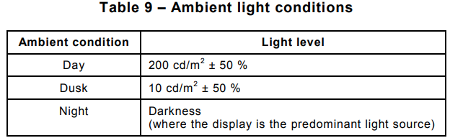
RECOMMENDATION (요구사항)
6.4 가독성
6.4.1 모든 주변광 조건에서의 가독성
6.4.1.1 요구사항
-영숫자 데이터, 정보 및 텍스트, 기호 및 기타 그래픽 정보(예: 레이더 이미지 또는 에코)의 표시는 모든 주변 환경에서 일반적인 사용자 위치(예: 측정된 거리 및 시야각)에서 가독성을 지원.
-선교에서의 모든 조명 조건(낮, 일몰 및 밤)과 당직 사관의 야간 시야를 고려.
NOTE
IHO ECDIS Presentation library ED. 3.3에 정의된 요일 색상표:
i. 하얀 배경색은 모든 조명조건에서 가독성을 지원하지 않을 수 있으며
ii. 레이더를 포함한 일부 항법 시스템 및 장비의 항법 안전에 위험이 될 수 있음
iii. 가독성은 IHO ECDIS Presentation library ED. 3.3에 지정된 일몰 또는 야간 색상표의 검정색 배경 혹은
IHO ECDIS Presentation library ED. 3.2에 지정된 주간 검정 배경색을 사용하여 얻을 수 있으며
밝기와 Contrast 기능이 제공된다면 이를 사용하여 모든 조명조건을 만족.
NOTE Natural daylight is preferred for the two daytime tables

Slide 30
RECOMMENDATION (요구사항)
-디스플레이 장비가 최대 밝기 제어 설정으로 설정된 경우:
디스플레이 중앙에서 측정한 밝기가 최소 85cd/m²의 휘도를 제공.
-디스플레이의 백색 휘도 레벨은 1cd/m² 이하로 조정 가능해야 하며 그 이하에서는 소등될 수 있음.
-Operational display 영역의 휘도는 가장 밝은 지점에서 가장 어두운 지점까지 편차가 30% 이내.
(불균일성은 1 – (Lmin/Lmax)로 정의됨).
표현은 아래와 같이 구현.
• 표 9에 정의된 대로 주간 주변광 조건에서 50:1 이상의 휘도 명암비를 제공.
(휘도 명암비는 C=Lwhite/Lblack으로 정의됩니다.);
• 표 9에 정의된 대로 야간 주변 조명 조건에서 150:1 이상의 휘도 명암비를 제공하고
디스플레이는 디스플레이 중앙에서 측정된 5cd/m2의 휘도로 조정.
• 검정 조정 기호 BKAJ1(검정)의 검정 색상이 검정 조정 기호 BKAJ2의 진한 회색으로 설정된 배경과
시각적으로 구별될 수 있는지 확인하는 수단 또는 방법을 제공;
NOTE
BKAJ1 및 BKAJ2는 IHO ECDIS 프레젠테이션 라이브러리 색상표에 정의.
• 감마 및 색 온도 조정과 같이 색 성능을 저하시킬 수 있는 컨트롤에 대한 액세스를 제한, 부주의한 조정 방지.

Slide 31
RECOMMENDATION (요구사항)
6.4.1.2 테스트 방법 및 요구되는 결과.
* IEC 61966-4 또는 VESA FPDM(평면 패널 디스플레이 측정) 표준의 지침에 따라 휘도, 대비 및 색상 측정을 위해
디스플레이 장비를 셋업
NOTE
측정 전 미리 전원을 켜서 제조업체가 지정한 시간동안 안정화 진행.
* 테스트 방법 및 요구되는 결과
-a) 영숫자 데이터, 텍스트, 기호 및 기타 그래픽 정보가 표9에 설명된 주변 조명조건과 예상 사용자 위치에서 읽을 수 있는지 확인
-b) 밝기 변화가 Minimum level에서 최대 1cd/m2 ~ Maximum level에서 적어도 85cd/m2 범위내에 존재.
-c) 디스플레이 장비가 최대 밝기로 설정되어 있을 때 휘도가 가장 밝은 지점에서 가장 어두운 지점까지 Operational display 영역에서 30% 이상 변하지 않음을 측정하여 확인.
-d) 표 9에 설명된 야간 주변 조명 조건에서 프레젠테이션의 가장 밝은 요소가 점과 가는 선임을 확인.
-e) 디스플레이 장비가 User dialog 영역에서 최소 3:1 및 15:1 이하의 배경 대비 문자의 휘도 명암비를 확인.

Slide 32
RECOMMENDATION (요구사항)
-e) 디스플레이 장비가 User dialog 영역에서 최소 3:1 및 15:1 이하의 배경 대비 문자의 휘도 명암비를 확인.
-f) 디스플레이 장비가 표 9의 주간 주변 조명 조건에서 0.52cd/m2의 검정색 최대 휘도 값을 제공하는지 확인.
-g) 디스플레이 장비가 Operational 또는 해도 정보에 대한 기호를 표시하도록 의도된 경우,
다음 이상의 휘도 명암비를 제공하는지 확인.
1) 표 9에 설명된 주간 주변 조명 조건에서 디스플레이 중앙에 50:1;
2) 표 9에 설명된 주간 주변 조명 조건에서 디스플레이의 수평 ±80° 및 수직 ±60°에서 10:1;
3) 표 9에 설명된 야간 주변 조명 조건에서 디스플레이 중앙의 150:1;
4) 표 9에 설명된 야간 주변 조명 조건에서 디스플레이의 수평 ±20° 및 수직 ±15°에서 150:1;
-h) 표시 장비가 해도 정보에 대한 기호를 표시하도록 의도된 경우:
1) 사용자가 검은색이 어두운 회색 배경과 구별할 수 있는지 확인
2) 수평 ±60° 및 수직 ±30°에서 측정, 색상 변동이 CIE 1976 좌표계에서 0.03 이하인지 확인.

Slide 33
RECOMMENDATION (요구사항)
6.4.2 영숫자 데이터, 정보 및 텍스트의 가독성
6.4.2.1 요구사항
-(MSC.191/5.2.2) 영숫자 데이터, 정보 및 텍스트는 명확하게 읽을 수 있는 기울임꼴이 아닌 산세리프체를 사용하여 표시.
-글자크기는 선교에서 경험할 수 있는 사용자 위치로부터의 가시거리에 적합하여야 함.
-제조업체의 문서는 디스플레이 장비의 공칭 시야 거리를 명시.
-영숫자 데이터, 정보 및 텍스트는 선교에서 경험할 수 있는 모든 주변 조명 조건에서 읽을 수 있어야 함.
-텍스트의 경우 문자 높이(밀리미터)는 공칭 시청 거리(미터)의 3.5배 이상이어야 하며 11픽셀 이상이어야 함
(ISO 9241-8, IEC 60945 및 IHO S-52, 부록 2 참조).
6.4.2.2 시험방법 및 요구결과
-a) 영숫자 데이터, 정보 및 텍스트가 기울임꼴이 아닌 산세리프체 글꼴 형식을 사용하여 표시되는지 확인.
-b) 영숫자 데이터, 정보 및 텍스트가 IEC 60945, 4절의 요구사항을 준수하는지 확인.
적합성은 제조업체 문서에서 명시된 사용자 위치에 대해 평가되어야 함.
-c) 화면에 사용된 가장 작은 대문자의 위쪽과 아래쪽 가장자리 사이의 거리인 텍스트 높이가
제조업체 문서에 명시된 공칭 시청 거리에 대한 최소 크기 요구 사항을 준수하는지 측정하여 확인.
(시야 거리 미터당 3.5mm 및 최소 11픽셀);
-d) 디스플레이를 끄고 화면에 백지를 붙인 후 백지에서 반사된 주변광 수준을 테스트를 위해 표 9의 각 값으로 조정 후,
각 경우에 영숫자 데이터, 정보 및 텍스트를 읽을 수 있는지 확인

Slide 34
RECOMMENDATION (요구사항)
6.4.3 텍스트 표현
6.4.2.1 요구사항 (MSC.191/5.2.4)
- 텍스트는 쉽고 모호하지 않은 단순 언어를 사용, 항해 용어 및 약어는 IMO SN/Circ.243에 정의된 명명법 사용.
6.4.2.2 시험방법 및 요구되는 결과
a) 텍스트가 표준 해양 용어(SN/Circ.243, Annex 2 참조)를 사용 or 문맥에 따라 명확한 의미의 텍스트를 사용하는지 확인.
b) 항해 용어와 약어가 SN/Circ.243의 명명법을 사용하여 표시되었음을 확인.
6.4.4 아이콘
6.4.4.1 요구 사항
-(MSC.191/5.2.4) 아이콘을 사용할 때 부록 I에 따라 모양, 배치 및 그룹화를 통해 아이콘의 목적을 직관적으로 인식
(즉, 사용자의 기대에 따라).
6.4.4.2 시험방법 및 요구되는 결과
a) 공통 기능 제어에 사용되는 아이콘이 부록 I을 준수하는지 확인.
b) 다른 목적으로 사용된 아이콘이 ISO 80416-4 또는 이에 상응하는 허용 표준의 원칙 및 지침을 준수하는지 분석적 평가.
c) 모든 아이콘이 시스템 또는 제조업체의 문서에서 정의되어 있는지 문서를 확인.

Slide 35
RECOMMENDATION (요구사항)
6.5 색상 및 강도
6.5.1 색의 사용과 구별
6.5.1.1 요구사항
-(MSC.191/5.3.1) 영숫자 데이터, 텍스트, 기호 및 기타 그래픽 정보의 표시에 사용되는 색상은 선교에서 나타날 수 있는
가능한 모든 주변 조명 조건(주간, 일몰 및 야간)에서 배경에 대한 식별 및 식별을 위해 충분한 대비를 제공.
-(MSC.191/5.3.2) 색상과 밝기는 주간, 일몰 및 야간의 조명 조건을 고려해야 함.
프레젠테이션은 야간 보기를 지원하기 위해서 백그라운드는 무반사의 어두운 색상, 포그라운드 정보는 밝은 색을 사용.
- (MSC.191/5.3.3) 배경색과 contrast는 프레젠테이션의 색상 조합에 영향을 주지 않으면서 정보를 쉽게 식별할 수 있도록 선택.
- (MSC.191/8.3.1) 다색 디스플레이 장비를 사용.
- (MSC.191/8.3.2) 다기능 디스플레이(예: Chart Radar 또는 Conning 디스플레이)를 포함한 다양한 색상의
Operation 디스플레이는 최소 64색을 제공.
- 디스플레이 장비가 해도 정보의 표시를 지원하도록 의도되지 않은 경우 사용되는 색상은 다음을 기반으로 하는 음영 범위와 함께 부록 J에 정의된 기호 및 레이더 맵에 대해 정의된 색상을 기반으로 해야 합니다.색상 – 흰색, 회색, 검정색, 파란색, 자홍색, 녹색, 노란색, 주황색 및 빨간색 – 또는 시각적으로 서로 구별되고 식별할 수 있는 경우 그 하위 집합입니다(ISO 9241-8 참조).
-차트 레이더의 색상 정렬 방법은 부록 K 참고.
-User dialog 영역에 대한 표현은 주간, 일몰 및 야간 색상표의 Operational display 영역에 영향을 주지 않고
당직사관의 야간 시력에 부정적인 영향을 미치지 않으며 명확하게 보이는 색상을 사용.
-모든 정보는 고대비의 배경에서 제공되어야 하며 밤에는 가능한 한 적은 빛을 방출해야 합니다. 야간 조건에서 프레젠테이션의 가장 밝은 요소는 가는 선과 포인트로 제한되어야 합니다. 큰 조명 영역은 권장되지 않습니다.

Slide 36
RECOMMENDATION (요구사항)
6.5.1.2 테스트 방법 및 요구되는 결과
-a) 분석 평가를 통해 User dialog 영역의 색상이 표 9에 지정된 각 주변 조명 조건(낮, 일몰 및 밤)에서 표현 손상 여부 확인.
-b) 디스플레이 장비가 해도 정보의 표시를 지원하도록 의도되지 않은 경우;
디스플레이 장비가 다음에 정의된 주변 조명 조건에서 식별할 수 있도록 최소한 다음 색상을 나타낼 수 있는지 확인.
(6.5.1.1 흰색, 회색, 흑색, 파란색, 마젠타색, 녹색, 노란색, 주황색 및 빨간색 및 레이더 맵에 대해
J.5절(색상을 어디에 사용하는지 가이드라인 표가 있음) 에 명시 대로 색상 사용.
-c) 야간 주변 조건에서 User dialog 영역이 조명 영역과 밝은 선의 사용을 최소화하고 어두운 배경에 조명 텍스트를 표시하며 전체적으로 Operational display 영역보다 더 많은 빛을 방출하지 않음을 분석적 평가를 통해 확인;
( Brightness : User dialog < Operational display)
-d) IEC 61174의 주간, 일몰 및 야간 주변 조명조건에 대한 모든 배경색의 표현이
아래의 기준을 충족하는지 확인:
– 텍스트와 그래픽이 선명하고 또렷하게 보임.
– 사용된 색상은 응용 프로그램에 적합하고 Operational display 영역에 표시된 정보를 방해하지 않아야 함.
– 야간 조건에서 User dialog 영역의 일반 휘도는 Operational display 영역의 휘도를 초과하지 않아야 함.
-e) 색상과 강도가 텍스트, 기호 및 그래픽에 적용 가능한 경우 6.5.1.1의 요구 사항에 부합하는지 확인.
-f) 배경 명암비가 주간, 일몰 및 야간의 조건에서 IEC 60945, 4절의 요구 사항에 부합하는지 확인.
-g) 제조자가 제공한 주간, 일몰 및 야간 조건에 대한 대체 색상 구분표의 분석적 평가를 통해 항해 기호에 대한 부속서 J의 권장 색상과 다른 항해 기호에 사용되는 전경색이 운영 요구 사항을 충족하는지 확인.

Slide 37
RECOMMENDATION (요구사항)
-h) 장비가 해도 레이더로 분류된 경우 문서는 최소 64색을 사용할 수 있음을 확인해야 함(6.12 참조).
-i) 색상 사용이 J.4절에 나열된 고려 사항에 부합하는지 확인.

Slide 38
RECOMMENDATION (요구사항)
6.6 Symbol
6.6.1 Operational 정보 symbol
6.6.1.1 요구사항
-(MSC.191/5.4.1) 운영 정보 표시에 사용되는 기호는 IMO SN/Circ.243에 정의되어 있으며 부록 J에 추가로 지정.
-(MSC.191/8.4.6.8) 영숫자 데이터는 그래픽으로 표시된 운영 정보를 모호하게 해서는 안됨.
-분리된 기호의 정확한 색상 식별이 필요한 경우 기호는
i. Norminal viewing distance에서 미터당 최소 8.7mm(호의 30분)에 있어야 하며
ii. Viewing distance에서 미터당 5mm(호의 17분) 이상이어야 합니다.
NOTE
* 가시 거리(ISO 9241-8, 6.4 참조)의 미터당 34.9mm(호의 2°) 미만에 해당하는 이미지의 경우 스펙트럼이 극단적인 파란색(v' < 0,2)의 사용을 피해야 함.
6.6.1.2 시험방법 및 요구되는 결과
-a) Operational 정보에 사용된 symbol이 부록 J에 정의된 것과 같은지 확인.
-b) 영숫자 데이터가 그래픽으로 표시된 정보를 모호하게 하지 않는지 확인.
-c) 격리된 기호의 정확한 색상 식별이 요구될 때 기호가 6.6.1.1에 지정된 대로 필요한 호에 해당하는지 관찰, 측정을 통해 확인.

Slide 39
RECOMMENDATION (요구사항)
6.7 정보 코디
6.7.1 알람 관련정보의 색상 코디
6.6.1.1 요구사항
-(MSC.191/5.5.2) 색상 코디를 할 때 경보 관련 정보의 코딩은 빨간색을 사용해야 함.
-비디오 인터페이스 또는 디스플레이 기술이 기본 색상의 개별 전송에 의존하는 경우 경보 표시를 위한 빨간색의 구현은 포화된 기본 색상의 사용에만 의존해서는 안되며 경보 및 감지의 표시는 가시적이고 디스플레이에 하나의 기본 색상 입력이 실패한 후에도 식별 가능해야 함.
6.7.1.2 시험방법 및 요구되는 결과
-a) 제조자 문서를 검사하고 경보 표시에 적색이 사용되는지 확인.
-b) 비디오 인터페이스 또는 디스플레이 기술이 기본 색상의 개별 전송에 의존하는 경우
각 주변 조건에서 관찰을 통해 경보 및 표시가 가시적이고 적색 기본이 비활성화된 후에도 식별 가능한 상태로 유지되는지 확인.
적색 1차를 비활성화하는 것이 비현실적인 경우, 제조자는 설계가 이 요구사항을 준수한다고 명시.

Slide 40
RECOMMENDATION (요구사항)
6.7.2 다른 속성과 조합에서의 색상 코디
6.7.2.1 요구사항
-(MSC.191/5.5.3) 경보 관련 정보의 코디에 색상 코디를 할 때 크기, 모양 및 방향과 같은 다른 기호 속성과 함께 사용되어야 함.
6.7.2.2 시험방법 및 요구되는 결과
-기호의 색상 코딩이 항상 다른 속성과 결합되어 있음을 디자인 문서를 검사하여 확인.
6.7.3 정보 깜박임
6.7.3.1 요구 사항
-(MSC.191/5.5.4) 정보의 깜박임은 승인되지 않은 경보에 대해 예약되어야 함.
6.7.3.2 시험방법 및 요구되는 결과
-정보의 깜박임이 승인되지 않은 경보에만 사용되는지 관찰하여 확인.

Slide 41
RECOMMENDATION (요구사항)
6.8 무결성 marking
6.8.1 출처, 유효성 및 무결성 상태 표시
6.8.1.1 요구 사항
-(MSC.191/5.6.1) 출처, 유효성 및 가능한 경우 정보의 무결성을 표시.
-유효하지 않은 정보 또는 무결성이 낮은 정보는 정성적 및/또는 정량적으로 명확하게 표시.
-잘못된 정보나 무결성이 낮은 정보는 절대값 또는 백분율 값을 표시하여 정량적으로 표시(표시)할 수 있음.
CF) i. 소스(예: GPS의 위치 및 속도) ii. 유효성(예: SDME에 대한 유효성 플래그)
iii. 무결성(예: RAIM 또는 DGPS의 무결성 모니터링) iv. 정성적 설명(예: 텍스트 색상) v. 정량적 측정(예: GPS용 HDOP).
6.8.1.2 시험방법 및 요구되는 결과
-a) 해당되는 경우 프레젠테이션이 정보의 source를 나타낼 수 있음을 확인
-b) sourc를 식별하는 데 사용된 표시가 Annex J에 부합하는지 확인
-c) 프레젠테이션이 정보의 유효성을 나타낼 수 있는지 확인
-d) 해당되는 경우 프레젠테이션이 정보의 무결성을 나타낼 수 있음을 문서화된 증거의 검사를 통해 확인.
무결성이 정량적으로 표시되는 경우 문서화된 증거를 검사하여 절대값 또는 백분율 값이 표시되는지 확인.

Slide 42
RECOMMENDATION (요구사항)
6.8.2 유효성과 무결성의 색상 코디
6.8.2.1 요구 사항
-(MSC.191/5.6.2) 컬러 코디를 할 때 무결성이 낮거나
i. 의심스러운 영숫자 정보는 노란색을 사용하여 정성적으로 표시
ii. 잘못된 정보는 빨간색으로 정성적으로 표시.
6.8.2.2 시험방법 및 요구되는 결과
-a) 무결성이 의심스러운 영숫자 정보를 나타내기 위해 노란색이 사용되었음을 확인.
-b) 빨간색이 잘못된 영숫자 정보와 무결성에 실패한 정보를 나타내는 데 사용되었음을 확인.

Slide 43
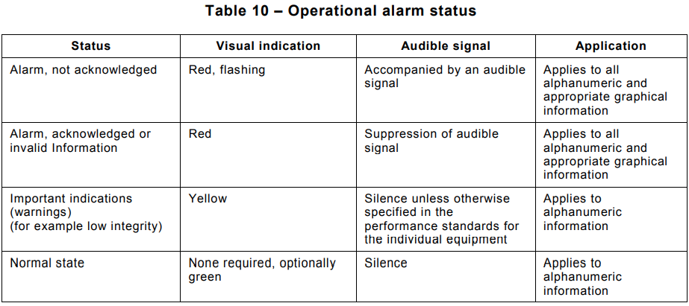
RECOMMENDATION (요구사항)
6.9 무결성 marking
6.9.1 Operational 상태
6.9.1.1 요구 사항
-(MSC.191/6.4.7.1) 경보의 상태 및 기준에 대한 명확한 표시가 제공.
-(MSC.191/5.7.1) 영숫자 정보의 운영 상태는 다음과 같이 표시.

Slide 44
RECOMMENDATION (요구사항)
6.9.1.2 시험방법 및 요구되는 결과
-a) 경보 상태 및 기준에 대한 명확한 표시가 있는지 확인.
-b) 경보 및 표시가 IEC 60945, 4절의 요구사항에 따라 그리고 표 10에서 요구되는 대로 표시되는지 확인.
6.9.2 알람 목록
6.9.2.1 요구 사항
-(MSC.191/5.7.2) 경보 목록은 발생 순서에 따라 제공.
-사용자가 설정한 우선 순위의 추가 표시는 여러 소스의 알람을 표시하는 디스플레이에 제공.
-확인되어 더 이상 관련이 없는 알람은 알람 목록에서 삭제되지만 알람 기록 목록에는 유지될 수 있음.
6.9.2.2 시험방법 및 요구되는 결과
-a) 문서를 검사하여 사용자가 우선 순위에 대한 추가 표시를 설정할 수 있는지 확인.
-b) 다중 경보의 생성으로 인해 디스플레이에 올바른 순서로 경보 목록이 표시되는지 확인.
알람 입력을 제거하면 그에 따라 알람 목록이 감소하는지 확인.
-c) 더 이상 관련이 없는 확인된 알람이 알람 목록에서 삭제되었는지 관찰하여 확인.

Slide 45
RECOMMENDATION (요구사항)
6.9.3 다중 sourc로부터의 알람 정보
6.9.3.1 요구 사항
-(MSC.191/5.7.3) 단일 디스플레이가 여러 항법 시스템과 장비의 정보를 표시하는데 사용되는 경우
경보 및 표시의 표현은 다음의 dislay 항목에 대해 일관되어야 함.
i. 알람 발생 시간 ii. 알람의 원인 iii. 알람의 source iv. 알람 상태(확인됨/확인 안됨).
NOTE
이 표준을 준수하는 레이더는 AIS와 같은 여러 항법 시스템의 정보를 제공하는 데 필요.
6.9.3.2 시험방법 및 요구되는 결과
-모든 출처의 경보 관련 정보가 일관되게 표시되는지 장비를 관찰하여 확인

Slide 46
RECOMMENDATION (요구사항)
6.10 레이더 정보 표현
6.10.1 레이더 비디오 이미지
6.10.1.1 요구 사항
-(MSC.191/7.2.1.1) 레이더 비디오 이미지(전파의 에코), tracked RADAR / Reported AIS TARGET은;
제공된 다른 정보에 의해 저하/가려지거나/흐려져서는 안됨.
-(MSC.191/7.2.1.2) 디스플레이에서 RADAR video와 Target trails 유지를 제외한 ;
모든 그래픽정보를 일시적으로 억제하는 것이 가능해야 함(MSC.192/5.14.3 참조).
-(MSC.191/7.2.1.3) Tracked target에 대한 RADAR image(에코) 및 관련 그래픽 기호의 밝기는 가변적이어야 함.
-표시되는 모든 레이더 정보의 밝기를 제어할 수 있어야 함.
-표시된 그래픽 및 영숫자 데이터, 정보 및 텍스트(예: 추적된 레이더 표적, 탐색 도구 등) 그룹의 밝기를 조정하는 수단 제공.
-Heading line의 밝기(밝기)는 extinction에 따라 변하지 않아야 함.
-(MSC.191/6.3.1) 레이더 이미지는 어두운 배경에 대해 최적의 대비를 제공하는 기본 색상을 사용하여 표시.
-흰색 배경을 사용해서는 안됨.
-레이더 에코는 해도 배경 위에 표시될 때 명확하게 보여야 함. 에코의 상대적인 강도는 동일한 기본 색상의 톤으로 구분 가능.
-기본 색상은 함교에서 나타날 수 있는 다양한 주변 조명 조건(낮, 일몰 및 밤)과 당직 사관의 야간 시력 등 조건에 따라 다름.
-Processed 레이더 정보는 다른 표시 기능과 충돌하지 않는 추가 색상을 사용할 수 있음.
-기본 레이더 영상의 일부가 아닌 추가 처리된 영상이나 정보는 기본 레이더 영상을 표현하기 위해 사용되는 기본 색상의 톤으로 기본 레이더 영상과 구별되거나 또는 처리된 레이더 정보는 다른 기본 색상 또는 색상의 톤으로 구분될 수 있음.

Slide 47
RECOMMENDATION (요구사항)
-추가 색상은 어두운 배경에 대해 최적의 명암비를 제공해야 하며 다른 표시 기능과 충돌하지 않는 해도 배경(예: 육지, 깊이 영역 등)과 동시에 표시될 때 명확하게 표시되어야 함.
-추가 색상은 선교에서 경험할 수 있는 다양한 주변광 조건(주간, 일몰 및 야간) 및 당직 사관의 야간 시력 등 조건에 따라 다름.
NOTE
* IHO ECDIS Presentation Library Ed에 지정된 DAY 색상표. 3.3은 흰색 배경의 사용은 모든 조명 조건에서 최적의 대비를 지원하지 않을 수 있고 레이더를 포함한 일부 항법 시스템 및 장비의 항법 안전에 위험이 될 수 있음을 명시하고 있음.
* IHO ECDIS Presentation Library Ed. 3.3에 지정된 일몰 또는 야간 색상표의 검정색 배경이나
또는 IHO ECDIS Presentation Library Ed. 3.2 의 주간 검정색 배경을 사용하여 최적의 명암비를 얻을 수 있고
모든 조명 조건에서 사용할 수 있도록 밝기 및 명암비 조정(제공되는 경우).
* 빨간색이 레이더 이미지에 사용되는 경우 다른 용도로 사용된 빨간색과 휘도나 다른 색조를 이동하여 구별이 되어야 함.

Slide 48
RECOMMENDATION (요구사항)
6.10.1.2 시험 방법 및 요구되는 결과
-a) RADAR video 이미지(Radar 전파의 에코파), Tracked RADAR 및 Reported AIS TARGET은;
다른 정보의 표현에 의해 저하 / 마스킹되거나 흐려지지 않음을 확인.
-b) 사용자가 RADAR image와 Trails만 유지하면서 모든 그래픽 정보의 표시를 억제할 수 있는지 확인 (7.2.3.1 참조).
-c) 레이더 비디오의 밝기를 조정하는 수단이나 방법이 제공되는지 확인.
-d) Tracked RADAR target 기호의 밝기를 조정하기 위한 별도의(독립적인) 수단 또는 방법이 제공되는지 확인.
-e) 표시되는 다른 그래픽, 영숫자 데이터, 정보 및 텍스트 그룹의 밝기를 조정하기 위한 별도의(독립적인) 수단 또는 방법도 제공되는지 확인.
-f) Heading line (및 표시되는 경우 선미 라인)의 밝기가 소멸 지점으로 조정될 수 없음을 확인(7.2.3 및 7.2.4 참조).
-g) 선교에서 나타날 수 있는 모든 주변 조명 조건(주간, 일몰 및 야간)에서 더 어두운 배경에서 레이더 이미지가 대조적으로 표시되는지 확인.
-h) 선교에서 나타날 수 있는 모든 주변 조명 조건(주간, 일몰 및 야간)에서 해도 배경과 동시에 표시될 때 레이더 에코가 명확하게 보이는지 확인.

Slide 49
RECOMMENDATION (요구사항)
6.10.2 선형성과 인덱스 지연
6.10.2.1 요구 사항
-(MSC.192/5.9.5) RADAR Target은 거리 지수 지연 없이 선형 범위 눈금으로 표시.
6.10.2.2 시험방법 및 요구되는 결과
-a) 레이더 표적이 지연 없이 선형 눈금으로 표시되는지 확인.
범위 척도가 선형임을 확인하는 것은 보정된 마커를 사용하거나 알려진 위치에 기반한 레이더 사진을 관찰하여 달성할 수 있음.
-b) 범위 지수 지연이 있거나 없는 추가 및 보조 레이더 표시 창은 지정된 작동 표시 영역 외부에서 허용.
실용적이고 크기가 허용하는 한, 허용된 보조 창은 기능 및 표시에 대한 지침으로 이 레이더 표준을 사용.

Slide 50
RECOMMENDATION (요구사항)
6.11 물리적 요구사항
* The provisions of this subclause are applicable to the physical displays associated with navigational systems and equipment on the bridge of a ship, including the stand-alone displays for radar equipment, the multifunction displays used in IBS and INS, and displays supporting composite presentations that integrate information derived from two or more navigational systems or equipment. .
* 디스플레이 장비는 IEC 60945의 해당 요구사항을 준수해야 함.(6.3.1.1 참조)
6.11.1 Operational display 영역
6.11.1.1 요구 사항
-(MSC.192/6.2.3) 디스플레이 크기는 장비 범주에 따라 표 1에 정의된 크기를 따라야 함.(MSC.191/8.2.1)
-디스플레이 장비는 관련 IMO 성능 표준의 요구 사항을 지원하기에 충분한 크기여야 함.
-(MSC.191/8.2.3) 레이더 표시 장비의 경우 레이더 표시의 Operational Display 영역은 다음 직경의 원 이상이어야 함.
• 총톤수 500톤 미만 선박의 경우 180mm;
• 총톤수 500보다 크고 HSC가 총톤수 10,000 미만인 선박의 경우 250mm;
• 총톤수 10,000톤을 초과하는 선박의 경우 320mm.
-제조자의 문서는 Operational display 영역의 의도된 크기를 표기.
6.11.1.2 시험방법 및 요구되는 결과
-작동 디스플레이 영역의 직경이 제조업체의 문서 및 표 1에 지정된 의도한 크기의 직경의 원 이상인지 측정하여 확인.

Slide 51
RECOMMENDATION (요구사항)
6.11.2 명암비 및 밝기 조정
6.11.2.1 요구 사항
-(MSC.191/8.1.1) 디스플레이 기술에 따라 제공된 디스플레이의 명암과 밝기를 조정할 수 있어야 함.
-디스플레이를 어둡게 할 수 있어야 함.
-제어 범위는 선교에서 나타날 수 있는 모든 주변 조명 조건(주간, 일몰 및 야간)에서 디스플레이를 읽을 수 있어야 함.
-조정 범위는 야간에 사용자의 어두움 적응을 유지하기에 충분해야 함(6.4 참조).
-(MSC.191/8.1.2) 항법사 또는 사용자가 명암비 및 밝기 값을 정의된 각 주변 조명 조건(주간, 일몰 및 야간)에 대해 사전 설정(저장?) 또는 기본 조건으로 재설정하는 것이 가능해야 함.
-디스플레이 장비가 해도 정보 표시를 지원하는 경우 수동 제어를 IHO S-52에 지정된 각 색상표에 적합한 보정된 색상 성능을 위한 참조 설정으로 되돌리기 위한 수단 또는 방법도 제공되어야 함.
-제조업체의 문서는 밝기 및 대비 제어에 대한 기본 설정을 명시.
6.11.2.2 시험방법 및 요구되는 결과
-a) 6.4에 따라 명암비 및 밝기 조정을 확인. b) 수동 밝기 제어가 제공되는지 확인.
-c) 해당되는 경우(예: CRT 기술의 경우) 수동 명암비 제어가 제공되는지 확인.
-d) 제조업체의 문서가 명암비 및 밝기 제어에 대한 기본 설정을 식별한다는 문서화된 증거(성적서?)의 검사를 통해 확인.
-e) 명암비 및 밝기 제어에 대한 기본 설정이 식별(대상?) 가능하고 제어가 기본값으로 재설정될 수 있는지 확인.
-f) Operational 정보 또는 해도 정보를 표시하기 위한 장비의 경우 표 9에 명시된 대로 각 주변 조명 조건(주간, 일몰 및 야간)에 대해 제조업체가 제공한 보정된 작동으로 디스플레이를 되돌리기 위한 수단 또는 방법이 제공되는지 밝기 및 대비와 같은 수동 사용자 제어의 경우 디스플레이를 보정된 상태로 되돌릴 수 있는 수단 또는 방법이 제공되는지 휘도 측정을 통해 확인..

Slide 52
RECOMMENDATION (요구사항)
6.11.3 시간적 안정성
6.11.3.1 요구 사항
-디스플레이 장비는 선교에서 나타날 수 있는 모든 주변 조명 조건(주간, 일몰 및 야간)에서 ;
제조업체 문서에 명시된 공칭 시야 거리에서 직/간접 시야에서 "깜박임"을 못느껴야 함.
NOTE
* "깜박임"의 자각에 대한 임계값은 연령, 피로, 주변 조명 조건, 주파수, 주변 또는 직접 시야, 표시된 이미지 크기, 이미지 밝기 및 이미지 내용과 같은 관찰자의 요인에 따라 달라지는 것으로 알려져 있음.
6.11.3.2 시험방법 및 요구되는 결과
-a) 모든 주변 조명 조건에서 디스플레이 표현에 깜박임이 감지되는지 확인.
-b) 디스플레이 장비의 응답 시간(휘도 지속성)이 1ms 미만인지 문서화된 증거를 검사하여 확인.
-c) for display equipment based on technologies which have a luminance persistence (response time) much less than 1 ms (for example EL, plasma, LED, etc.), confirm by analytical evaluation that the display equipment emits less energy in the temporal frequencies than an observer will detect as “flicker” according to ISO 13406-2, B.2.6 under each ambient light test condition specified in Table 9;
-d) for display equipment with longer luminance persistence (for example CRT, LCD’s, etc.), confirm by analytical evaluation that the display equipment emits less energy in the temporal frequencies than an observer will detect as “flicker” (i.e. the predicted “flicker” threshold) according to ISO 13406-2, B.2.5 under each ambient light test condition specified in Table 9.

Slide 53
RECOMMENDATION (요구사항)
6.11.4 물리적 제어 및 상태 표시기
6.11.4.1 요구 사항
-
6.11.4.2 시험방법 및 요구되는 결과
-

Slide 54
RECOMMENDATION (요구사항)
6.12 컬러
6.12.1 요구 사항
-(MSC.191/8.3.2) 다기능 디스플레이(예: 해도 레이더 디스플레이 및 코닝 디스플레이)를 포함한
다중 컬러 Operational displa는 IMO에서 허용하거나 요구하지 않는 경우를 제외하고 최소 64색을 제공해야 함.
6.12.2 시험방법 및 요구되는 결과
-디자인이 최소 64가지 색상을 지원하는지 문서 검사를 통해 확인.
6.13 화면 해상도
6.13.1 요구 사항
- (MSC.191/8.4) 레이더 디스플레이 장비는 1280 × 1024 픽셀의 최소 화면 해상도를 제공 or
IMO에서 허용하거나 요구하지 않는 경우를 제외하고 다른 종횡비에 대해 이에 상응하는 해상도를 제공.
-180mm 레이더 디스플레이의 경우 1024 × 768 픽셀의 최소 화면 해상도 or 다른 종횡비에 대해 이에 상응하는 해상도가 허용.
-해도 정보 표시를 지원하기 위한 디스플레이 장비는 공칭 시야 거리(1분 호)의 미터당 0.29mm의 최대 픽셀 피치를 제공
(예: 1237mm 시야 거리에서 0.36mm).
-제조업체의 문서에는 화면 해상도, 픽셀 형식 및 시청 거리(예:픽셀 피치)가 기술되어야 함.

Slide 55
RECOMMENDATION (요구사항)
6.13.2 시험방법 및 요구되는 결과
-a) 디스플레이 장비가 최소 1280 x 1024의 화면 해상도를 지원하거나
장비가 다른 종횡비를 사용하는 경우 이에 상응하는 화면 해상도를 지원한다는 문서화된 증거를 검사하여 확인.
-b) 디스플레이 장비가 공칭 시야 거리(1분 호)의 미터당 0.29mm의 최대 픽셀 피치를 제공한다는 문서화된 증거의 검사를 확인.
-c) 제조업체의 문서가 픽셀 피치 측정에 사용된 화면 해상도, 픽셀 형식 및 시청 거리를 따른다는 문서화된 증거의 검사를 통해 확인.

Slide 56
RECOMMENDATION (요구사항)
6.14 화면 시야각
6.14.1 요구 사항
-(MSC.191/8.5) 디스플레이 장비는 선교에서 서거나 앉아서 볼 수 있는 사용자 위치에서 ;
모든 주변 조명 조건하에 최소 2명의 사용자가 동시에 정보를 읽을 수 있도록 지원.
6.14.2 시험방법 및 요구되는 결과
- 모든 주변 조명 조건에서 두 명의 사용자가 볼 때 시야각이 작동하기에 적절한지 관찰을 통해 확인.
-프레젠테이션의 밝기와 명암비는 과도한 정보 손실 없이 ± 80° (상하? 좌우?) 이상에서 볼 수 있어야 합니다.
6.15 자기 간섭
6.15.1 요구 사항
- (MSC.191/8.1.3) 자기장이 색상 성능과 항법 정보 표시를 저하시키는 경우 자기장의 영향을 중화하는 수단 또는 방법을 제공.
- 지구의 자기장으로 인한 색상 shift는 CIE 1976 색상 코디 시스템에서 최대 ∆u＇v＇ = 0.03을 초과 금지
NOTE
* 지구의 자기장은 지리적으로 총 강도가 0.25 Oe에서 0.65 Oe까지 다양함.
6.15.2 시험방법 및 요구되는 결과
- If the display equipment is subject to influence by magnetic fields, subject it to a d.c. magnetic field of 0,5 Oe to 0,65 Oe and position the equipment in the orientation resulting in the worse case colour shift.
- Using a white image with the display set to maximum brightness, confirm by measurement that the colour shift perpendicular to the worse area of the display does not exceed 0,03 in the CIE 1976 colour coordinates when any shielding or compensating features are present or enabled. (See ISO 9241-8.)

Slide 57
RECOMMENDATION (요구사항)
7. CCRP and Own ship
7.1 일관된 공통 기준점 (CCRP)
* 일관된 공통 기준점은 모든 수평 측정, 예를 들어 범위, 방위, 상대 경로/속도, 가장 가까운 접근지점(CPA), CPA 접근까지의 시간(TCPA)과 같은 모든 수평 측정에 일반적인 기준이 됨.
7.1.1 CCRP 포지션
7.1.1.1 요구 사항
-(MSC.192/5.9.3) 그림(레이더 이미지?)이 중앙에 있을 때 일관된 공통 기준점의 위치는 방위 눈금의 중앙에 있어야 함.
7.1.1.2 시험방법 및 요구되는 결과
-그림이 중앙에 있을 때 CCRP가 베어링 스케일 측정 기준의 중앙에 위치하는지 관찰하여 확인
7.1.2 측정
7.1.2.1 요구 사항
-(MSC.192/5.9.1) 자선에서의 측정(예: 레인지 링, 목표 범위 및 방위, 커서, 추적 데이터)은 CCRP(예: 기착 위치) 기준.
-장비는 또한 선박의 다른 위치에서 측정할 수 있는 기능을 제공할 수 있으며 이 경우 측정 기준 위치를 명확하게 표시.
NOTE
수평 시야가 제한된 레이더 안테나의 사용은 선수 위치와 같은 특정 응용 분야로 제한.
따라서 이러한 레이더에 대한 측정은 중앙 CCRP를 참조할 필요는 없지만 예를 들어 안테나 위치를 참조할 수 있음.

Slide 58
RECOMMENDATION (요구사항)
7.1.2.2 시험방법 및 요구되는 결과
-a) 측정 수단이 CCRP 중심에 있고 다른 위치(안테나 위치 등)를 참조하지 않는지 관찰을 통해 확인.
(예를 들어, 선수 위치에서 계산되어야 하는 선수 교차 범위 및 선수 교차 시간(BCR/BCT));
-b) 하나 이상의 CCRP가 제공된 경우, 범위와 방위 측정값이 선택한 CCRP 위치에 맞춰졌는지 관찰 및 측정을 통해 확인.
7.1.3 안테나 오프셋
7.1.3.1 요구 사항
-(MSC.192/5.9.1) 안테나 위치와 설치 시 일관된 공통 기준점 사이의 오프셋을 보상하기 위한 시설이 제공되어야 함.
-다중 안테나가 설치된 경우 레이더 시스템의 각 안테나에 대해 서로 다른 위치 오프셋을 적용하는 규정이 있어야 함.
- 레이더 센서가 선택되면 오프셋이 자동으로 적용.
7.1.3.2 시험방법 및 요구되는 결과
-a) 안테나 위치와 CCRP 사이의 오프셋을 보상하기 위한 기능이 Non-Operational 메뉴에 있는지 확인.
-b) 다중 안테나가 설치된 경우 각 안테나에 대해 서로 다른 위치 오프셋을 적용하는 규정이 있어야 함을 확인.
-c) 각 안테나 선택시 오프셋이 자동으로 적용되고 오프셋 값이 비휘발성/ 전송 가능한 메모리에 의해 유지되는지 확인.
-d) 하나 이상의 CCRP에 대한 기능이 제공되는 경우, 안테나 위치 오프셋이 선택된 CCRP 위치에 따라 수정되었는지 확인.
-e) 문서 검사를 통해 확인하고 제공되는 경우 대체 CCRP 위치의 선택이 표시되는지 확인.
-f) CCRP 기능이 사용자 매뉴얼에 설명되어 있는지 문서 검사를 통해 확인.

Slide 59
RECOMMENDATION (요구사항)
7.2 자선(Own ship)
7.2.1 일반
* 자선 요소는 outline(윤곽), Heading line(선수선), stern line(선미선)을 포함.
7.2.2 자선의 외형 및 최소화된 심볼
7.2.2.1 요구 사항
-(MSC.192/5.9.2) 자선의 스케일 아웃라인은 적절한 범위 스케일에서 사용할 수 있어야 함.
-CCRP은 7.1.1에 설명된 대로 방위 눈금의 중심에 있어야 함.
-사용자는 Annex J에 명시된 대로 축척된 선박의 윤곽선 또는 최소화된 기호를 선택할 수 있어야 함.
-디스플레이 장비는 자선의 outline이 6mm 보다 작아지면 최소화된 기호로 자동 전환하는 기능을 제공. (반대도 자동전환)
7.2.2.2 시험방법 및 요구되는 결과
-a) 시스템이 Annax J에 따라 축척된 선박의 윤곽과 최소화된 기호를 제공하는지 확인.
-b) 레이더 시스템이 사용자에게 자선을 축척된 선박의 윤곽선 / 최소화된 기호로 나타낼 수 있는 기능을 제공하는지 확인.
-c) 자선의 윤곽이 선택된 범위 척도에 대해 정확한지 측정하여 확인.
-d) 자선의 축척 윤곽선의 빔이 6mm 미만인 경우 최소화된 기호가 자동으로 선택되는지 측정하여 확인.
-e) 자선 축척 외곽선이 표시될 때 CCRP 및 레이더 안테나 위치가 자선 축척 외곽선에 표시되고 Annex J에 따라 표시되는지 확인

Slide 60
RECOMMENDATION (요구사항)
7.2.3 Heading line (선수선)
7.2.3.1 요구 사항
-(MSC.192/5.14.1) 선박의 방향을 나타내기 위해 CCRP에서 방위 눈금까지 그래픽 라인이 제공.
-(MSC.192/5.14.2) 헤딩 라인을 0.1°의 해상도로 정렬하기 위한 전자적 수단이 제공.
-레이더 안테나가 두 개 이상인 경우 헤딩 스큐(방위 옵셋)가 유지되고 각 레이더 안테나가 선택될 때 자동으로 적용.
-(MSC.192/5.14.3) Heading line 을 일시적으로 억제하기 위한 규정이 있어야 함.
-이 기능은 다른 그래픽의 억제와 결합될 수 있음.
-Heading line을 어둡게 하는 수단이 제공. (HL dimming)
-HL 디밍을 다른 디밍 기능과 결합하는 것이 허용되어야 함.
-Heading line은 방위 눈금까지 그려줌.
7.2.3.2 시험방법 및 요구되는 결과
-a) 헤딩 라인이 CCRP에서 방위 눈금까지 연장되는지 확인.
-b) 문서 검사 및 장비 관찰을 통해 Heading line을 0.1°의 해상도로 정렬하는 수단이 있음을 확인.
-c) 두 개 이상의 레이더 안테나가 제공된 경우 각 안테나 선택시 헤딩 스큐(베어링 오프셋)가 유지되고 자동 적용됨을 확인.
-d) Heading line 오프셋 값이 이동 가능한 비휘발성 메모리 또는 동등한 수단에 의해 유지되는지 확인.
-e) 일시적(일시적인) 표제 라인 억제 기능을 사용할 수 있는지 확인. 동일한 기능을 사용하여 다른 그래픽 정보를 억제.
-f) 표제 라인을 흐리게 하는 수단이 제공되는지 확인. 이 디밍 기능은 다른 기능과 결합될 수 있음.

Slide 61
RECOMMENDATION (요구사항)
7.2.4 Stern line (선미선)
7.2.4.1 요구 사항
-Heading line에 대한 반대방향으로 그려진 선미 라인이 제공될 수 있음.
-제공되는 경우 선미 마커(라인하고 다름?)를 켜고 끌 수 있어야 함.
-선미 라인은 디스플레이 표시가 레이더 모드에 있을 때 CCRP에서 방위 눈금까지 그림.
-선미 라인이 표시될 때 헤딩 라인을 억제(suppressed? 어둡게 or 선을 얇게?)하지 않음.
7.2.4.2 시험방법 및 요구되는 결과
-a) 선미 라인이 제공되는 경우 스위치를 켜고 끌 수 있는지 확인.
-b) 선미 라인이 방위 눈금까지 연장되고 라인 스타일이 Annex J를 준수하는지 확인.
-c) 선미 라인이 활성화되어 있을 때 헤딩 라인이 억제되지 않았는지 관찰하여 확인.
* 항상 확인 방법에 Observation이라는 표현이 나오는데 그냥 육안을 의미하는건가?

Slide 62
RECOMMENDATION (요구사항)
8. Navigation tools
8.1 일반
* 모든 항법 display에 공통적인 항법 도구는 표현과 기능이 조화를 이뤄야 함.
* Additional functionality is permitted as appropriate for the equipment and for the task in hand, and in this case is described in the relevant test standard. (무슨 의미?)
8.1.1 측정 단위
8.1.1.1 요구 사항
-(MSC.192/5.9.4) 범위 측정은 해리(NM) 단위이어야 함.
-추가적으로 미터법 측정(km, m)을 위한 시설은:
강어귀, 강 또는 이와 유사한 해안 응용 분야에 적용할 수 있는 낮은 축적 범위에서 제공될 수 있음.
-범위 측정에 대해 표시된 모든 값은 모호하지 않아야 함.
8.1.1.2 시험방법 및 요구되는 결과
-a) 장비에서 제공하는 범위 측정 단위 및 관련 범위 눈금을 문서 검토로 확인.
사용 설명서에 대체 단위가 설명되어 있는지 확인.
-b) 범위 측정이 일관된 단위를 사용하고 모호하지 않음을 확인.

Slide 63
RECOMMENDATION (요구사항)
8.1.2 프레젠테이션
8.1.2.1 요구 사항
-CURSOR, VRM, EBL, ERBL 및 PI(Parallel Index line)과 같은 탐색 도구는 Annex J의 관련 기호로 표시MSC.191/7.2.1.3
-레이더 이미지 및 Operational display 영역 내의 기타 그래픽 조정과 독립적으로 ;
레이더 이미지에 Overlay된 항법 도구의 밝기를 조정할 수 있는 수단이 제공되어야 함.
-각 활성 탐색 도구에 대해 수치 값 표시가 제공되어야 함.
8.1.2.2 시험방법 및 요구되는 결과
-a) 각 항법 도구에 부록 J의 관련 기호로 표시되어 있는지 확인.
-b) 하나의 그룹 또는 하위 그룹으로서 탐색 도구의 밝기가 Operational display 영역 내의 레이더 이미지 및 기타 그래픽의 밝기와는 독립적으로 조정할 수 있는지 확인

Slide 64
RECOMMENDATION (요구사항)
8.2 Display 범위 축척
8.2.1 필수 범위 척도
8.2.1.1 요구 사항
-(MSC.192/5.10.1) 0,25 NM, 0,5 NM, 0,75 NM, 1,5 NM, 3 NM, 6 NM, 12 NM 및 24 NM의 범위 척도가 제공(필수). -위 세트 이외의 추가 척도는 옵션.(필수 세트에 추가로 낮은 메트릭 범위 스케일이 제공 가능)
-(MSC.192/5.10.2) 선택된 범위 척도는 지속적으로 표시되어야 함.
NOTE. 낮은 축척 범위는 강어귀 및 하천 지역에 사용됨.
8.2.1.2 시험방법 및 요구되는 결과
-a) 규정된 범위 척도를 사용할 수 있는지 피시험기기를 검사하여 확인.
-b) 선택된 범위 척도가 눈에 잘 띄는 위치에 영구적으로 표시되어 있는지 확인.
-c) 제공된 추가 범위 척도가 분리되어 필수 범위 눈금 밖에 있고(0.25NM 미만 및/또는 24NM 초과) 의무 범위 눈금의 연속적인 순서를 방해하지 않는다는 것을 EUT 검사를 통해 확인. (필수 범위 중간에 추가하면 안됨? cf. 8NM 처럼…)
-필수 세트에 추가로 낮은 미터법 범위 척도가 허용.
-d) 범위 척도 변경 후 디스플레이가 1 스캔 이상 비어 있지 않고 해당 기간 내에 전체 기능이 복원되는지 확인.
(해도가 제공되는 경우에는 Redraw에 더 긴 시간이 주어짐. 11항 참조) ;
-e) CCRP 센터를 통해 Operational display 내에 표시된 실제 범위가;
기준점에서 측정한 범위 척도의 +0% 및 + 8% 내에 있어야 함을 확인.
EUT (Equipment Under Test) : 시험상태에 있는 기기, 피시험 기기

Slide 65
RECOMMENDATION (요구사항)
8.3 가변 범위 마커 (VRM)
8.3.1 일반
* VRM은 특징 또는 Target의 거리를 측정하는 수단과 항해를 위해 자선에서 범위 기준을 설정하는 수단을 제공.
8.3.2 VRM 측정
8.3.2.1 요구 사항
-(MSC.192/5.12.1) 최소 2개의 가변 범위 마커(VRM)를 제공해야 함.
-각 활성 VRM에는 수치 값 표시가 있어야 하며 사용 중인 범위 척도와 호환되는 분해능을 가져야 함.
-각 활성 VRM은 0.01NM 또는 이에 상응하는 적절한 미터법으로 조정할 수 있어야 함.
-더 높은 범위 스케일에 대해서는 더 거친 분해능이 제공될 수 있음.
-수치값 표시는 사용자 대화 영역 혹은 커서가 ERBL/EBL/VRM (기호 위겠지?) 위에 있을 때 커서 옆에 표시 함.
-각 VRM을 켜고 끌 수 있는 기능이 제공되어야 함.
-(MSC.192/5.12.2) VRM이 Operational display 영역 내의 물체 거리를 측정시 허용 오차;
Range scale 최대 시스템 오차 : 사용자가 선택한 범위 척도의 1% 혹은 30m 중 더 먼 거리.
-미터법 범위 측정이 필요한 경우 다른 범위 측정방식보다 정확도가 떨어지지 않아야 함.
-각 VRM은 5초 이내에 명시된 정확도로 Operational display 내의 임의의 지점에 배치할 수 있어야 함. (빠르게 변경?)
-사용자가 설정한 VRM 범위는 범위 스케일이 변경될 때 유지.

Slide 66
RECOMMENDATION (요구사항)
8.3.2.2 시험방법 및 요구되는 결과
-a) 최소 2개의 VRM이 사용 가능한지 확인.
-b) 각 활성 VRM에 대해 전용 수치값을 사용할 수 있는지 확인합니다.
VRM이 0,01NM(또는 이에 상응하는 적절한 미터법)으로 조정할 수 있는지 확인.
24NM 보다 크거나 또는 이에 상응하는 적절한 미터법 이상의 범위에 대해 더 거친 조정이 제공될 수 있음.
-c) 각 VRM을 켜고 끄는 기능이 제공되는지 확인.
-d) Calibrated Target(?) 또는 마커를 사용하여 VRM의 정확도가 요구 사항을 충족하는지 측정을 통해 확인.
-e) 미터법 측정이 제공될 때 수치값 및 정확도가 해리방식과 동일한지 측정을 통해 확인.
-f) 24NM 범위 척도를 선택하고 VRM을 24NM 범위로 설정합니다.
6NM 범위 눈금을 선택하고 5초 이내에 VRM의 위치를 ​​3NM(±1%)으로 설정할 수 있는지 확인.
-g) Operational display 영역 내의 모든 범위에서 VRM을 5초 이내에 ± 1 %의 필요한 정확도로 배치할 수 있는지 확인.
-h) 사용자가 설정한 VRM 범위가 범위 척도의 변경이 있을 때 유지되는지 확인.

Slide 67
RECOMMENDATION (요구사항)
8.4 전자 방위선 (EBL)
8.4.1 일반
* EBL은 지형지물이나 표적의 방위를 측정하는 수단과 항해 및 기본 충돌 회피를 위해 자선에서 방위 기준을 설정하는 수단.
8.4.2 EBL 측정
8.4.2.1 요구 사항
-(MSC.192/5.15.1) Operational display 영역 내 임의 물체의 위치에 대한 방위를 측정하기 위해 최소 2개의 EBL 제공.
with a maximum radar system error of 1° based on a measurement uncertainty of ± 0,5° at the periphery of the display.
-(MSC.192/5.15.6) 각 활성 EBL은 시스템 측정 정확도 요구 사항을 유지하기에 적절한 분해능을 가진 수치값을 가져야 함.
-(MSC.192/5.15.2) EBL은 방향과 진북 혹은 선박을 기준으로 하는 상대값을 측정할 수 있어야 함.
-베어링 참조(즉, TRUE 또는 Relative)에 대한 명확한 표시가 있어야 함.
-각 EBL을 켜고 끌 수 있는 수단을 제공.
-모든 방위에 대해 EBL을 5초 이내에 ± 0.5° 이내로 설정하는 것이 가능해야 함.

Slide 68
RECOMMENDATION (요구사항)
8.4.2.2 실험 방법 및 요구되는 결과
-a) 두 개의 EBL이 제공되고, 방위를 알고 있는 지리적 특정위치를 요구되는 정확도로 측정 가능함을 확인.
-b) 각 활성 EBL에 대해 적절한 분해능으로 수치 값이 제공되는지 확인.
-c) 선박의 방향과 북쪽을 기준으로 상대적인 방위값을 측정할 수 있는 기능이 있는지 확인.
방위 참조 표시(기준이 무엇인지?)가 제공되는지 확인.
-d) 관찰을 통해 각 EBL을 켜고 끄는 수단이 제공되는지 확인.
-e) EBL 조정이 점진적이고 증분 조정이 EBL을 모든 베어링에 필요한 정확도로 설정할 수 있도록 충분히 적절하다는 것을 측정으로 확인.
-f) EBL이 5초 이내에 ± 0.5° 이내로 모든 방위를 설정할 수 있음을 측정으로 확인.

Slide 69
RECOMMENDATION (요구사항)
8.4.3 EBL 원점 위치
8.4.3.1 요구 사항
-(MSC.192/5.15.3) 빠르고 간단한 작업으로;
EBL 원점을 CCRP가 아닌 Operational display 영역 내의 임의의 지점으로 이동하거나
반대로 EBL을 CCRP로 재설정하는 것이 가능해야 함.
-(MSC.192/5.15.4) EBL 원점을 고정하거나 자선의 속도로 EBL 원점을 이동하는 것이 가능해야 함.
아마도 이동할때 i. EBL 원점이 자선의 CCRP에 고정되거나 (자선과 함께 이동)
ii. 자선과 상대적인 방향으로 이동(자선에 relative)
- (MSC.192/5.15.5) 시스템 측정 정확도 요구 사항을 유지하기에 적절한 증분 조정과 함께
사용자가 EBL을 어느 방향으로든 부드럽게 배치할 수 있도록 보장하는 수단이 제공

Slide 70
RECOMMENDATION (요구사항)
8.4.3.2 시험 방법 및 요구되는 결과
-a) EBL 원점을 CCRP에서 작동 표시 영역 내의 임의의 지점으로 이동하는 것이 가능하고 EBL 원점을 CCRP 위치로 재설정하기 위한 빠르고 간단한 수단이 제공됨을 확인.
-b) EBL을 고정하거나 EBL 원점을 자선의 속도로 이동하는 것이 가능한지 확인.
-c) EBL이 5초 이내에 위치할 수 있고 CCRP 위치로 재설정하는 수단이 직접 또는 관련 메뉴 내에서 쉽게 액세스할 수 있는지 측정을 통해 확인.

Slide 71
RECOMMENDATION (요구사항)
8.5 커서
8.5.1 일반
* 사용자 커서는 범위와 방위를 측정하는 수단을 제공하여;
자선 또는 두 원격 지점 사이의 거리 및 방위를 측정하는 수단
임의 지점의 위도/경도 위치를 결정하는 수단을 제공.
*커서는 위치를 지정하고 Operational display 영역 내에서 기능 또는 대상을 선택하는 데 사용할 수 있음.
*커서는 또한 User dialog 영역 내에서 기능이나 메뉴 및 해당 속성을 선택하는 데 사용할 수 있음.
8.5.2 커서 측정
8.5.2.1 요구 사항
-(MSC.192/5.18.1) Operational display 영역의 모든 위치를 지정하는 빠르고 간결한 수단으로 사용자 커서를 제공.
-(MSC.192/5.18.4) 화면에서 커서 위치를 쉽게 찾을 수 있는 수단이 제공되어야 함.
-(MSC.192/5.18.2) 커서 위치는 CCRP에서 측정된 거리와 방위를 제공하기 위해 연속적인 수치값이 있어야 하며, 교대로 또는 동시에 커서 위치의 위도와 경도값이 보여져야 함.
-(MSC.192/5.18.5) 커서가 제공하는 거리 및 방위 측정의 정확도는 VRM 및 EBL에 대한 관련 요구 사항을 충족해야 함

Slide 72
RECOMMENDATION (요구사항)
8.5.2.2 시험 방법 및 요구되는 결과
-a) 커서가 CCRP에 위치할 수 있고 5초 이내에 중간(간) 기준 지점에서 외부 범위 링에 다시 위치할 수 있는지 측정을 통해 확인합니다.
-b) 위치정보를 알고있는 TARGET과 비교하거나 보정된 소스를 사용하여 거리 및 방위에서 커서 정확도를 측정하여 확인.
정확도는 VRM 및 EBL 기준보다 떨어지지 않아야 함(8.3.2 및 8.4 참조).
-c) 커서 위치의 수치값 표현이 거리와 방위, 위도와 경도에서 교대로 또는 동시에 사용할 수 있는지 관찰을 통해 확인.
-d) 화면에서 커서의 위치가 쉽게 식별되는지 관찰하여 확인.
8.5.3 커서로 선택
8.5.3.1 요구 사항
-(MSC.192/5.18.3) 커서는 Operational display 영역 내에서 대상, 그래픽 또는 개체를 선택 / 해제 수단을 제공.
또한 커서는 Operational display 영역 외부에서 모드, 기능, 다양한 매개변수 및 제어 메뉴의 선택에 사용.
8.5.3.2 시험방법 및 요구되는 결과
-a) 커서로 선택가능한 모든것의 선택 / 해제 기능이 즉시 사용 가능하고 사용하기 쉽고 장비의 효율적인 작동을 지원하는지 검사를 통해 확인.
-b) 모드, 기능을 선택하고 매개변수를 변경하고 메뉴를 제어하기 위해 Operational display 영역 내 / 외 (제공되는 경우)에서 커서 작동을 확인.

Slide 73
RECOMMENDATION (요구사항)
8.6 거리 및 방위의 offset 측정
8.6.1 일반
* 커서 or 전자 범위 및 방위선 (Electronic Range Bearing Line)은 Operational display 영역 내에서 두 원격지 위치 사이의 거리 및 방위를 측정하는 수단으로 사용될 수 있음.
*커서의 기능은 8.5 참고.
8.6.2 전자 거리 및 방위 라인 (ERBL : Electronic Range Bearing Line)
8.6.2.1 요구 사항
-(MSC.192/5.17) Operational display 영역 내에서 한 위치와 다른 위치 사이에 거리와 방위를 측정하는 수단이 있어야 함.
-각 활성 ERBL은 거리와 방위 수치값을 표현해야 하며 0.01NM(또는 적절한 미터법 등가물) 및 0.1°로 조정할 수 있어야 함.
-24NM보다 높은 범위 스케일에 대해 더 거친 거리 분해능이 제공될 수 있음.
-거리 및 방위 측정은 User dialog 영역에서 사용할 수 있어야 하며
Operational display 영역(예: 커서가 ERBL 위에 있을 때 커서에 인접)에서도 일시적으로 사용할 수 있음.

Slide 74
RECOMMENDATION (요구사항)
8.6.2.2 시험방법 및 요구되는 결과
-a) ERBL이 Operational display 영역 내에서 하나의 위치에서 다른 위치 또는 자선과의 상대적인 거리 및 방위를 측정하는데 사용할 수 있음을 측정 및 관찰을 통해 확인.
-b) 활성 ERBL에 전용 수치 범위와 방위 측정값이 있는지(GUI상의 얘기? 해당 수치가 범용일 수 있나?) 관찰하여 확인.
거리 및 방위 측정값은 User dialog 영역에서 사용할 수 있어야 하며 Operational display 영역에서도 사용할 수 있음.
(예: 커서가 ERBL 위에 있을 때 커서에 인접).
-c) 활성 ERBL은 거리에서 0.01NM(또는 이에 상응하는 적절한 미터법) 로, 방위에서 0.1°로 조정할 수 있는지 확인.
24NM보다 높은 범위 스케일에 대해 더 거친 분해능이 제공될 수 있음.
-d) ERBL의 표시가 Annex J에 따른 것인지 관찰하여 확인.

Slide 75
RECOMMENDATION (요구사항)
8.7 평행 인덱스 라인(PI : Parallel Index line)
8.7.1 일반
* 평행 인덱스 라인은 일정한 폭과 방향을 갖는 빔의 형태로 자선에 대해 범위와 방위를 참조할 수 있는 수단을 제공.
* 그들은 자선에 상대적임.
* 인덱스 라인은 표시 모드와 무관한 자선과 관련된 직선으로, 자선에 대한 유연한 범위 및 방위 참조를 설정하는 수단.
* 평행 인덱스 라인(PI)은 자선의 방향과 서로 평행한 인덱스 라인.
8.7.2 PI 라인 및 위치 지정
8.7.2.1 요구 사항
-(MSC.192/5.16.1) 최소 4개의 독립적이고 별도로 구분 가능한 병렬 인덱스 라인이 제공,
개별 라인을 자르고 끄는 수단이 있어야 합니다.
-PI 기능을 선택할 때 인덱스 라인은 선박 방향과 평행하게 표시.
-(MSC.192/5.16.2) 평행 인덱스 라인의 PI 방위 및 빔(크로스 트랙) 폭(크로스 트랙 거리)를 설정하는 간단하고 빠른 수단이 제공.
-선택한 인덱스 라인의 실제 방위 및 빔 폭은 요청 시 제공(무슨 의미? 항상이 아니고?).
-다른 독립 방향으로 ​​설정된 인덱스 라인을 사용할 수 있음.
-4개의 인덱스 라인만 표시될 수 있는 경우 선박의 방향과 서로 평행한 인덱스 라인을 재설정하는 간단하고 빠른 방법이 제공되어야 함.
-평행 인덱스 라인은 조작이 간편해야 하며 그 조작 및 사용법은 사용 설명서에 설명되어야 함.

Slide 76
RECOMMENDATION (요구사항)
8.7.2.2 시험방법 및 요구되는 결과
-a) 수량, 라인 식별, 라인 절단, 라인 위치 지정 및 개별 및 모든 PI 라인에 대한 독립적인 켜기/끄기 기능의 요구 사항이 충족되는지 관찰을 통해 확인.
-b) PI 라인의 표시가 Annex J를 따르고 있는지 확인.
-c) PI 기능을 선택한 후 5초 이내에 PI 라인의 방위 또는 빔 범위(크로스 트랙 거리)를 설정할 수 있음을 측정으로 확인.
-d) PI 라인이 자선에 대해 고정(맵에 고정되는거 아니었나? 경로에 사용되도록…?)되어 있는지 확인.
-e) 평행 인덱스 라인이 작동하기 쉽고 작동이 사용 설명서에 설명되어 있는지 관찰 및 문서 검토를 통해 확인.
-f) 4개의 지표선만 표시할 수 있는 경우 선박의 방향 및 서로 평행한 지표선을 재설정하는 간단하고 빠른 방법이 제공되는지 관찰을 통해 확인.
-g) 항법로 또는 항로가 제공되는 경우 별도의 동등한 기능이 있고 Ground stabilization을 사용하는지 관찰을 통해 확인.
이러한 선은 지도 기능의 일부로 간주됨.

Slide 77
RECOMMENDATION (요구사항)
8.8 방위 눈금 (bearing scale)
8.8.1 일반
* 방위 눈금은 Operational display 영역 내에서 자선 방향의 방위 또는 물체의 방위를 평가하는 빠른 방법을 제공.
8.8.2 방위 눈금 표시
8.8.2.1 요구 사항
-(MSC.192/5.13.1) Operational display 영역 주변에 방위 눈금을 표시해야 함.
-방위 눈금은 CCRP(Common Consistent Reference Point)기준에서 바라본 방위를 표시.
-(MSC.192/5.13.2) 방위 눈금은 Operational display 영역 밖에 그려야 함.
i. 번호는 최소 30° 마다 매겨져야 하며
ii. 눈금은 최소 5°마다 표시가 있어야 함.
iii. 5° 및 10° 눈금 표시는 서로 명확하게 구분할 수 있어야 함. (길이로?)
iv. 1° 구분 표시는 서로 명확하게 구분되는 곳에 표시할 수 있음.
CCRP의 위치로 인해 방위 눈금의 일부가 구별할 수 없는(압축) 경우 방위 눈금의 해당 섹션은 적절하게 축소된 세부 정보로 표시되어야 함.
CCRP가 Operational display 외부에 위치하는 경우 사용자 설명서는 이를 해결하는 방법(제조사 자체방안?)과 방위 눈금 사용에 대한 후속 제한을 설명해야 함.

Slide 78
RECOMMENDATION (요구사항)
8.8.2.2 시험방법 및 요구되는 결과
-a) 방위 눈금이 Operational display 영역의 주변과 외부에 제공되는지 관찰을 통해 확인.
-b) 방위 눈금이 최소한 30°마다 번호가 매겨지고 최소한 5°마다 눈금 표시가 있는지 관찰하여 확인.
-c) 5° 분할 표시가 10° 분할 표시와 명확하게 구별되는지 관찰하여 확인.
-d) 1° 구분 표시가 있는 곳에서 서로 명확하게 구분할 수 있음을 관찰로 확인.
-e) 베어링 눈금이 CCRP에 대한 베어링을 나타내는지 관찰하여 확인.
-f) CCRP의 위치가 베어링 스케일의 일부를 구별할 수 없는(압축) 결과를 초래하는 경우 베어링 스케일의 해당 섹션이 적절하게 축소된 세부사항으로 표시되었음을 관찰 또는 문서 검사를 통해 확인
-g) CCRP가 작동 영역 외부에 위치하는 경우 사용자 설명서에 이 문제를 해결하는 방법과 베어링 스케일 사용에 대한 후속 제한이 설명되어 있는지 문서 검사를 통해 확인

Slide 79
RECOMMENDATION (요구사항)
8.9 Range ring
8.9.1 일반
* 범위 링은 선택한 범위 눈금의 보정된 시각적 범위 표시를 제공. (?)_
8.9.2 레인지 링 표시 및 측정
8.9.2.1 요구 사항
-(MSC.192/5.11.1) 선택된 범위 척도에 대해 적절한 수(?)의 균등한 간격의 범위 링이 제공되어야 함.
-표시될 때 레인지 링 스케일(구분)이 표시되어야 함.
-(MSC.192/5.11.2) 고정 범위 링의 시스템 정확도는 사용 중인 범위 눈금의 최대 범위의 1% 또는 30m 중 더 큰 거리 이내여야 함.
-레인지 링은 항상 CCRP의 중앙에 위치해야 함(화면의 중앙이 아니고?).
-레인지 링 분리는 범위 눈금의 논리적 교정을 제공해야 함.
-동일한 간격의 범위 링 세트를 켜고 끌 수 있는 수단이 제공되어야 함.

Slide 80
RECOMMENDATION (요구사항)
8.9.2.2 시험 방법 및 요구되는 결과
-a) 레인지 링이 표시를 위해 선택되면 레인지 링 사이의 간격(거리)이 표시되는지 관찰하여 확인.
-b) 범위 링의 수가 일반적으로 해리 범위 스케일의 경우 2~6개의 링과 미터법 범위 스케일의 경우 최대 5개의 링으로 범위 스케일의 논리적 보정 및 세분화를 제공하는지 관찰을 통해 확인.
-c) 범위 링이 항상 CCRP의 중심에 있음을 확인.
-d) 고정된 범위 링의 시스템 정확도가 사용 중인 범위 눈금의 최대 범위의 1% 또는 30m(둘 중 더 큰 거리) 이내인지 교정된 기준, 알려진 기능 또는 대상에 대한 측정을 통해 확인.
교정된 신호 발생기 또는 이와 동등한 검증된 신호 소스(예: 정확하게 알려진 범위의 대상 또는 기능)를 사용하여 정확도가 요구 사항을 충족하는지 확인.
-e) 범위 링 세트를 켜고 끌 수 있는 수단이 제공되는지 검사를 통해 확인

Slide 81
RECOMMENDATION (요구사항)
8.10 Radar maps
8.10.1 일반
* 레이더 맵은 사용자 정의 맵 라인과 기호의 조합임.
* 사용자-생성한 환경은 비휘발성 메모리에 유지되어야 함.
* 지도의 표시는 Annex J를 따라야 함.
8.10.2 지도 기능 및 간단한 사용자 정의 지도 표시
8.10.2.1 요구 사항
-(MSC.192/5.32.1) 사용자가 자선 또는 지리적 위치를 참조하는 간단한 지도/항법선/항로를 수동으로 생성 및 변경, 저장, 로드 및 표시할 수 있어야 함.
-간단한 작업자의 동작으로 이 데이터의 표시를 제거할 수 있어야 함.
8.10.2.2 시험 방법 및 요구되는 결과
-a) 제공된 맵 기능이 명시된 요구 사항을 충족하는지 관찰을 통해 확인.
-b) 문서 검토를 통해 사용자 설명서가 이러한 기능, 해당 응용 프로그램 및 적용될 수 있는 제한 사항의 명확한 설명을 확인.
-c) 지도를 억제하고 지도를 켜고 끄는 기능이 제공되는지 관찰을 통해 확인.
지도 억제 기능은 다른 억제기능과 결합될 수 있으며 지도가 사용 중일 때 임시 억제 제어 기능으로 영구적으로 사용 가능.
지도 켜기/끄기 기능은 최소한 최상위 메뉴에서 사용할 수 있어야 함.
-d) 벡터 해도에 대한 모든 조항이 이 표준의 11절을 준수하는지 확인.
-e) 매핑 데이터의 다른 외부 기능 또는 계층 구조 소스가 제공될 수 있음.

Slide 82
RECOMMENDATION (요구사항)
8.10.3 맴 메모리와 전송
8.10.3.1 요구 사항
-(MSC.192/5.32.5) 지도/항법선/경로는 장비가 꺼져 있을 때 유지되어야 함.
-(MSC.192/5.32.6) 지도/항법선/항로 데이터는 관련 장비 모듈이 교체될 때마다 전송 가능해야 함.
8.10.3.2 시험 방법 및 요구되는 결과
-a) 지도가 구성되고 저장될 때 비휘발성 메모리에 유지되는지 관찰을 통해 확인.
-b) 장비를 껐다가 다시 켠 후 지도를 사용할 수 있는지 확인.
-c) 저장된 지도 데이터를 교체 모듈로 전송하기 위한 지침이 제공되는지 문서 검사를 통해 확인.
8.10.4 지도 표시 속성
8.10.4.1 요구 사항
-(MSC.192/5.32.2) 지도/항법선/경로는 선, 기호 및 참조점으로 구성될 수 있음.
-(MSC.192/5.32.3) 선, 색상 및 기호의 모양(표현)은 SN/Circ.243 및 Annex J에 정의.
-(MSC.192/5.32.4) 지도/항법선/경로가 레이더 정보를 크게 저하시키지 않아야 함.
8.10.4.2 시험 방법 및 요구되는 결과
-a) 지도 기능, 항법선, 경로 기호 및 색상이 Annex J를 준수하는지 관찰을 통해 확인.
-b) 지도 기능, 항법선 및 경로가 레이더 정보를 크게 저하시키지 않는지 관찰을 통해 확인.

Slide 83
RECOMMENDATION (요구사항)
8.11 항로 (Navigation routes)
8.11.1 일반
* 내비게이션 경로 제공
i. 해도 디스플레이 ii. 전자 위치 고정 시스템 iii. 통합 내비게이션 시스템
8.11.2 경로 표시 및 모니터링
8.11.2.1 요구 사항
-레이더에 경로를 표시하는 기능이 제공될 수 있음.
-제공된 경우 경로가 올바르게 계산되고 Annex J를 따르는지 확인을 위한 테스트 필요.
-경로 모니터링 시설이 제공되는 경우 IEC 61174의 요구 사항과 이 표준의 11절을 준수해야 함.
8.11.2.2 시험 방법 및 요구되는 결과
-a) 경로 기능이 제공되는 경우 경로를 로드/입력하는 수단이 제공되는지 관찰을 통해 확인.
-b) 입력된 시뮬레이션 경로가 올바르게 표시되고 시뮬레이션 경로가 알려진 솔루션에 따라 올바르게 계산되었는지 관찰 및 시뮬레이션을 통해 확인.
-c) 항로 정보의 표시가 Annex J에 따른 것인지 관찰하여 확인.
-d) 기능이 제공되는 경우 로드된 경로를 모니터링하는 프로세스(?)가 웨이포인트 계산 측면에서 올바르게 작동하고
모니터링 프로세스가 IEC 61174에 따라 작동하는지 관찰을 통해 확인.
-e) 레이더 표시가 경로 표시로 인해 크게 저하되지 않았는지 관찰을 통해 확인.

Slide 84
RECOMMENDATION (요구사항)
9. Orientation, Motion, and Stabilisation
9.1 일반
레이더 시스템의 다양한 모드
i. Orientation mode : North-up / Course-up / Head-up
ii. Motion mode : True / Relative
iii. Stabilization mode : Ground / Sea
9.2 방위각 안정화
9.2.1 정렬의 정확도
9.2.1.1 요구 사항
-(MSC.192/5.19.1) 방향 정보는 gyrocompass 또는 IMO에서 채택한 관련 표준과 동등한 성능을 가진 센서에 의해 제공.
-(MSC.192/5.19.2) 안정화 센서 및 전송 시스템 유형에 따른 제한을 제외하고;
레이더 표시의 방위각 정렬 정확도는 선박 등급에서 나타날 수 있는 선회율이 0.5° 이내여야 함.
레이더 시스템은 장비 등급에 관계없이 20°/s의 회전율로 작동하도록 설계되어야 함.
9.2.1.2 시험방법 및 요구되는 결과
NOTE
이 테스트는 서로 다른 자이로 인터페이스를 다루기 위해 세 부분으로 나뉩니다. 모든 인터페이스에 제공해야 하는 것은 아님.

Slide 85
RECOMMENDATION (요구사항)
9.2.1.2 시험방법 및 요구되는 결과
NOTE
이 테스트는 서로 다른 자이로 인터페이스를 다루기 위해 세 부분으로 나뉩니다. 모든 인터페이스에 제공해야 하는 것은 아님.
9.2.1.2.1 모든 자이로 인터페이스에 공통 사항
-a) 나침반 입력이 작동하지 않을 때 장비가 비안정 모드(헤드업)에서 계속 만족스럽게 작동하는지 관찰을 통해 확인.
나침반 입력이 없으면 무조건 Head-up으로 자동 변경? 다른 규격에서 본 것 같음?
-b) 나침반 시뮬레이터가 꺼지거나 데이터 연결이 제거되면 장비가 백업 모드(헤드업)로 변경되고 알람 활성화 확인.
-c) 다양한 유형의 자이로와 인터페이스하기 위한 기능 제한 및 지침이 설명되어 있는지 문서 검사를 통해 확인.
-d) 선박의 선회율에 적합한 업데이트율을 갖는 자이로 장비 혹은 동등한 장비를 요구하는 설명이 설치 매뉴얼에 포함되어 있는지 문서 검사를 통해 확인.
9.2.1.2.2 아날로그 자이로 인터페이스
-레이더의 디스플레이 표현 모드는 North-up으로 설정되어야 함.
-나침반 또는 나침반 시뮬레이터의 출력 (데이터)은 레이더에 적용되어야 함.
-방향 변경은 시계 방향으로 적용되어야 하며 약 3초 내에 0°/s에서 20°/s로 증가해야 함.(가속도를 증가?)
-a) 최소 60초 동안 20°/s의 회전 속도를 적용한 다음 헤딩 라인이 나타난 후 멈춘 다음 헤딩 라인이 나타날 때 정렬 오차가 0.5도를 초과하지 않음을 측정으로 확인.;
-b) a)의 절차를 반복하고 시계 반대 방향으로 방향 변경을 적용하여 정렬 오차가 0.5°를 초과하지 않는지 측정하여 확인. -c) 레이더의 디스플레이 표현 방향 모드를 Course-up으로 변경한 상태에서 테스트를 반복할 때 정렬 오차가 0.5°를 초과하지 않음을 측정으로 확인.

Slide 86
RECOMMENDATION (요구사항)
-d) 방향 표시모드를 한 모드에서 다른 모드로 전환할 때(예: 북향에서 코스 업으로) 5초 이내에 0.5°의 정확도가 달성되었음을 측정으로 확인.
NOTE
만약, synchro-servo gyro 시스템과 같은 헤딩 시스템(최대 20°/s의 회전 속도를 제공하지 않는)에 아날로그 인터페이스 가 제공되는 경우 최소 회전 속도는 12°/s여야 함. (시스템의 제공되는 속도보다 더 빠른 회전속도를 제공해야 한다고?)
제조업체는 장비 설명서에 제한 사항을 명시해야 함.
9.2.1.2.3 디지털 자이로 인터페이스
-a) 직렬 자이로 정보 업데이트 rate가 제조업체가 지정한 최소값으로 설정되었을 때 10.3.14.4 및 10.3.14.5의 시나리오 2와 3을 적용하였을 때 요구되는 추적 정확도를 준수하는지 확인.
-b) 메뉴에서 사용할 수 있는 자이로 매개변수가 설치 메뉴에 있고 의도하지 않은 변경으로부터 보호되는지 관찰 확인.

Slide 87
RECOMMENDATION (요구사항)
9.2.2 Heading 측정값 및 기준
9.2.2.1 요구 사항
-(MSC.192/5.19.3) Heading 정보는 선박 자이로 시스템과의 정확한 정렬을 허용하기 위해 수치 해상도로 표시되어야 함.
-(MSC.192/5.19.4) Heading 정보는 CCRP를 참조해야 함.
-아날로그 시스템의 Heading 정렬은 부주의한 Heading 참조 조정을 방지하는 방식으로 이루어져야 함.
9.2.2.2 시험방법 및 요구되는 결과
-a) Heading이 CCRP를 기준으로 하고 측정값이 0.1°의 분해능을 갖는다는 것을 관찰로 확인.
-b) 아날로그 시스템의 경우 두 단계의 작업자 동작을 사용하는 것처럼 부주의한 정렬이 방지되는지 관찰을 통해 확인.
9.2.3 방위각 안정화 업데이트
9.2.3.1 요구 사항
-디지털 인터페이스의 경우 업데이트 속도는 필요한 추적 정확도를 유지하기에 충분해야 함.
9.2.3.2 시험 방법 및 요구되는 결과
-10.3.14.4의 시나리오 2를 적용하여 자이로 데이터 업데이트가 적절한지 측정하여 확인.

Slide 88
RECOMMENDATION (요구사항)
9.3 Motion 및 Orientation 모드
9.3.1 일반
* Display 모드는 필요한 자선의 이동 모드(true/relative)와 방위각 Orientation 모드(North / Course / Head)가 포함됨.
9.3.2 True / Relative 이동 모드
9.3.2.1 요구 사항
-(MSC.192/5.20.1) True 모션 디스플레이 모드와 Relative 모션 모드가 제공되어야 함.
-모드가 표시되어야 함.
9.3.2.2 시험방법 및 요구되는 결과
-a) True 모션 모드가 제공되고 모드 표시가 제공되는지 관찰을 통해 확인.
-b) Speed 오차가 +- 1%를 초과하지 않음을 측정을 통해서 확인:
조건1. 추적 원점에서의 이동 속도가 45노트,
조건2. true 모션 모드에서 6분 이상 측정,
조건3. 6NM의 범위 축적 상황에서 확인
-c) course 값에 대한 나침반 입력과 비교할 때 궤적 원점의 모션 오차가 1°를 초과하지 않음을 측정으로 확인.
-d) Relative 모션 기능(자선은 디스플레이에 정지 상태를 유지하고 Radar video가 자선 위치에 상대적인 모션으로 표현 )이 사용 가능한지 관찰을 통해 확인.

Slide 89
RECOMMENDATION (요구사항)
9.4 Off-centering (중심 이탈)
9.4.1 일반
* Off-Centering은 Operational display 영역 내에서 레이더 안테나 및 CCRP 위치를 배치(이동)하는 수단을 제공.
9.4.2 수동 및 자동 off-centering
9.4.2.1 요구 사항
-(MSC.192/5.21.1) Operational display 영역의 중심에서 측정한 반경의 최소 50% 이내의 임의의 지점에서 (선택된 안테나 위치를 찾기 위해) 수동 Off-centering이 제공.
-(MSC.192/5.21.2) 중심에서 벗어난 디스플레이를 선택할 때,
-안테나 위치(무슨 의미일까?)는 Operational display 영역의 중심으로부터의 반경 최소 50%에서 최대 75%까지 디스플레이의 모든 지점에 위치할 수 있어야 함.
-전방 시야를 최대한 확보하기 위해 자선을 자동으로 위치시키는 설비(?)가 제공될 수 있음.
-(MSC.192/5.9.3) Off-center 제한은 선택된 안테나의 위치에 의해 적용되어야 함.
9.4.2.2 시험방법 및 요구되는 결과
-a) 수동 Off-Center는 방위 눈금의 중심(PPI원의 중앙)에 대해 반경의 최소 50%, 반경의 75% 이하에 레이더 안테나를 배치할 수 있음을 관찰을 통해 확인`.
-b) 자동 측위 기능(gps?)이 제공되는 경우 자선 안테나의 위치가 관측선의 침로를 따라 최대 시야를 제공하는지 관찰을 통해 확인.

Slide 90
RECOMMENDATION (요구사항)
-c) 수동 또는 자동 Off-center 위치로 인해 CCRP가 작동 표시 영역 밖에 있는 경우 사용자 설명서는 이 문제를 해결하는 방법과 방위눈금(포지션 얘기중에 각도 관련 얘기는 왜?) 사용에 대한 후속 제한 사항을 설명해야 함을 문서 검사로 확인.
-d) Off-center의 제한이 선택한 안테나의 위치에 적용되는지 관찰하여 확인
9.4.3 자동 리셋
9.4.3.1 요구 사항
-(MSC.192/5.20.1) True 모션(TM)에서 자선의 자동 재설정(무엇을 재설정?)은 디스플레이의 자선 위치, 시간 관련 또는 둘 다에 의해 시작될 수 있음.
-(MSC.192/5.21.3) True 모션(TM)에서 선택된 안테나 위치는
선박의 경로를 따라서 (관측하면서) 최대한의 시야를 확보하기 위해서
Operational display 영역의 중심에서 반경의 최소 50%, 최대 75%까지 자동으로 재설정되어야 함.
(Oerational 영역의 중심은 CCRP 인데 안테나 위치는 무슨 관계인가?)
선택된 안테나 위치의 조기 재설정을 위한 규정이 제공되어야 함.
9.4.2.2 시험방법 및 요구되는 결과
-a) North-up, Course-up 및 Head-up 의 Orientation 모드가 제공되고 선택된 모드의 지속적인 표시가 제공되는지 관찰하여 확인.
-b) 문서 검사를 통해 각 모드가 사용자 설명서에 설명되어 있는지 확인.

Slide 91
RECOMMENDATION (요구사항)
-c) 각 모드의 방향을 관찰하여 확인
North-up: North-up을 선택하면 방위 눈금상의 북쪽이 CCRP 위에 수직으로 고정된 상태로 방위각이 안정화된 화면임을 관찰로 확인.
Heading은 CCRP로부터 자선의 선수에 해당하는 방위 눈금을 가리켜야 하며 디스플레이에 나타나는 모든 목표물의 실제 방위는 북쪽을 기준(0도)으로 측정된 값이어야 함.
Course-up: Course-up이 선택될 때 방위 눈금상의 자선 침로가 CCRP 위에 수직으로 있도록 방위 스케일의 방향을 지정할 수 있는 방위각 안정화 화면임을 관찰로 확인.
Heading은 CCRP로부터 자선의 선수 방향을 계속 가리켜야 함.
자선의 방향이 침로와 다른 경우 침로 변경을 반영하기 위해 방위 눈금이 재설정될 때까지(수동 또는 자동으로) 기준선이 CCRP에서 수직으로 위쪽을 가리키지 않아야 합니다. (특정 시점에서 자선의 침로는 어떻게 결정되는가?)
Head-up: Head-up이 선택되면 레이더 이미지가 방위 눈금의 상단을 향해 "위"를 향하는 프레젠테이션 모드임을 관찰하여 확인.
레이더 echo와 Tracked target은 자선에 상대적인 거리와 움직임이 측정됨.
헤드업에서 베어링 눈금의 상단은 000도를 나타냄. 타겟 트레일은 상대적임.
방위 눈금의 상단이 자선의 방향을 나타내는 방위각 안정화 헤드업 모드를 가질 수 있음. 이 경우 Target trails은 참이거나 상대적일 수 있음.
두 안정화 옵션을 모두 사용할 수 있는 경우 헤드업 상태 표시가 있어야 함.

Slide 92
RECOMMENDATION (요구사항)
9.5 지상 및 해상 안정화
9.5.1 모드 및 소스
9.5.1.1 요구 사항
-(MSC.192/5.22.1) 지상 및 해상 안정화 모드가 제공되어야 함. (안정화 : 센서에 의해 Calibration되었음을 의미?)
-(MSC.192/5.22.2) 안정화 모드 및 안정화 소스(어떤 센서의 데이터?)를 명확하게 표시해야 함.
-(MSC.192/5.22.3) 자선 속도의 소스는 관련 안정화 모드에 대한 IMO의 요구 사항에 따라 승인된 센서에 의해 표시/제공.
9.5.1.2 시험방법 및 요구되는 결과
-a) 해상 및 지상 안정화 모드가 제공되고 선택할 수 있으며 ;
선택된 모드와 안정화 소스의 표시가 있는지 문서 검사 및 관찰을 통해 확인.
-b) 안정화 모드가 일관되게 적용되는지 관찰하여 확인.
특정 기능에 다른 안정화 모드가 적용되는 경우 해당 기능과 모드를 식별하고 표시해야 함
-c) 자선의 속도 소스가 표시되어 있는지 관찰을 통해 확인하고;
IMO의 요구 사항에 따라 승인된 센서가 연결되었는지 설치 설명서를 확인.

Slide 93
RECOMMENDATION (요구사항)
9.5.2 지면 안정화
9.5.2.1 요구 사항
-지면 안정화 모드(즉, 지면 기준 속도)가 제공되어야 함.
-지면 안정화에는 입력을 제공할 수 있는 EPFS 또는 SDME의 외부 센서 신호와 지상에서 자선의 속도 표시가 필요.
-지반 안정화 방법과 관련된 모든 제한 사항은 사용 설명서에 설명되어 있음.
9.5.2.2 시험방법 및 요구되는 결과
-a) 자체 선박 데이터 측정값이 COG 및 SOG와 같은 지상 정보에 대한 속력 및 침로를 제공하거나
선박의 속력 측정값이 종방향 및 후방 선박 구성요소에 표시되는지 관찰 및 테스트 신호를 사용하여 확인.
-b) 문서 검사를 통해 설치 및 사용자 매뉴얼에 요구 사항이 설명되어 있고 연결되는 경우
결의안 MSC.112(73)의 IMO 요구 사항에 따라 승인된 전자 위치 고정 시스템(EPFS)이 사용되는지 확인.
-c) EPFS 또는 IMO 결의 MSC.96(72)에 따른 대안적인 2차원 지반 안정화 SDME와 관련된 제한 사항(예: 이중 축 로그 및 고정 추적 기준 표적 사용)이 사용자에 설명되어 있는지 매뉴얼문서 검사를 통해 확인
-d) 속도 소스가 표시되어 있는지 관찰하여 확인.

Slide 94
RECOMMENDATION (요구사항)
9.5.3 해면 안정화
9.5.3.1 요구 사항
-해면 안정화 모드(즉, 물 기준 속도)가 제공되어야 함.
-해면 안정화를 위해서는 입력을 제공할 수 있는 SDME가 필요하며 물을 통과하는 자선의 속력을 표시할 수 있음.
SDME와 관련된 제한 사항은 사용 설명서에 설명.
9.5.3.2 시험방법 및 요구되는 결과
-a) EUT가 IEC 61162-1에 따라 SDME를 위한 직렬 인터페이스를 제공하는지 문서 검사로 확인.
펄스/접촉 신호용 인터페이스도 제공될 수 있음.
-b) 해수면 안정화가 선택되고 중요한 세트(예: 선수 또는 보의 폭) 및 해류(예: 5kn)가 적용될 때 장비가 CTW 및 STW를 ground 기준의 값(COG/SOG)으로 올바르게 변환하는지 분석 평가를 통해 확인.
-c) Tracked Target 벡터 및 관련 표적 정보가 적용된 해면 안정화와 동일한지 관찰을 통해 확인.
-d) 사용 설명서에 SDME와 관련된 제한 사항이 포함되어 있는지 문서 검사를 통해 확인.
-e) 제공된 경우 펄스/접점 신호 입력의 작동을 관찰하여 확인.
-f) 디스플레이에서 로그 측정값의 속도가 정확하고 소스가 표시되는지 확인.

Slide 95
RECOMMENDATION (요구사항)
10. 충돌 회피를 위한 보조장치
10.1 일반
* IMO는 레이더를 충돌 회피를 돕는 중요한 도구로 인식하고 있음.
* 그 사용은 해상 충돌 방지를 위한 국제 규정의 규칙 6, 7, 8 및 19에 명시적으로 언급되어 있음.
* 충돌 회피 작업은 레이더 targets, target trails, past positions, target tracking 및 보고된 AIS 표적에 관여해야 함.
* CPA 및 TCPA 정보 제공을 포함하여 충돌 회피 작업을 위한 기능을 제공하는 항법 디스플레이는 최소한 부록 A를 준수.
* Tracked target 및 AIS 정보를 제공하고 표시하는 항법 디스플레이에 대한 계산은 이 절에 따라 검증되어야 함.
10.2 Target trails 및 Past position
10.2.1 일반
레이더 시스템은 최소한 활성화된 AIS 표적에 대한 radar echo 및 past position용으로 적합한 Target trails를 제공.
추적 대상에 대한 radar trails 외에 Past position도 제공될 수 있음.

Slide 96
RECOMMENDATION (요구사항)
10.2.2 시간과 plot 요구사항 plot : 특정 interval로 대상을 화면에 그림 (Past position)
10.2.2.1 요구사항
-(MSC.192/5.23.1) 가변 길이(시간) target trails은 시간 및 모드 표시와 함께 제공. (일정 시간마다 plotting)
-시간 자동 조정이 제공될 수 있음.
-It shall be possible to select true or relative trails from a reset condition for all azimuth-stablised true motion and relative motion display modes..
-(MSC.192/5.23.2) (MSC.191/6.3.2) trails는 target과 구별할 수 있어야 하며 모든 조명 조건에서 명확히 볼 수 있어야 함.
-레이더 target에 대한 Past positions가 제공될 수 있음. 이 경우 전체 표시한 시간 및 모드를 나타내는 가변 Past position이 제공되어야 함.
-선택된 범위 축척에 따라 trail 및 표시 간격에 대한 Automatic values(무슨 값?)이 제공될 수 있음.
10.2.2.2 시험 방법 및 요구되는 결과
-a) trail 시간과 가능한 경우 past position 표시 간격을 변경하는 기능이 제공되는지 관찰을 통해 확인.
-b) 제공된 기능에 적용할 수 있는 시간 및 간격 표시를 관찰하여 확인.
-c) trails와 past positions가 참 또는 상대적 중 일관된 방식으로 제공되는지 관찰을 통해 확인.
-d) 트레일 시간 및 플롯 간격의 자동 조정(설정 변경시의 얘기인가?)이 제공되는 경우 기간이 각 범위 척도와 호환되는지 장비 및 문서를 관찰하여 확인.
-e) 제공되는 경우 Past position의 plotting에 대한 총 기간을 변경하기 위해 제공되는 수단이 있는지 관찰을 통해 확인.
이 경우 전체 기간을 쉽게 표시할 수 있는지 확인.

Slide 97
RECOMMENDATION (요구사항)
-f) 문서 검사를 통해 사용자 설명서가 예를 들어 대기 상태에서와 같은 특정 조건에서 트레일의 형성과 과거 위치를 설명하는지 확인. 이러한 상황에서 표시된 trail 또는 past position 기간이 지정된 시간에 도달하지 못했을 수 있으므로 주의 사항을 제공.
(무슨 의미인지 모르겠음.)
-g) relative trail과 past positio이 지면 또는 해면 stabilization 모드의 선택에 영향(어떤 영향을 말하는건지?)을 받지 않음을 관찰을 통해 확인.
-h) 지면 및 해면 안정화 모드가 선택되었을 때 실제 trail이 올바른지(올바른 기준?) 관찰을 통해 확인.
지상 안정화를 선택한 경우 지상 고정 (물체의)에코에 trail이 없는지,
해상 안정화를 선택하면 trail이 설정이나 드리프트 값에 영향을 받는것으로 보이는지 확인.
-i) 모든 안정화된 true / relative motion 표시 모드에 대한 reset 조건에서;
true 또는 reset trail을 선택할 수 있음을 관찰로 확인.
옵션이 제공되는 경우 안정화된 헤드업 모드에서 실제 트레일이 허용됨(무슨 의미?).
-j) trail과 past positio이 표시되고 모든 조명 조건에서 명확하게 볼 수 있고 target과 구별될 수 있는지 관찰을 통해 확인.

Slide 98
RECOMMENDATION (요구사항)
10.2.3 Trails / Past position 가용성
10.2.3.1 요구사항
-(MSC.192/5.23.3) 축척된 흔적이나 과거 위치 혹은 둘 다 유지되어야 하며 ;
다음 조건이 변경된 후 2회 스캔 또는 이에 상응하는 기간 내에 표시할 수 있어야 함.
i. 1 range scale의 증/감 (확대/축소)
ii. Radar picture 위치의 reset이나 offset 에 의한 redraw (Off-centering을 의미하는 듯.)
iii. True 트레일과 Relative 트레일 간의 변경. (Trail의 모션모드 변경 – 꼬리의 방향이 달라짐)
10.2.3.2 시험 방법 및 요구되는 결과
-a) Trails 나 Past position(해당되는 경우)이 아래 변화 이후에도 유지되는지 확인
i. 1 range scale의 증/감 (확대/축소)
ii. Radar picture 위치의 reset이나 offset 에 의한 redraw
iii. True 트레일과 Relative 트레일 간의 변경.
-b) Radar pictur의 offset 위치 변경에 따라 혹은, True motio의 reset에 따라서, Trails 나 Past position이 활성화 상태였다면 2스캔 내에서 두 항목이 정상적으로 사용(유지)되는지 관찰로 확인.
선택된 범위 척도 내의 Trails/Past positio은 True motion 움직임 또는 Off-centerin으로 화면에서 벗어나더라도 유지.
-c) Trails나 Past position이 활성화 상태였다면, True trail과 Relative trail 간의 변경 후 2회 스캔 내에서 사용할 수 있음을 관찰하여 확인.
-d) Tracking 기능을 제공하는 모든 Range scales에서 trail 이나 Past position 기능이 유지되는지 관찰을 통해 확인.
최소한 이러한 Range scale에는 1,5 NM, 3 NM, 6 NM 및 12 NM 범위 척도가 포함되어야 함.
(모든 Range scale에서 tracking 기능을 제공하는게 아니었나? Tracking 기능을 제공하는 scale이 정해져 있나?)

Slide 99
RECOMMENDATION (요구사항)
10.3 Target tracking (TT)
10.3.1 일반
10.3.1.1 요구 사항
-획득한 Radar target은 자선 기준 상대적인 위치를 사용하는 레이더 시스템에 의해 tracking.
-(MSC.192/5.25.1) Radar target은 레이더 센서(트랜시버)에 의해 제공. (trans/receiver)
-신호는 관련 clutter(노이즈) 컨트롤의 도움으로 필터링(감소)될 수 있음.
-Radar target은 수동 또는 자동으로 획득하고 자동 target tracking(TT) 기능을 사용하여 추적할 수 있음.
-(MSC.192/5.24.3) Radar tracking 기능의 동작과 Reported AIS 정보의 처리는 이 표준에서 정의.
-(MSC.192/5.25.1.1) 충돌 회피를 위한 자동 표적 추적 계산은 자선기준 레이더 표적의 상대 위치와 상대 속도 측정을 기반으로 해야 함.
10.3.1.2 시험 방법 및 요구되는 결과
-이러한 요구 사항은 10.3.3에서 시작하여 10.3에서 테스트 됨.
NOTE
표적 추적 상태 다이어그램은 부록 G에 나와 있음.

Slide 100
RECOMMENDATION (요구사항)
10.3.2 타겟의 표현방법
10.3.2.1 요구 사항
-(MSC.192/5.24.1) Target이 따라야 하는 standard
i. IMO(MSC.191(79))에서 채택한 선박용 항해 디스플레이에 대한 항해 관련 정보 표시에 대한 성능 표준
ii. i.의 표준에서 참조하는 SN/Circ.243.
-(MSC.192/5.24.2) Target 정보는 Radar tracking 기능(TT)과 자동 식별 시스템(AIS)에서 보고된 표적 정보에 의해 제공.
-(MSC.192/5.27.2) Tracked Radar 표적 또는 Reported AIS 표적의 경로와 속도는 예측된 움직임 벡터로 표시.
-벡터 시간은 소스(Radar/AIS)에 관계없이 모든 Target의 표현에 대해 설정 가능하고 유효해야 함.
(벡터 시간이란 표현은 Past position 같은 벡터 항목이 interval 시간 설정의 영향을 받아서 그런거겠지?)
-Presentation 모드는 true/relative 벡터, 벡터 time 및 벡터 stabilization을 포함하여 명확하게 표시되어야 함.
-(MSC.192/5.24.5) AIS 및 Radar 추적 정보를 작동, 표시 및 감지하기 위한 UI 및 Data format은 일관성이 있어야 함.
10.3.2.2 시험 방법 및 요구되는 결과
-a) 이번 clause(절)의 테스트에서, 제공된 UI와 Data 형식(실용적이고 조화로운 연동되는 )이 Target 추적 및 AIS 기능에 대해 유사함을 관찰하여 확인.
-b) 10.3항에 따라 시험할 때 Radar target 추적 및 AIS 정보의 표시 및 표현이 Annex J를 준수함을 관찰로 확인.

Slide 101
RECOMMENDATION (요구사항)
10.3.3 추적 계산
10.3.3.1 요구 사항
-(MSC.192/5.25.1.1) 자동 target tracking 계산은 레이더 표적 상대 위치 및 자선 위치 측정을 기반으로 해야 함.
(자선 위치를 기준으로 한 Radar 표적의 상대 위치를 말함?)
-(MSC.192/5.25.1.2) 다른 모든 정보 소스는 사용 가능한 경우 목표 병합(두개의 목표가 하나로 합쳐짐) 및 충돌 회피 작업에 의한 최적의 추적 성능을 지원하는 데 사용할 수 있음.
-제조자는 사용된 방법(무엇에 사용?)을 선언하고 사용된 방법이 언급된 프로세스를 지원한다는 증거를 제공해야 함.
10.3.3.2 시험 방법 및 요구되는 결과
-a) 관련 충돌 회피 정보(방법이겠지?)가 사용자 매뉴얼에 기술되어 있고
사용자 매뉴얼이 충돌 회피 목적 및 요구사항에 따른 목표 획득을 위한 자선 및 상대 목표 위치의 사용(설정?)을 설명하고 있음을 문서 검사를 통해 확인.
-사용자 매뉴얼은 Target association(병합)에 의한 최적의 tracking 성능과 충돌 회피 작업을 지원하기 위해 다른 정보 소스가 어떻게 사용될 수 있는지를 포함해야 하며, 다른 소스가 사용될 때 제한 사항을 기술해야 함.
-b) 최적 추적의 다른 출처가 사용되는 경우 문서 검사 및 제조업체 선언을 통해 여기에 사용된 다른 출처가 포함되어 있고 작동 원리가 명시되어 있는지 확인.
-c) confirm by analytical evaluation, for example modified tracking scenarios as appropriate, that the methods used by the manufacturer do not degrade the tracking and association results.

Slide 102
RECOMMENDATION (요구사항)
10.3.4 Target tracking 가용성 (TT)
10.3.4.1 요구 사항
-(MSC.192/5.25.1.3) TT 기능은 최소한 3NM, 6NM 및 12NM 범위 스케일에서 사용할 수 있어야 함.
-TT 범위는 사용 중인 범위 척도(display?)에 관계없이 최소 12NM까지 확장되어야 함.
(중요. Display용 범위와 TT용 범위가 서로 다르게 운용된다는 얘기?)
10.3.4.2 시험 방법 및 요구되는 결과
-a) 문서 검사 및 관찰을 통해 TT 기능이 최소한 3NM, 6NM 및 12NM 범위 척도에 제공되는지 확인.
TT 기능을 사용할 수 있는 범위 척도를 기록하고 제조업체 문서에서 사용할 수 있는 최대 TT 범위를 기록.
-b) 문서 검사 및 관찰을 통해 Annex F(또는 live 표적)에 정의된 Target simulation을 사용하여 사용 중인 범위 척도에 관계없이 TT 기능이 최소 12NM까지 사용 가능함을 확인.
-c) 선택된 범위 범위 밖에 있는 표적이 범위 제한까지 계속 추적되는지 관찰을 통해 확인.
12 NM 범위 척도와 3 NM 이상의 범위에서 추적되는 표적을 관찰.
1분 동안 3NM 범위 척도를 선택하고 12NM 범위 척도로 변경해도 대상이 계속 추적되었는지 확인

Slide 103
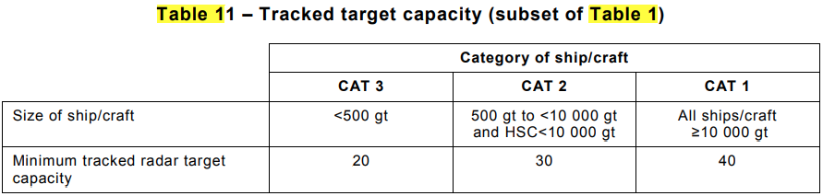
RECOMMENDATION (요구사항)
10.3.5 분류 및 동시 타겟 추적 용량
10.3.5.1 요구 사항
-(MSC.192/5.24.4) 디스플레이 크기 및 장비 범주와 관련된 표시 대상의 수는 표 1의 정의를 따름.
-(MSC.192/5.25.2.1) AIS에 의해 보고된 표적 처리에 대한 요구 사항에 추가하여,
표 11에 따라 레이더 target들에 대한 최소 추적 개수의 완전한 표현 기능을 제공하고 추적하는 것이 가능해야 함.
-(MSC.192/5.25.2.2) (MSC.191/6.4.2.2) Target 추적 능력이 막 초과되고 있을때 표시를 하고 초과된 이후 경보가 있어야 하며 Target tracking 처리의 오버플로는 레이더 시스템 성능을 저하시키지 않아야 합니다.

Slide 104
RECOMMENDATION (요구사항)
10.3.5.2 시험 방법 및 요구되는 결과
-a) 시험을 위해 문서가 제출될 때 아래 사항을 문서 검사로 확인.
i. 장비 분류가 정의되었음,
ii. 장비 범주에 따라 표 11 요구 사항을 따르는지.
-b) 레이더 시스템이 표 11에 명시된 대로 필요한 수의 Radar target을 처리하고 추적할 수 있는지 관찰과 표적 시뮬레이터를 사용하여 확인.
시뮬레이터는 Target 수(처리 능력)를 쉽게 평가할 수 있도록 배열된(예: 그룹으로) 필요한 수의 시험 표적을 제공.
-c) 관찰과 시뮬레이션 시나리오를 이용하여 명시된 전체 처리량의 95%에 대한 감지가 있고 디스플레이 표시 용량이 초과될 것으로 예상되는 경우 경보 기능이 제공되는지 확인.
cf) 전체 처리량이 40개 Target인 경우 38개에서 감지가 필요하고 41번째 표적을 획득하려고 시도할 때 경보가 필요함.
-d) presentation 또는 정보 처리에서 표적 처리 overflow가 레이더 시스템 성능에 저하를 잃으키지 않음을 관찰을 통해 확인

Slide 105
RECOMMENDATION (요구사항)
10.3.6 수동 획득
10.3.6.1 요구 사항
-(MSC.192/5.25.3.1) 레이더 target의 수동 획득은 최소한 표 1에 명시된 표적의 수를 획득하기 위한 규정과 함께 제공.
-추적할 지정된 최소 목표 수는 수동, 자동 또는 이들의 조합으로 획득할 수 있음.
10.3.6.2 시험 방법 및 요구되는 결과
-a) 시험 시나리오 또는 실제 표적을 사용하여 수동 획득 기능의 작동 및 용량을 관찰하여 확인.
수동 획득을 사용하여 사용할 수 있는 목표 용량은 표 11의 장비 분류에 따라 요구되는 것 이상.
-b) 수동 획득과 자동 획득(제공되는 경우)의 조합으로 장비 분류의 목표 처리량 이상을 획득하는지 관찰을 통해 확인.
10.3.7 자동 획득
10.3.7.1 요구 사항
-(MSC.192/5.23.3.2) 표 1에 명시된 경우 자동 획득을 제공, 이 경우 사용자가 자동 ​​획득 영역의 경계를 정의할 수단 제공.
자동 획득 영역과 모든 제외 영역(획득의 반대)의 경계는 명확하게 식별되어야 함.
10.3.6.2 시험 방법 및 요구되는 결과
-a) 표 1(예: CAT 1)에 해당하는 경우 자동 획득 기능을 사용할 수 있고 목표 용량이 위의 표 11을 준수하는지 관찰하고 target 시나리오 시뮬레이터를 사용하여 확인.
-b) 자동 획득 영역에 들어가거나 그 안에서 탐지된 모든 표적이 자동으로 획득되는지 관찰을 통해 확인.
Annex J와 경보를 준수하는 새로운 표적 기호가 제공되어야 함. (자동 획득에 특화된)
-c) 자동 획득 영역과 제외 영역이 부록 J에 따라 디스플레이에서 명확하게 식별되는지 관찰하여 확인.

Slide 106
RECOMMENDATION (요구사항)
10. 3.8 모션 트렌드
10.3.8.1 요구 사항
-(MSC.192/5.25.4.1) target이 획득되면 시스템은
i. 1분 이내에 이동에 대한 경향을 제공할 수 있고 ii. 3분 이내에 표적의 움직임을 예측할 수 있어야 함.
10.3.8.2 시험 방법 및 요구되는 결과
-a) 일단 표적이 획득되면 시스템은 1분 이내에 표적의 움직임의 경향을 제공하고 3분 이내에 표적의 움직임 표적을 예측하는 것을 관찰로 확인하며 Target 모션의 경향 및 정확도는 10.3.14에서 측정.
-b) Target이 계속 추적되고 정보가 자동으로 업데이트되는지 관찰을 통해 확인.
10.3.9 50%의 가시성
10.3.9.1 요구 사항
-(MSC.192/5.25.4.3) 시스템은 10회의 연속 스캔 중 5회 또는 이와 동등한 스캔에 대해 디스플레이에서 명확하고 개별적으로 구별할 수 있는 Radar target을 계속 추적해야 함.
10.3.9.2 시험 방법 및 요구되는 결과
-관련 테스트 시나리오에서 레이더 표적이 명확하고 개별적으로 사용가능한 레이더 target일때;
i. 10회 스캔 중 5회 혹은 이에 상응하는
ii. 시나리오 5의 6번 Target에 의한 검증으로
지속적으로 추적 된다는 것을 관찰하여 확인. (10.3.13 참조).

Slide 107
RECOMMENDATION (요구사항)
10.3.10 추적 알고리즘
10.3.10.1 요구 사항
-(MSC.192/5.25.4.4) TT 설계는 Target vector와 데이터 평활화(smoothing)가 효과적인 반면에 타겟의 기동(manoeuvres)은 가능한 빨리 감지되어야 함. (평활화는 senstive하지 못하다는 의미 – like MovingAverage)
-Tracked target 혹은 자선이 기동을 완료했을 때, 시스템은 Target 움직임의 trend를 1분 이내에 표시하고 3분 이내에 향후 움직임을 예측해서 표시.
10.3.10.2 시험 방법 및 요구되는 결과
-a)추적 테스트 시나리오 2와 3이 실행될 때 Target vector 안정성이 유지되고
데이터가 10.3.13에 지정된 limit에 따라 평활화 된다는것을 관찰로 확인.
-b)Trend와 Prediction이 10.3.13에 정의된 각 테스트 시나리오에서 요구되는 정확도를 준수하는지 관찰을 통해 확인.
10.3.11 타겟 스왑
10.3.11.1 요구 사항
-(MSC.192/5.25.4.5)타겟 스왑을 포함한 추적오류의 가능성은 설계에 의해 최소화(구체적으로 어떻게?) 되어야 함.
10.3.11.2 시험 방법 및 요구되는 결과
-10.3.13의 추적 시나리오4가 실행될 때 대상 스왑이 발생하지 않음을 관찰하여 확인.

Slide 108
RECOMMENDATION (요구사항)
10.3.12 추적 중지
10.3.12.1 요구 사항
-(MSC.192/5.25.4.6) 하나 혹은 모든 Target의 추적을 취소하기 위한 별도의 기능이 제공되어야 함.
10.3.12.2 시험 방법 및 요구되는 결과
-10.3.13의 시나리오 5를 관찰하고 사용하여 하나 혹은 추적중인 모든 target의 추적을 취소하는 기능 제공여부를 확인.
10.3.13 Target tracking 시나리오
10.3.13.1 요구 사항
-목표 추적 성능을 테스트하기 위해 5가지 추적 시나리오가 제공.
scenario.1 IEC 60872-1의 4가지 예전 시나리오를 대체하고 Annex E에 정의된 센서 오류를 적용.
scenario.2 및 3은 센서오류 없이 양방향으로 자선의 회전을 테스트.
scenario.4 센서오류 없이 swap을 테스트
scenario.5 가시성이 10%인 대상 한 개를 포함하여 총 10개의 target들을 제공하며 센서오류는 적용하지 않음.
(시나리오의 구체적인 내용은 어디에??? 10.3.14.3부터 구체적인 시나리오가 언급됨)

Slide 109
RECOMMENDATION (요구사항)
10.3.14 Target 이동과 Tracking 정확도 (전체적으로 이해가 안됨)
10.3.14.1 요구 사항
-(MSC.192/5.24.4.2) TT는 획득한 모든 표적의 정보를 자동으로 추적하고 업데이트할 수 있어야 함.
-(MSC.192/5.25.4.7) 자동 추적 정확도는 추적 target이 정상 상태에 도달했을 때 달성(측정 ?)되어야 함.
(IMO의 관련 성능 표준에서 허용하는 센서 오류를 추정하여 감안)
-(MSC.192/5.25.4.7.1) 시험의 표준은 최대 100kn의 상대 속도로 Target의 추적 정확도를 확인하기 위한 수단으로 디테일한 target simulation 시험이 있어야 함.
-표 12에 표시된 개별 정확도 값은 사용된 테스트 시나리오에서 자선에 대한 target 이동의 상대적인 측면을 설명하도록 조정될 수 있음.
-(MSC.192/5.25.4.7.1) 최대 30kn의 실제 속력을 낼 수 있는 선박의 경우,
Tracking 기능은 1분 이내의 정상 상태 추적에서 Relative motion의 trend를 표시하고
3분 후 Target의 predicted 이동을 표시해야 함. 다음 정확도 값 내(95% 확률)
-(MSC.192/5.25.4.7.1) 정확도는
i. 획득, 자선의 기동, target의 기동 또는 추적 교란 중 또는 직후에 크게 감소할 수 있으며
ii. 자선의 움직임 및 센서 정확도에 따라 달라짐.
-표 12는 몇 가지 추적 시나리오에서 평균을 내고 센서 오류를 최소화한 일반적인 추적 정확도를 나타내며
장기간의 센서 오류는 추적 시나리오와 관련이 없음.

Slide 110
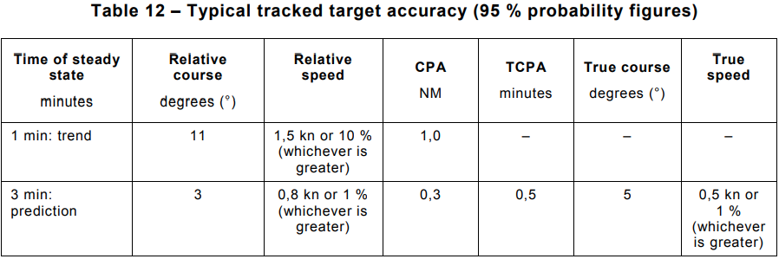
RECOMMENDATION (요구사항)
-레이더는 자선의 가장 유리한 조건에서 레이더 추적에서 발생하는 오류의 영향이 입력 센서에서 발생하는 오류와 비교하여 미미하도록 설계되어야 함.
-(MSC.192/5.25.4.7.2) 속력이 30kn을 초과하고 속력이 최대 70kn인 선박(일반적으로 고속선(HSC))의 경우 다음을 보장하기 위해 추가 정상 상태측정이 이루어져야 함. (정상상태가 되기 위한 시간을 더 줘라?)
정상 상태 추적 3분 후 모션 정확도가 최대 140kn의 target 상대 속도로 유지.
-(MSC.192/5.25.1.4)레이더 시스템은 정상 및 고속 자선 속력에 대한 분류와 관련된 최대 상대 속도를 갖는 표적을 추적할 수 있어야 함.

Slide 111
RECOMMENDATION (요구사항)
10.3.14.2 시험 방법 및 요구되는 결과 (잘 모르겠음)
-테스트 시나리오는 사용된 매개변수(?)에 따라 표준 및 고속 선박을 구분합니다.
-이 테스트는 최대 30kn(HSC의 경우 최대 70kn)의 속도로 이동하는 자선을 시뮬레이션하는 동시에 최대 70kn의 속도로 이동하는 target을 추적함.
-높은 선회율, 자선 및 Target의 기동, Target들의 swap, 하나의 방위에 존재하는 여러 target들, 가속 및 페이딩이 시뮬레이션됨. (페이딩 : 전파가 약해지는것을 의미? 아님 감속을 의미하는 것인가?)
-시뮬레이터는 2.0° 안테나(-3dB 포인트) 수평 빔 폭, 장비 범주와 호환되는 안테나 회전 속도, 제조업체가 지정한 펄스 길이 및 펄스 반복 주파수를 가정.
-작동은 노이즈가 없는 환경에서 테스트되며 센서 오류는 시나리오 1에만 적용.
-장비는 12NM 범위 스케일, 노스-업, 트루 벡터(6분으로 설정) 및 트루 트레일이 있는 상대 모션 모드로 설정됨.
-시나리오는 표준 크래프트 및 고속 크래프트 옵션 모두에 대해 정의됨.
-장비의 모든 범주에 대한 관련 테스트 시나리오를 사용하여 각 시나리오에 지정된 정확도 요구 사항을 충족하는지 측정을 통해 확인

Slide 112
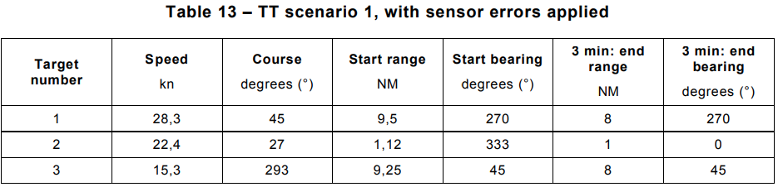
RECOMMENDATION (요구사항)
10.3.14.3 Target Tracking 시나리오 1
-자선은 20kn 속도로 항해하고 있음.
-센서 오류는 Annex E에 정의된 대로 적용.
-세 개의 Target는 표 13에 정의된 대로 추적 됨.
타겟의 포지션, 속도 및 침로 등 이동에 대한 내용을 정의하고 있음.
-모든 측정은 자선을 기준하여 상대값 임.
* 3개의 Target이 정의됨
* 각 Target의 Start 포지션과 End 포지션을 자선으로부터의 거리와 방위로 설정
* 각 Target의 속도와 침로가 정의

Slide 113
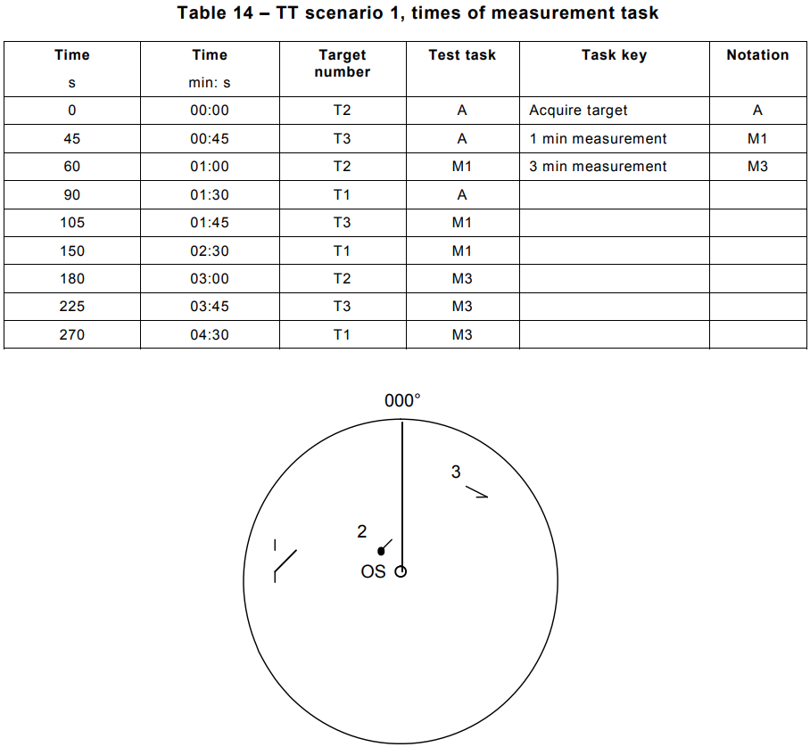
RECOMMENDATION (요구사항)
* 시간 흐름에 따른 측정 태스크 시나리오
Target 획득 시점
0초 : T2
45초 : T3
1분 30초 : T1
M1 (1분 경과) 측정 -Trend
1분 0초 : T2
1분 45초 : T3
2분 30초 : T1
M3 (3분 경과) –Prediction
3분 0초 : T2
3분 45초 : T3
4분 30초 : T1

Slide 114
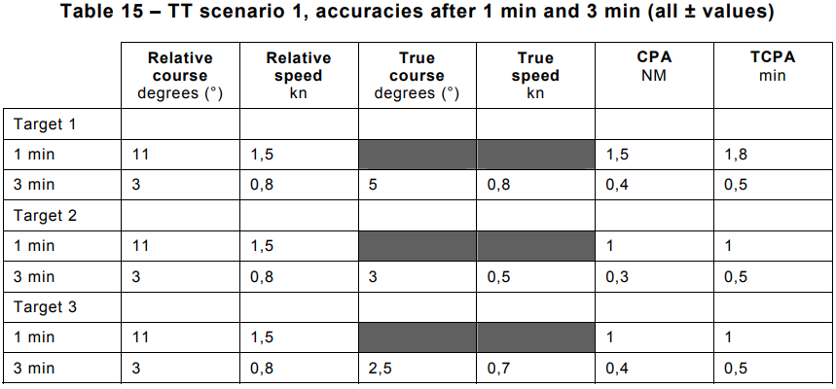
RECOMMENDATION (요구사항)
Scenario 1 은 20회 반복됨.

Slide 115
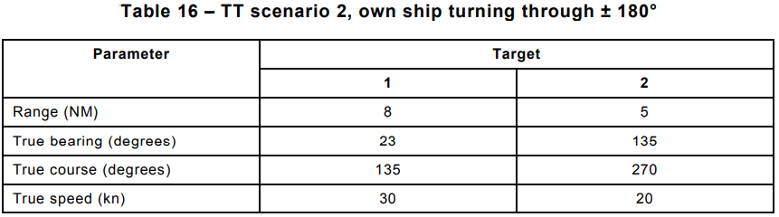
RECOMMENDATION (요구사항)
10.3.14.4 TT 시나리오 2
-이 시나리오는 초기 선수방향 000°이고 정지한 상태의 자선을
i. HSC(고속선박)의 경우 20°/s
ii. 표준 선박의 경우 10°/s의 회전 속도로
± 180°회전을 통해 시뮬레이션 합니다.
-센서 오류가 적용되지 않습니다.
-자선이 우현(선박-startboad)으로 선회하기 전에 최소 2분 동안 두 개의 표적을 획득하고 추적(시나리오 2 – 시계 방향).
-테스트는 자선이 좌현(선박용어-port 방향)로 선회하면서 반복 (시나리오 2 – 시계 반대 방향).
초기 대상 데이터는 다음과 같습니다..
* 자선으로부터 각 target의 방위 / 각 Target의 침로 / 각 Target의 속도가 정의
* 두 시나리오 모두에서 목표는 지속적으로 추적
* 선회 완료되고 1.5분 후의 추적 정확도는 속도에서 +-5% 또는 +-1kn이내(둘 중 큰것), 침로는 ± 3° 이내여야 함.

Slide 116
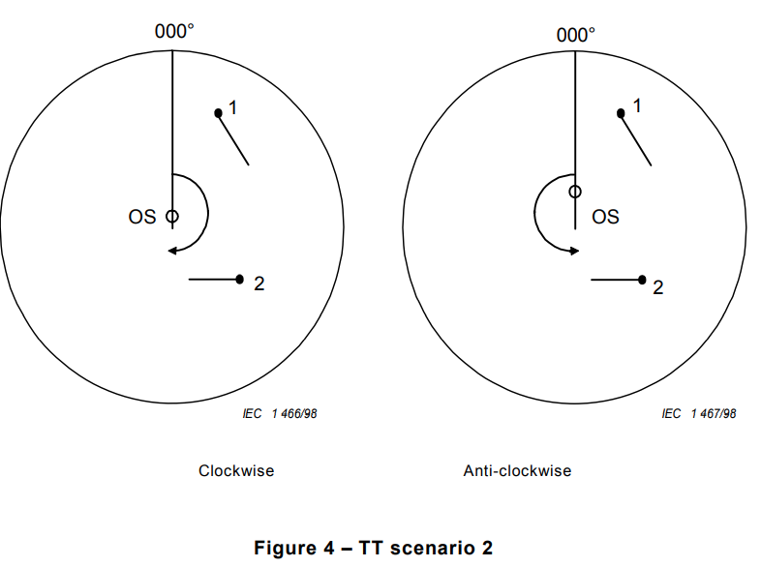
RECOMMENDATION (요구사항)

Slide 117
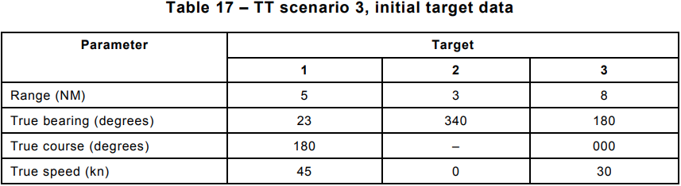
RECOMMENDATION (요구사항)
10.3.14.5 TT scenario 3
-이 시나리오는 자선이 초기 선수방향 000°에서 선회율 10°/S의 선회율로 ±180°의 선회를 시뮬레이션하며 이때
i. 30kn 속도의 일반 선박과 ii. 45kn 속도의 쾌속선을 대상으로 함.
-3개의 Target을 획득하고 자선과 Target 3번이 우현 선회(10°/S) 하기 전에 최소 2분동안 추적함.
(scenario 3 – 시계방향) ( 자선은 180°, target 3번은 60° 회전).
-위와 유사하게 반대방향(port)으로 반복 테스트
(scenario 3 – 반시계방향).
두 시나리오 모두 Target은 지속적으로 추적되어야 함.
선회가 완료된 후 1.5분 뒤의 추적 정확도는 속도에서 ± 5 % 또는 ± 1 kn(둘 중 더 큰 것) 및 코스에서 ± 3° 이내여야 함.

Slide 118
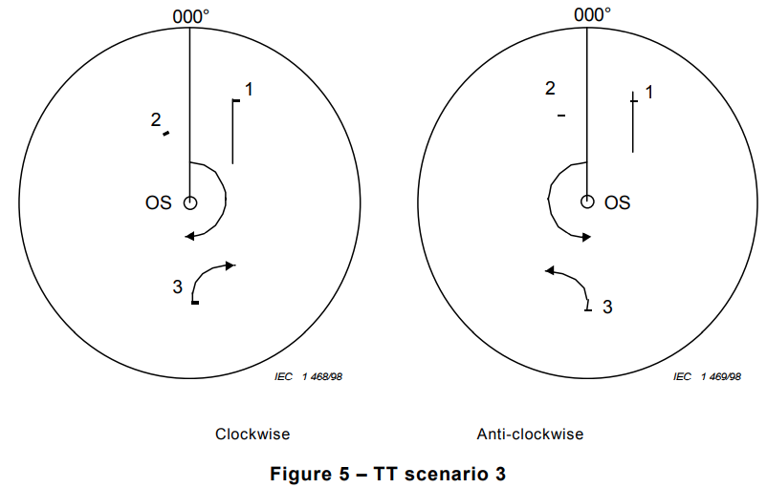
RECOMMENDATION (요구사항)

Slide 119
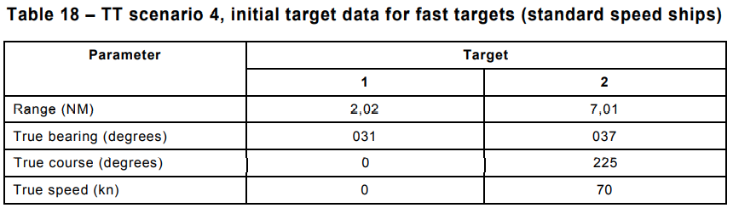
RECOMMENDATION (요구사항)
10.3.14.6 TT scenario 4
-이 시나리오는 자신의 배에 빠르게 접근하고 지나가는 Target을 시뮬레이션 함.
-자선은 직선 코스에서 45°의 방향으로;
i. 표준 선박의 경우에는 그 옆을 28kn의 속도로 ,
ii. HSC선박의 경우에는 그 옆을 70kn의 속도로 이동.
-Target은 왕복 경로로 70kn으로 이동. (고속선박은 Target 2번)
-자선과 Target의 궤도는 부표로 구분. (부표는 Target 1번)
-부표는 자선과 목표물 모두에 대해 0.5NM CPA를 갖음. (둘다 0.5nm을 지날때 부표가 최근접)
-고속 표적과 부표는 시나리오가 시작된 직후에 획득됨.(그림 6 참조).

Slide 120
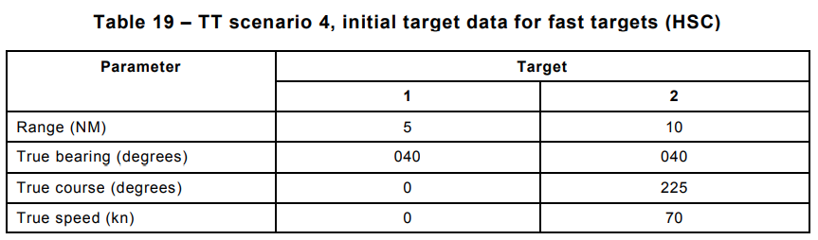
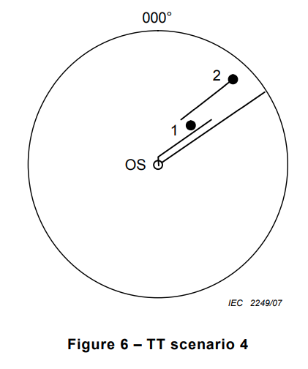
RECOMMENDATION (요구사항)
-고속 Target과 부표는 target swap 없이 지속적으로 추적되어야 함.
-Target 데이터는 획득 후 2분, 그리고 획득 후 5분과 7분 후에 다시 확인해야 함.
-추적 정확도는 속도에서 ± 5 % 또는 ± 1 kn(둘 중 더 큰 것) 이내여야 하고
코스에서 ± 3° 이내여야 함.

Slide 121
RECOMMENDATION (요구사항)
10.3.14.7 TT scenario 5
-이 시나리오는 추적 중인 선박 10척과 CPA가 0인 선박 1척이 있는 일반적인 충돌 상황을 시뮬레이션 함.
-시나리오 동안 하나의 방위(향)에서 4개의 목표물을 추적하고 접선 목표물을 추적하며 자선의 속도를 변경하고 성능을 페이딩 목표물로 테스트.
-자선은 135°의 방향으로 50% 중심에서 벗어남(off-centering).
-자선의 헤딩은 315°입니다.

Slide 122
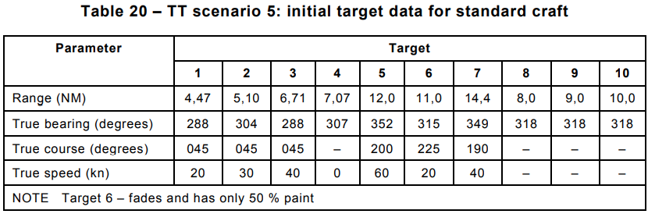
RECOMMENDATION (요구사항)
-a) 표준속도 선박의 경우 자선의 초기속도는 25kn이며 7분 동안 유지되어야 함.
7분 후 본선 속도는 선형적으로 15kn으로 감소해야 하며 감속은 0.5kn/s의 비율이어야 함.
나머지 시험 동안 15kn의 속도를 유지해야 함.
Target 7은 속도 변경 전에 CPA가 0 임. (가정인가?)
타겟 4, 8, 9, 10은 고정되어 있고 타겟 8, 9, 10은 비슷한 방향에 있음.
그런 다음 교차 대상은 방위에 네 번째 대상을 제공. (무슨 소리?)
시나리오는 시작부터 15분 동안 실행.
모든 Target들은 처음 tracking 시작 시간부터 1분 이내에 획득.
센서 오류가 적용되지 않음.

Slide 123
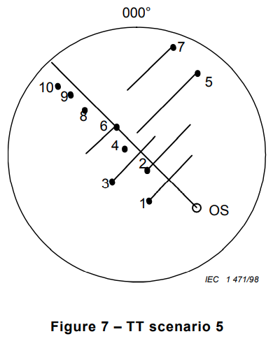
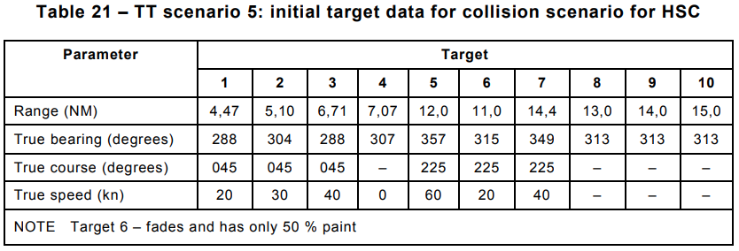
RECOMMENDATION (요구사항)
-b) HSC의 경우 자선의 초기 속도는 60kn입니다.
이 속도는 7분 동안 유지되어야 합니다.
7분 후 자선 속도는 40kn으로 선형으로 감소합니다.
감속은 1kn/s의 비율로 이루어져야 합니다.
나머지 시험 동안 40kn의 속도를 유지해야 한다.
NOTE targets 8, 9 and 10 의 위치는 일반선과 쾌속선 시나리오 모두 다름. OS 는 자선

Slide 124
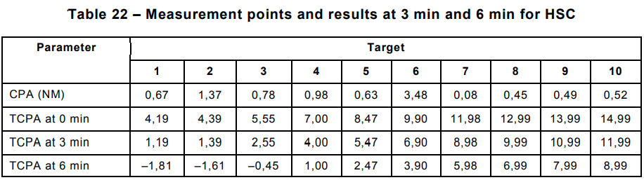
RECOMMENDATION (요구사항)
-표준 선박의 경우 자선은 7분에 25kn에서 15kn으로 속도를 감소시키므로 CPA와 TCPA가 변경됨.
-쾌속 선박의 경우 자선은 7분에 60kn에서 40kn으로 속도를 감소시키므로 CPA와 TCPA가 변경됨.
-a) 관찰과 측정을 통해 모든 Target이 swap 없이 지속적으로 추적되는지 확인.
Target의 course, 속도, CPA 및 TCPA는 ~ + 3분, ~ + 6분, ~ + 11분 및 ~ + 14분에서 모니터링 됨. (왜 저 시점들에?)
-b) Target 데이터에서 아래 항목에 대해 모니터링 된 오류를 측정을 통해 확인. (도표의 정보는 저게 아닌데?)
i. 속도의 경우 ± 5% 또는 ± 1kn(둘 중 더 큰 것),
ii. 코스의 경우 ± 3°,
iii. CPA의 경우 ± 0.1NM 및 계산된 TCPA의 경우 ± 1분 이내인지

Slide 125
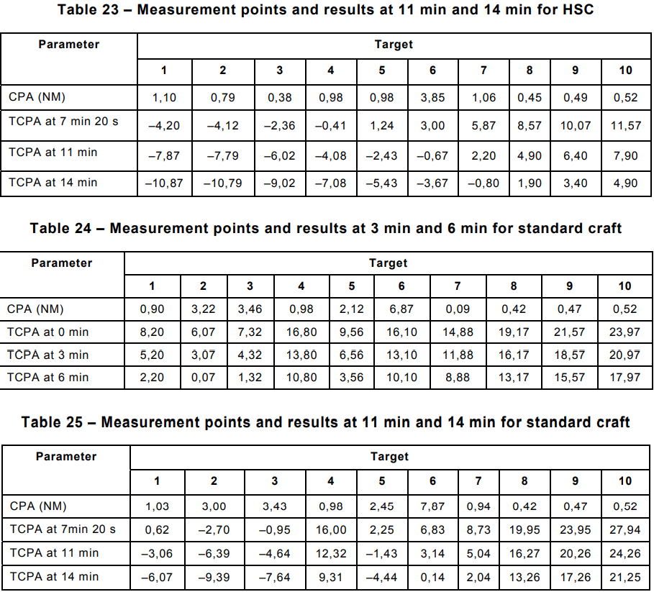
RECOMMENDATION (요구사항)

Slide 126
RECOMMENDATION (요구사항)
10.3.14.8 해외 환경에서의 추적
-잡음이 없는 환경에서 target 시뮬레이터에 의해 생성된 모의 목표물을 사용하는 추적 시스템 테스트 외에도 추적 시스템은 잡음이 있는 환경과 클러터 환경에서 추적 기능을 입증해야 함.
10.3.14.9 시험 방법 및 요구되는 결과
-a) 시나리오 5의 테스트 대상이 피크 노이즈 레벨보다 10dB 높게 설정되었을 때 추적 성능의 저하 없이 추적됨을 관찰로 확인.
-b) 추적 시스템이 일반적인 클러터 환경에서 작동되고 기회의 목표물(다양한 크기, 속도 및 궤적의 목표물)을 사용(무슨 소리?)할 때 추적 성능 저하를 최소화하면서 계속 추적됨을 관찰로 확인.
10.3.15 Tracker 거리 및 방위 정확도
*(MSC.192/5.25.4.7.1) 측정된 Target의 거리 정확도는 50m 이내 또는 target 거리의 ±1% 중 더 큰 값이어야 하며
방위는 Annex E에 나열된 자선 센서 error로 2° 이내여야 함. (반짝임, 피치 및 롤 제외).
10.3.15.1 시험 방법 및 요구되는 결과
-표 26에 정의된 대로 두 개의 시뮬레이션 된 Target의 아래 항목에 대한 정확도 요구사항을 충족하는지 측정을 통해 확인.
i. 거리 정확도가 50m 이내 또는 target 거리의 ± 1% 중 더 큰 값과
ii. 방위에서 2° 이내
-시나리오는 자선에 대해 상대적으로 움직이지 않는 두 개의 표적을 사용하며 자선의 속력은 15kn입니다.
-타겟 1에는 측면 측면이 있고 타겟 2에는 엔드-온 측면이 있습니다. (타겟1은 옆면을 타겟2는 뒷면을 보이고 있단 말?)

Slide 127
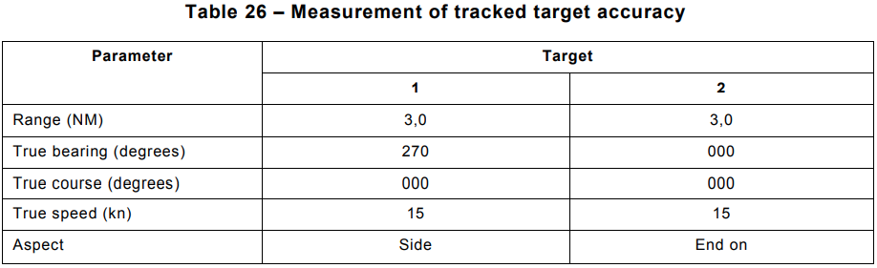
RECOMMENDATION (요구사항)
NOTE
Target의 거리와 방위 정확도는 센서 오류의 크기와 추적된 목표의 안정성에 크게 의존.
정확도는 안정된 상태의 추적 조건과 안정적인 레이더 플랫폼을 사용하는 경우에 최적.
거리와 방위 정확도는 최소한의 센서 오류로 향상되며 센서 오류가 없는 경우 정상 상태 추적이 달성되면 항법 도구와 비교할 수 있음(?).

Slide 128
RECOMMENDATION (요구사항)
10.3.16 참조 대상 (측정거리 등의 검증을 위해 사용하는 고정 타겟 : cf 등대)
10.3.16.1 요구 사항
-(MSC.192/5.25.4.8) 정지된 Tracked targe을 기반으로 하는 ground reference 기능이 제공되어야 함.
-이 기능에 사용되는 표적은 Annex J에 정의된 관련 기호로 표시되어야 함.
10.3.16.2 시험 방법 및 요구되는 결과
-a) 문서 검사 및 관찰을 통해 하나 이상의 정지 tracked target을 기반으로 하는 지상 참조 기능을 사용할 수 있는지 확인.
-b) confirm by observation that the reference target function is either inhibited when AIS is switched on, or the use of the reference target is limited for the calculation of true speed and course but not for the calculation of relative values of speed, course and CPA/TCPA;
-c) 고정된 추적 reference target이 annex J에 명시된 기호로 표시되어 있음을 관찰로 확인.
-d) 사용자 매뉴얼에 reference target을 놓치는 경우, 표적의 실제 속도 및 실제 경로에 대한 결과의 정확도에 중대한 영향을 미칠 수 있고 자체 속도가 저하될 것이라는 경고를 제공하는 문구를 확인(의역했는데 맞는지 모르겠음.).
-e) reference targe을 놓침으로 인해 tracking 정확도가 저하될 때 경보가 제공되는지 관찰을 통해 확인.
- 제조자는 reference target의 lost를 감지하는 데 사용되는 기술을 정의하고 설명해야 합니다.
-f) reference target이 lost된 경우 사용자 설명서가 기능, 제한 및 정확도 손실 가능성을 설명하는지 문서 검사를 통해 확인.
-g) 사용 설명서에 reference target이 실제 속도 계산에만 사용되며 상대 속도 계산이 얼마나 위험한지 설명을 확인.

Slide 129
RECOMMENDATION (요구사항)
10.4 Tracking 제한
10.4.1 Tracking 경고
10.4.1.1 요구 사항
-(MSC.192/5.25.4.7.1) 시험 표준은 최대 100kn의 상대 속도를 내는 표적의 정확도를 확인하기 위한 수단으로 상세한 표적 시뮬레이션 시험(구체적으로 무엇?)이 있어야 함.
-테스트 프로그램은 알려진 솔루션(무엇을 의미?)에 대해 추적의 전체 성능을 주기적으로 평가할 수 있도록 사용할 수 있어야 함.
-시스템은 관찰자가 시스템의 올바른 작동을 모니터링할 수 있도록 Tracking 오작동에 대한 적절한 경고를 제공해야 함.
10.4.1.2 시험 방법 및 요구되는 결과
-a) 테스트 시뮬레이션이 알려진 솔루션에 제공되고 시뮬레이션이 솔루션과 함께 사용자 설명서에 설명되어 있는지 확인.
-b) 관련 기호가 Annex J에 따라 시뮬레이션 중 임을 표시되고 오작동 경고가 올바르게 표시되는지 관찰하여 확인.
-c) 사용 설명서가 추적 기능 장애에 대한 경고를 설명하는지 문서 검사를 통해 확인.
-d) 시뮬레이션이 쉬우면 (덤으로) 17.1에 기술된 친숙한 기능도 제공할 수 있음.
10.4.2 문서화
10.4.2.1 요구 사항
-(MSC.192/6.3.2) 장비 문서에는 Tracking 프로세스의 제한 사항에 대한 설명이 포함되어야 함.
10.4.2.2 시험 방법 및 요구되는 결과
-Tracking 프로세스의 제한 사항이 사용 설명서에 설명되어 있는지 문서 검사를 통해 확인.

Slide 130
RECOMMENDATION (요구사항)
10.5 AIS (Automatic Identification System)
10.5.1 일반
*AIS 목적 :
i. 안전한 탐색을 지원하고 ii. 충돌 회피 작업을 지원하기 위한 추가 정보를 제공.
*AIS 클래스 분류
i. 클래스 A AIS는 SOLAS 선박에 제공되며 전체 데이터를 제공.
ii. 클래스 B AIS는 full 데이터 중의 일부(subset)을 제공하는 비 SOLAS 선박용.
- 클래스 A 및 클래스 B에 대한 서로 다른 메시지를 통해 대상 범주를 식별할 수 있음.
*AIS 데이터 보고율은 선박의 상태와 움직임에 따라 달라짐.
*Reported AIS target이 항법 디스플레이에 제공되고 해당 디스플레이의 목적이 충돌 회피인 경우 레이더 비디오가 제공되어야 하고 레이더 시스템에서 추적된 표적 데이터가 사용되어야 함.
이 경우 보고된 AIS 정보에는 타임스탬프가 표시.
*AIS 기호의 위치는 경과 시간에 따라 점진적으로 이동하여 10.8항에 따라 레이더 영상과 함께 배치되어야 함.
*항법 디스플레이는 이 표준을 완전히 준수하지 않는 한 표적을 추적하거나 표적 연관 기능을 제공하지 않음.
(표준을 준수하지 않으려면 아예 기능을 구현하지 말라는 얘긴가?)
NOTE The AIS target state diagram is shown in Annex G.
*SOLAS (Safety Of Life At Sea) : 1974년 해상에서 인명의 안전을 위한 국제협약

Slide 131
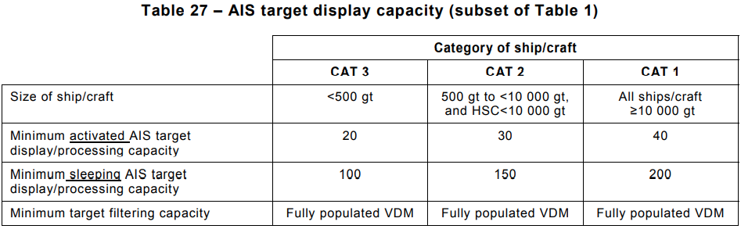
RECOMMENDATION (요구사항)
10.5.2 AIS 타켓의 최대 처리량
10.5.2.1 요구 사항
-(MSC.192/5.26.2) 레이더 tracking에 대한 요구 사항 외에도 표 27에 따라 최소 수의 sleeping 및 activated AIS 표적에 대한 완전한 presentation 기능을 display하고 제공할 수 있어야 함.
-AIS target display capacity는 한번에 표현 가능한 AIS target들의 최대 개수를 의미.
-(MSC.192/5.26.2) (MSC.191/6.4.2.2) AIS target의 처리/표시 용량이 초과되려고 할 때 표시가 있어야 하고
용량이 초과되면 경보가 있어야 함.
-Activated target과 Sleeping target에 대한 최소 표시 처리량은 표 27을 따라야 하며 이러한 양은 Activated 및 Sleeping target 처리 능력으로 지칭되어야 함.
-장비는 표 27의 요구 사항을 초과하는 잠자는 AIS 목표를 필터링할 수 있어야 함.
-문서는 장비의 표시 및 처리에 대한 처리량을 설명해야 하며
추가로, 용량이 장비가 제공하는 최대 처리량에 도달하거나 근접한 경우의 작동을 설명해야 함.

Slide 132
RECOMMENDATION (요구사항)
10.5.2.2 시험 방법 및 요구되는 결과
-a) 문서 검사를 통해 장비의 제조업체가 명시한 AIS 목표 표시 처리 및 필터링 용량을 확인하고 기록.
문서는 Activated/Sleeping Target에 대한 최소 표시 처리량이 표 27을 따르며 장비가 표 27의 요구 사항을 초과하는 Sleeping AIS target을 필터링할 수 있음을 확인해야 함.
-b) Annex F에 설명된 대로 Reported target 시뮬레이터(RTS)를 관찰하고 사용하여 장비 범주에 따라 Activated/Sleeping target에 대한 표시 처리량이 달성되고 적절한 감지 및 경보 기능이 제공되는지 확인.
(, unless there is a target-limiting parameter as described in c);
-c) AIS target의 표시를 자동으로 제한하기 위해 제공되는 target limit parameter의 영숫자 및/또는 그래픽 표시가 있는지 관찰하여 확인(예: 범위, CPA 또는 TCPA).
The RTS simulator shall be used to provide in excess of the sleeping target capacity and the closest targets within the stated capacity and within the filter limits shall be displayed;.
-d) EUT의 디스플레이 처리량 (활성화된 목표물)이 명시된 제조업체의 목표 디스플레이 처리 용량의 95% 또는 사용자가 설정한 수준인 경우 indication이 제공된다는 점을 관찰을 통해 확인.
-e) 10개의 추가 AIS 표적이 자선 가까이에 접근하는 상황이 제공될 때 추가 표적이 표시되는지 관찰하여 확인.
-f) Target처리가 과부하인 상황에서 EUT가 어떻게 동작하는지 사용자 매뉴얼에서 문서 검사로 확인.
i. Activated target 수가 초과되었을 때 ii. Sleeping target 수를 초과했을 때.
* EUT (Equipment Under Test) : 피 시험기기

Slide 133
RECOMMENDATION (요구사항)
10.5.3 AIS sleeping 타겟의 filtering
10.5.3.1 요구 사항
-(MSC.192/5.26.3) 디스플레이 clutter를 줄이기 위해(clutte는 레이더 전파에서나 다루는 내용 아닌가? AIS에서 clutter?) sleeping AIS 타겟의 표시를 필터링하는 수단이 indication과 함께 제공되어야 함(예: 타겟까지의 거리, CPA/TCPA 또는 AIS 타겟 클래스 A/B, 기타).
-디스플레이에서 개별 AIS 표적을 제거하는 것은 불가능.
(sleeping AIS filtering과 개별 AIS target은 제거가 불가능 하다는 얘기는 모순 아닌가?)
-(MSC.192/5.26.1) AIS에서 제공하는 reported target은 사용자 정의 parameter에 따라 필터링 될 수 있음.
-target이 sleeping 혹은 Activated 상태일 수 있음. (쌩뚱맞게 갑자기 무슨 얘기?)
-Activated AIS target은 RADAR tracked target과 유사한 방식으로 처리.
-(MSC.191/6.4.3.2) 필터 기준을 사용함에 있어 바로 적용할 수 있어야 함.
10.5.3.2 시험 방법 및 요구되는 결과
-a) 사용 설명서가 사용 가능한 필터의 기본 기능을 설명하는지 문서 검사를 통해 확인.
-b) 관찰과 RTS 시뮬레이터를 사용하여 필터가 사용자 설명서에 설명된 기능을 제공하고 준수하는지 확인.
-c) 디스플레이에서 개별 AIS 목표물을 제거하기 위해 사용자가 목표물을 수동으로 선택하는 것이 불가능하다는 것을 관찰을 통해 확인.
-d) 사용 중인 필터 기준을 쉽게 사용할 수 있는지 관찰을 통해 확인.

Slide 134
RECOMMENDATION (요구사항)
10.5.4 AIS 표적 활성화 / 비활성화
10.5.4.1 요구 사항
-(MSC.192/5.26.4) Sleeping AIS target을 활성화하고 활성화된 AIS 표적을 비활성화하는 수단이 제공.
-AIS 표적 automatic activation area가 제공되는 경우 자동 레이더 표적 획득 구역과 동일해야 함.
또한 sleeping AIS targe은 사용자 정의 parameter(예: Target과의 거리, CPA/TCPA 또는 AIS 목표 클래스 A/B)를 충족할 때 자동으로 활성화될 수 있음. (위험하다고 판단되는 타겟은 자동으로 활성화?)
-제조자는 사용 가능한 사용자 정의 parameter를 명시해야 하고 사용자 설명서에 설명되어 있어야 함.
10.5.4.2 시험 방법 및 요구되는 결과
-a) Sleeping 표적을 활성화하고 활성화된 표적을 비활성화(sleeping)하는 기능이 제공되는지 관찰을 통해 확인.
-b) 자동 활성화 area가 제공되는 경우 자동 레이더 표적 획득기능에 제공된 것과 동일한 속성을 갖는지 관찰을 통해 확인.
-c) Sleeping AIS 표적이 활성화를 위한 사용자 정의 parameter를 충족할 때 자동으로 활성화하는 기능이 제공되는지 관찰을 통해 확인.
-d) 문서 검사를 통해 사용자 정의 parameter 및 관련 기능이 사용자 설명서에 설명되어 있는지 확인

Slide 135
RECOMMENDATION (요구사항)
10.5.5 AIS 기능 및 표현
10.5.5.1 요구 사항
-AIS 기능들은 추적 대상 기능과 유사함. -AIS 기능들은 이 조항의 요건을 충족하면서 이 표준에서 요구하는 대로 적용해야 함. -Reported AIS target의 presentation 요건은 6절, Annex J 및 이 하위 절에 따라야 함. NOTE MSC.192/5.26.5의 표 4, AIS Presentation 상태는 기능이 이 표준의 절에 포함되기 때문에 여기에서 중복되지 않음. -(MSC.191/6.4.5.5) AIS target 기호의 방향은 heading을 표시해야 함. -Heading 정보가 수신되지 않을 경우, AIS 기호의 방향이 COG에 맞춰져야 함 (default). 사용 가능한 경우, 회전 또는 회전 속도(ROT) 표시기 그리고 경로 예측은 활성화된 AIS targe의 기동을 표시해야 함. -(MSC.192/5.27) IMO MSC.191(79) 및 SN/Circ.243에서 채택한 선박용 디스플레이에 대한 항법 관련 정보 표시를 위한 성능 표준에 따라 Target에 관련 symbol을 표시해야 함. -(MSC.191/6.4.5.2) AIS 정보는 sleeping 또는 activated 표적으로 그래픽으로 표시되어야 함. -(MSC.192/5.27.1) 표시되는 AIS 표적은 default로 sleeping target으로 표시되어야 함. -(MSC.192/5.27.2) Tracked RADAR target 또는 Reported AIS target의 경로와 속도는 예측된 움직임 벡터로 표시. 벡터 시간은 소스 여부에 관계 없이 어떠한 target이라도 표현하기 위해 조정 가능하고 유효해야 함. -(MSC.192/5.27.3) 벡터 모드, 시간 및 안정화의 영구적인 표시가 제공. AIS 벡터 특성은 일반적으로 TT 벡터의 특성과 일치해야 함.

Slide 136
RECOMMENDATION (요구사항)
-(MSC.192/5.27.4) 하나의 화면에 추적 RADAR 및 AIS 기호가 다른 정보와 정렬되도록 CCRP를 사용해야 함. -(MSC.192/5.27.5) 큰 축척(좁은 범위) 디스플레이에서는 활성화된 AIS target의 실제 축소비율의 윤곽을 표시할 수 있는 수단이 제공. -(MSC.192/5.27.5) Activated target의 과거 트랙을 표시할 수 있어야 함. Radar video와 AIS 심볼의 동시 위치를 제공하기 위해 보고된 AIS 정보는 AIS 심볼이 속도에 따라 점진적으로 위치하도록 시간 참조되어야 함. 레이더 비디오 및 AIS 심볼의 동시 위치는 선택된 속도 기준과 독립적으로 제공되어야 함. 레이더는 다음과 같은 VDL 메시지를 관련 IMO 성능 표준에 명시된 대로 적절한 방식으로 처리 및 표시. a) 메시지: 1, 2, 3 및 5(클래스 AIS); b) 메시지: 18, 19 및 24(BIS 클래스); c) 메시지 4(AIS 기지국); d) 메시지 9(공중 SAR-craft의 AIS); e) 메시지 21(ATON용 AIS); f) 메시지 12 및 14(안전 관련 메시지).
* VDL : VHF Data Link

Slide 137
RECOMMENDATION (요구사항)
10.5.5.2 시험방법 및 요구되는 결과
-a) 제시된 기호가 Annex J를 준수하는지 관찰하여 확인.
-b) AIS 처리 기능이 default로 Sleeping target의 상태를 제공하고 부록 J와 호환되는 기호가 제공되는지 관찰과 AIS target 시뮬레이터를 사용하여 확인.
-c) 벡터 모드 및 안정화의 영구적 표시가 제공되고 최소한 벡터 시간이 최상위 메뉴에서 쉽게 사용할 수 있는지 확인.
-d) 관찰과 표적 시뮬레이터를 사용하여 Target Tracking 및 AIS 표적의 course와 speed가 예측된 움직임을 나타내는 벡터로 표시되고 벡터 속도가 선택한 안정화에 따라 올바르게 변경됨을 확인.
지상 안정화를 선택한 상태에서 지상 고정 표적에 트레일이 표시되지 않는지 확인.
-e) 벡터 시간(길이) 조정을 위한 기능이 제공되고 벡터 시간이 소스에 관계없이 모든 대상에 적용되는지 확인.
-f) 벡터 presentation properties가 Annex J를 따른다는 점을 확인.
-g) CCRP가 AIS 기호의 정렬(관련 위치 지정)에 사용되는지 관찰하여 확인.
-h) Activated target의 실제 축소비율의 outline을 제공하는 수단이 사용 가능하고 표현은 부록 J를 따른 것인지 확인.
target의 outline은 range scale에 의해 자동으로 표시되거나 혹은 수동으로 선택되어 표현될 수 있음.
-i) 장비가 활성화된 AIS 표적에 대한 past track position들을 지원하는 기능을 제공하고 제공된 past track plot들간의 간격이 선택한 범위 척도와 맞는지 관찰을 통해 확인.
past track의 symbol이 부록 J를 준수하는지 검사를 통해 확인.
-j) AIS 기호가 속도에 따라 점진적으로 위치하도록 보고된 AIS 정보를 참조하여 장비가 RADAR 비디오 및 AIS 기호에 대한 동시 위치를 제공한다는 기능을 관찰 및 RTS 시뮬레이터 or live RADAR 신호를 사용하여 확인.
AIS 위치는 각 스캔에서 관련 RADAR video와 같은 위치에 있는 것으로 관찰되어야 함.

Slide 138
RECOMMENDATION (요구사항)
-k) Target이 ‘Set and Drift’가 있는 환경에서 저속으로 이동하고 테스트 중인 레이더에서 Water tracking log(속도 센서)가 선택된 경우 RADAR 비디오 및 AIS용 공통 위치가 존재하는 RTS 시뮬레이터 또는 실제 목표물을 사용하여 확인 ;
-l) 시스템이 다음 AIS 메시지를 처리할 수 있는지 AIS 시뮬레이터 또는 실제 AIS target을 사용하여 확인.
1) 메시지: 1, 2, 3, 5
2) 메시지: 18, 19, 24
3) 메시지 4;
4) 메시지 9;
5) 메시지 21;
6) 메시지: 12 및 14
관련 IMO 성능 표준에서 요청한 대로 적절한 방식으로 영숫자 및/또는 그래픽 형식으로..
Set and Drift : 배에 미치는 외력 (해류, 바람)의 방향(Set)과 속도(Drift)
co-location : RADAR와 AIS가 동시에 하나의 물체를 추적하는 경우 한화면에 동시에(같은 위치에) 나타나는 것을 의미하는 것으로 보임.

Slide 139
RECOMMENDATION (요구사항)
10.6 RADAR와 AIS target 데이터
10.6.1 일반
* target 데이터의 선택과 내용은 이 절에서 정의.
10.6.1.1 요구사항
-(MSC.192/5.28.1) 추적을 원하는 RADAR와 AIS target 데이터의 정보 표시를 위해 target을 선택하는 것이 가능해야 함.
-영숫자 정보의 표시를 위해 선택된 대상은 관련 기호로 구분되어야 함.
-데이터 표시를 위해 하나 이상의 대상을 선택한 경우 관련 symbo과 해당 data를 명확하게 구분해야 함(대상들 간에).
-Target 데이터가 RADAR 또는 AIS에서 파생되었음을 보여주는 명확한 표시가 있어야 함.
-(MSC.192/5.28.2) 선택된 각 tracked RADAR target에 대해 다음 데이터가 영숫자 형식으로 표시되어야 함.
i.데이터 소스 ii.target의 실제 거리 iii.target의 실제 방위 iv.CPA 예측 거리 v.TCPA vi.target의 실제 침로/속도.
-(MSC.192/5.28.3) 선택한 각 AIS target에 대해 다음 데이터가 영숫자 형식으로 표시되어야 함.
i.데이터 소스 ii.선박 식별 iii.항해 상태 iv.사용 가능한 위치 및 품질 v.범위, 방위, COG, SOG, CPA 및 TCPA.
vi.Target heading과 보고된 ROT vii.요청 시 추가 대상 정보가 제공.
viii. Sea stabilization이 선택된 경우 COG 및 SOG 대신 CTW 및 STW가 표시. (TW : Through Water)
ix.AIS 정보에서 데이터 계산(어떤 계산? CPA?)을 검증해야 함.
-(MSC.192/5.28.4) 수신된 AIS 정보가 불완전(패킷파싱에서 알게되는건가?)한 경우, 누락된 정보는 대상 데이터 필드 내에서 '누락됨'으로 명확하게 표시되어야 함.
-(MSC.192/5.28.5) 데이터는 다른 target이 선택되거나 정보창이 닫힐 때까지 데이터가 표시되고 계속 업데이트되어야 함.
-(MSC.192/5.28.6) 요청 시 자선의 AIS 데이터를 표현하는 수단이 제공되어야 함.

Slide 140
RECOMMENDATION (요구사항)
10.6.1.2 시험 방법 및 요구되는 결과
-a) 장비가 Target을 선택하는 기능을 제공하고 선택되었을때 target에 대한 데이터 필드가 제공되는지 관찰을 통해 확인.
-b) 장비가 TargetTracking 정보를 지원하는 기능을 제공하고 제공된 데이터가 요구 사항을 준수하는지 관찰을 통해 확인.
-c) Target parameter들이 위의 내용에 따라 표시되는지 관찰하여 확인.
-d) 장비가 AIS 정보를 지원하는 기능을 제공하고 제공된 데이터가 요구 사항을 준수하는지 관찰을 통해 확인.
수신된 AIS 정보가 불완전한 경우 데이터 필드 내에서 부재 정보가 "누락"으로 명확하게 표시되는지 확인.
-e) AIS 정보에 대한 계산(?)에서 파생된 데이터가 정확한지 분석적 평가 및 측정을 통해 확인.
10개의 AIS 표적에 대해 보고된 메시지를 시뮬레이션하여 계산을 확인.
계산으로 인한 데이터 및 그래픽 표시는 알려진 시뮬레이션 솔루션과 비교하여 검증되어야 함.
검증에는 RADAR target 데이터 / AIS Target 벡터 및 지상 안정화 정보에서 해상 안정화 정보로의 변환이 포함.
AIS 계산의 정확성은 10.8에서 검증.
-f) AIS 그래픽 및 target 관련 정보가 해상 stabilization의 선택시 올바르게 응답하는지 관찰 및 분석 평가를 통해 확인.
중요한 표현 세트(예: 선수 또는 빔의 폭) 및 드리프트(예: 5kn)가 적용되어야 함.
-g) 간단한 동작으로 TT 또는 AIS 정보를 선택할 수 있음을 관찰이나 대상 시뮬레이터를 사용한 방법으로 확인.
-h) 다른 target이 선택되거나 정보창이 닫힐 때까지 선택한 target 데이터가 표시되고 지속적으로 업데이트되는지 관찰을 통해 확인.
-i) EUT가 여러 target을 동시에 선택하는 기능을 제공하는 경우, CPA/TCPA, 거리 및 방위, 침로 및 속도, 선수 교차 범위 및 선수 교차와 같은 쌍을 이루는 target 데이터의 최소 하위 집합이 제공되는지 관찰을 통해 확인. 시간(BCR/BCT, 10.6.2 참조) 데이터 표시를 위해 둘 이상의 대상을 선택한 경우 관련 기호와 해당 데이터를 명확하게 식별해야 합니다.
-j) 기능이 자선 데이터를 표시하는 데 사용 가능하고 데이터 표시가 Annex J에 따라 표현됨을 관찰을 통해 확인.

Slide 141
RECOMMENDATION (요구사항)
10.6.2 선수 교차 범위 및 시간(BCR/BCT)
10.6.1.1 요구사항
-레이더 시스템은 선수 교차 거리 및 시간을 측정하는 기능을 제공할 수 있음.
10.6.2.2 시험 방법 및 요구되는 결과
-Bow Crossing 기능이 제공될 때 모든 Crossing 거리 및 시간 측정이 CCRP가 아니라 선박의 선수를 기준으로 함을 측정을 통해 확인.
CPA / TCPA : CCRP를 기준으로 교차 정보를 측정
BCR / BCT : BOW(선수) 를 기준으로 교차정보를 측정

Slide 142
RECOMMENDATION (요구사항)
10.7 운항중인 target 경보
10.7.1 일반
* 이 하위 조항에는 CPA/TCPA 경보, 신규 / 상실 targe의 경보에 대한 테스트가 포함
10.7.2 CPA와 TCPA
10.7.2.1 요구사항
-(MSC.192/5.29.1) Tracked target(RADAR) 또는 Activated AIS target의 계산된 CPA 및 TCPA 값이 설정된 limit보다 작은 경우 CPA/TCPA 경보가 제공 및 구분되어야 하며 경보를 발생시킨 target은 명확히 표시하여야 함.
CPA/TCPA AIS 자동 활성화 기능을 활성/비활성화하기 위한 규정이 제공되어야 하며 비활성화 상태가 표시되어야 함.
CPA 및 TCPA 계산은 이 표준의 10.5 및 Annex A를 준수하는 항법 디스플레이에서만 제공되어야 함.
NOTE
CPA/TCPA AIS 자동 활성화 기능을 비활성화하려면 CPA/TCPA 기능과 알람이 꺼져 있어야 함.
-(MSC.192/5.29.2) RADAR와 AIS의 표적에 적용되는 미리 설정된 CPA/TCPA limit 파라미터는 동일해야 함.
default로 CPA/TCPA 경보 기능은 활성화된 모든 AIS 대상에 적용.
사용자 요청에 따라 CPA/TCPA 경보 기능은 sleeping target에도 적용될 수 있음.
사용자의 요청이라는게 이해가 안됨. 시스템은 이미 만들어져서 제공되었는데 사용자가 요청하면 없던 기능이 생기는 것도 아니고 이미 옵션으로 들어가 있었던게 아닐까? 표현을 request라고 하는 의미가 뭘까?

Slide 143
RECOMMENDATION (요구사항)
10.7.2.2 시험 방법 및 요구되는 결과
-a) 자선의 CPA 및 TCPA 한계 안으로 접근하도록 설정되어 있는 TT 및 활성화된 AIS 표적을 선택하면 시각 및 청각 경보가 활성화됨을 관찰과 Target simulator를 이용하여 확인. 경보의 원인이 되는 target은 명확하게 표시되어야 함.
-b) CPA/TCPA 제한조건을 만족하는 target에 대한 AIS 자동 활성화가 비활성화되면 비활성화 상태가 표시되는지 검사를 통해 확인.
-c) Target Tracking 시각 경보를 끌 수 없음(Tracking이 중단되거나 경보 조건이 더 이상 적용되지 않는 경우를 제외)을 관찰 및 문서 검사를 통해 확인. 오디오 알람은 Target Tracking에 대해 비활성화 가능.
-d) TT(RADAR) 및 AIS 목표 모두 동일한 CPA 및 TCPA 탐지기능(limit parameter)이 적용되는지 관찰을 통해 확인.
-e) CPA 및 TCPA 탐지기능(limit parameter)이 모든 AIS 목표에 적용되는지 관찰하여 확인.
-f) CPA 및 TCPA 계산이 이 표준의 Annex A에 따라 항법 디스플레이에만 제공되는지 관찰을 통해 확인합니다.

Slide 144
RECOMMENDATION (요구사항)
10.7.3 새로운 target 경고
10.7.3.1 요구사항
-(MSC.192/5.29.3) User-defined acquisition/activation 영역 기능이 설정되는 경우 설정 전에 획득/활성화되지 않은 target이 구역에 진입하거나 구역 내에서 감지되면 관련 기호 및 경보가 주어져야 함.
-사용자가 영역의 범위와 윤곽을 설정할 수 있어야 함.
-구역은 식별되어야 하며 tracked RADAR 및 AIS target에 적용되어야 함.
-이 구역은 또한 표적이 경보를 일으키더라도 획득(TT) 또는 활성화(AIS) 되지 않도록 하는 보호구역으로 사용될 수 있음.
10.7.3.2 시험 방법 및 요구되는 결과
-a) User-defined acquisition/activation 영역 기능이 제공되는 경우 사용자가 구역의 범위와 경계를 설정할 수 있음을 관찰을 통해 확인.
-b) 자동 acquisition/activation 기능의 작동을 관찰과 target 시뮬레이터를 이용하여 확인.
시뮬레이션된 레이더와 AIS 표적의 조합을 사용해야 함.
The zone shall be set covering a range band from 3 NM to 4 NM, and the 6 NM range scale selected on the equipment.
레이더 표적은 정의된 구역에 들어가거나 감지될 때 획득되어야 하며 AIS 표적은 구역에 들어오거나 보고될 때 활성화되어야 함.
-c) 이전에 획득/활성화되지 않은 새로운 표적이 구역에 진입하거나 구역 내에서 감지되었을 때 부록 J에 따른 기호로 식별되고 경보가 발령되었음을 관찰을 통해 확인.
-d) 활성화된 보호 구역으로 사용될 때(다른 용도가 있다는 의미?) 구역에 들어가거나 통과하거나 식별된 표적이 새로운 표적 경보를 발생시킨다는 것을 관찰로 확인.

Slide 145
RECOMMENDATION (요구사항)
10.7.4 추적중인 RADAR target을 놓치는 경우
10.7.4.1 요구사항
-(MSC.192/5.29.4) Tracked RADAR target을 놓치는 경우 시스템은 미리 설정된 범위 또는 매개변수에 의해 제외하는 것 보다는 사용자에게 경고를 해야 함. (무슨 의미?)
Target의 마지막 (알려진 또는 예측된) 위치는 디스플레이에 명확하게 표시되어야 함.
10.7.4.2 시험 방법 및 요구되는 결과
-a) Target simulator를 이용한 target lost를 시뮬레이션하는 관찰을 통해서 마지막으로 보고된(알려진 또는 예측된) target 위치가 표시되고 target lost 경보가 제공되는지 확인(단, 표적이 사전에 결정된 범위나 파라미터에 의해 제외되지 않다는 가정).
-b) 만약 사용자 매뉴얼에 설명한 대로 target의 속성이 LOST 예외 parameter에 의해 제외되어 분실물 경보가 활성화되지 않았는지 관찰 및 문서 검사를 통해 확인.
-c) Lost target 기호가 Annex J에 정의된 대로 표시되는지 관찰하여 확인.

Slide 146
RECOMMENDATION (요구사항)
10.7.5 Lost AIS target 기준
10.7.5.1 요구사항
-(MSC.192/5.29.5) 활성화 및 선택된 AIS 표적에 대해 lost target 경보 기능의 활성화/비활성화가 가능해야 함.
-Lost 경보가 비활성화된 경우 비활성 상태에 대한 명확한 표시가 제공되어야 함.
-(MSC.192/5.29.5) Lost AIS target에 대해 다음 조건이 충족되는 경우:
• AIS 분실물 경보 기능이 활성화.
• Lost target 필터 기준에 따라 관심 target 임.
• AIS 대상의 보고율(주기)에 따른 메시지 수신이 일정 시간 동안 수신되지 못함(표 28 참조)
• AIS sleeping target은 lost target 경보를 발동하지 않아야 함.
-그러면 다음이 적용됨.
• 마지막으로 보고된(알려진 또는 예측된) 위치는 Operational display 영역 내에서 Lost targe으로 명확하게 표시되어야 하며 경보가 제공되어야 함.
• Lost target의 표시는 신호가 다시 수신되거나 (작업자가)경보를 확인한 후에 사라짐.
• 이전 AIS 보고서를 이용하여 제한된 과거 데이터를 복구하는 수단이 제공되어야 함.

Slide 147
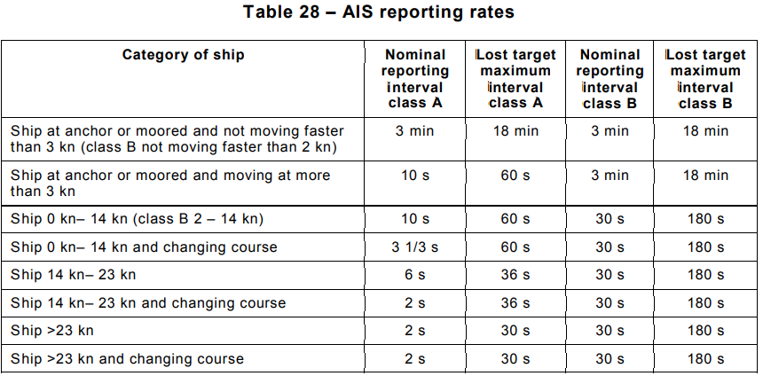
RECOMMENDATION (요구사항)

Slide 148
RECOMMENDATION (요구사항)
10.7.5.2 시험 방법 및 요구되는 결과
-a) 활성화 및 선택된 AIS 표적에 대해 lost target 경보 기능을 활성화/비활성화할 수 있는지 관찰을 통해 확인.
-b) Target lost 경보 기능이 비활성화되었을 때 비활성화 상태에 대한 명확한 표시가 가능한지 관찰하여 확인.
sleeping target에 대한 lost 경보 기능도 제공될 수 있음.
-c) Target 시뮬레이터를 사용하여;
i. Lost target 경보 기능의 작동과
ii. 마지막으로 보고된(알려진 또는 예측된) AIS 표적 위치가
Annex J에 따라 Lost target 기호로 표시되는지 관찰을 통해 확인.

Slide 149
RECOMMENDATION (요구사항)
10.8 타겟 연계
10.8.1 일반
* 이 기능은 연계 알고리즘에 의해 Tracked target(RADAR)과 Reported target(AIS)을 연결하는 수단을 제공.
* Reported AIS / Tracked RADAR target 정보에 대한 시간 참조(타임 스탬프)는 이 작업을 수행하는 데 필수적임.
10.8.2 연결 및 우선 순위
10.8.2.1 요구사항
-(MSC.192/5.30) 일관된 기준에 따라 자동 target association 기능이 제공되어야 함.
기능이 활성화되면 하나의 물리적 target에 대해 두 개(RADAR & AIS)의 전체 target 기호가 표시되는 것을 방지해야 함.
사용자는 association 프로세스를 비활성화할 수 있음.
-(MSC.192/5.30.1) i. AIS와 RADAR tracked target 데이터가 둘 다 사용 가능하고
ii. 두 정보가 하나의 물리적 target임을 판단하는 association 기준(예: 위치, 동작)을 만족하는 경우,
iii. activated AIS target 기호와 영숫자 AIS 목표 데이터는 자동으로 선택되고 표시되며 아래 MSC.192/5.30.2에 대체 우선 순위가 제공
-(MSC.192/5.30.2) 사용자는 tracked RADAR target의 display 방법을 위한 default 조건을 변경할 수 있는 옵션이 있어야 하며 RADAR 추적 또는 AIS 영숫자 데이터를 선택할 수 있어야 함.
-(MSC.192/5.30.3) 연계된 표적에 대해 AIS와 RADAR 정보가 완전히 다른 경우 별개의 두 표적으로 나뉘어야 함.
하나의 활성화된 AIS 표적과 하나의 추적 RADAR 표적이 표시되어야 함. 경보가 울리지 않음.
연계는 association 기준에 대한 레이더의 기본값을 사용하여 네 가지 기본 시나리오에서 테스트되어야 함.

Slide 150
RECOMMENDATION (요구사항)
-연계성을 판단하기 위해 사용하는 TT와 AIS target parameter의 차이가 기본값을 초과하면 대상은 연계되지 않음.
-TT 타겟과 AIS 타겟이 연결되면 분리를 위한 새로운 기준을 설정하기 위해 기준에 히스테리시스가 적용됩니다.
-For practical applications, it shall be permitted to vary the association and disassociation criteria by up to 300 % of the default values. (어떤 파라미터값에 대한 얘기인가?)
-클래스 A 및 클래스 B AIS 타겟에 대한 연결은 허용되지만 클래스 B AIS 타겟에 대한 더 낮은 업데이트 속도는 연계를 제한하거나 막을 수 있음.(어떤 연관성이 있는지 모르겠음.)
-사용자 매뉴얼은 연계 parameter 옵션을 설명해야 함.
-시험 시나리오는 센서 오류 없이 Annex F에 설명된 대로 target 시나리오 시뮬레이터(TSS)와 레이더 target 시뮬레이터(RTS)를 사용해야 하며, Tracked targe이 안정된 tracking 상태에 도달했을 때 시험을 수행해야 함.
* 히스테리시스 (이력 현상) : 물질이 거쳐온 과거가 현재의 상태에 영향을 주는 현상

Slide 151
RECOMMENDATION (요구사항)
10.8.2.2 시험 방법 및 요구되는 결과
-EUT(시험 장비)가 제공된 시나리오에 의해 테스트될 때 테스트 방법 및 요구되는 결과는 다음과 같음.
-a) 사용자가 TT 또는 AIS 우선 순위를 선택할 수 있고 이 default 설정이 모든 관련 target의 그래픽 및 영숫자 디스플레이 모두에 적용되는지 관찰을 통해 확인.
-b) 우선순위 상태에 대해 TT 또는 AIS 중 우선순위를 보여주는 표시가 있음을 관찰하여 확인.
-c) 사용자가 AIS와 TT 정보 사이에서 개별 target에 대한 영숫자 및 그래픽 디스플레이를 일시적으로 전환할 수 있는지 관찰을 통해 확인.
-d) AIS에 우선순위가 지정될 때, 그리고 target association 기준이 충족될 때, 활성화된 AIS 표적 심볼과 AIS 표적 데이터가 자동으로 선택된다는 것을 관찰에 의해 확인.
이 경우 RADAR target 기호는 표시되지 않거나 대안적으로 두꺼운(Primary) 내접삼각형(AIS) 주위에 얇은(secondary) 외접원(RADAR)을 사용하여 관련 표적을 표시해야 함. (두 source가 하나의 물리적 target을 인지함)
-e) 연계가 활성화된 상태에서 TT(RADAR)에 우선 순위가 지정되면 AIS 활성화 대상 기호가 억제되거나 대안적으로 연결된 대상이 얇은 내접 삼각형 주위에 두꺼운 외접원을 사용하여 표시되는지 확인. (d와 반대로 표현)
-f) 연계 비활성화 기능이 제공되고 target association 테스트 시나리오를 사용하는 경우 연계 기능이 활성화 및 비활성화될 수 있음을 검사로 확인.
-g) confirm by observation that when TT has the priority that the sleeping target symbol is placed at its reported position, superimposed on or adjacent to, the associated TT symbol according to Annex J; .
-h) confirm by observation and measurement, using the target association test scenarios below that the target disassociation algorithm meets the requirements of target disassociation and in addition, demonstrates that hysteresis has been provided in order to limit the function from hunting (indecision) in the association /disassociation process;;
-i) Target이 분리될 때 경보가 발생하지 않음을 관찰하여 확인.

Slide 152
RECOMMENDATION (요구사항)
-j) 목표물이 연계를 중단할 때 두 개의 개별 목표물이 TT 및 AIS에 대한 원래 기호를 재개함을 관찰 확인하여 TT가 연결 기간 동안 및 이후에 계속 추적함을 입증.
-k) target 연계 및 분리 기능이 target 테스트 시나리오의 요구 사항을 충족하는지 관찰하여 확인.
각 시나리오는 알려진 솔루션(테스트 장비라는 것은 알겠는데 왜 이렇게 표현하지?)에 결합 및 분리 테스트를 제공.

Slide 153
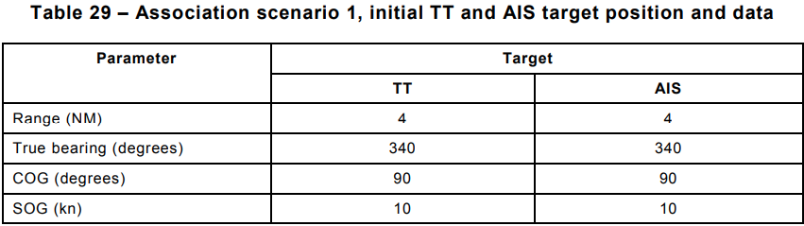
RECOMMENDATION (요구사항)
10.8.2.3 Association 시나리오1
-이 시나리오는 수렴하는 소형(Class A 또는 Class B) AIS target과 유사한 속도의 Tracked target(RADAR)을 제공하며
이 target들은 평행 트랙(?)을 따라 연계된 후 발산하여 target이 두 개로 분리됨.
연계 해제는 분리 거리로 인한 것임.
평행 트랙인데 어떻게 수렴하다가 발산을 하지? 크로스 된 트랙이면 모를까…
자선으로부터 같은 거리/방위, 같은 침로와 속도. 완전 동일 (TT는 COG/SOG를 유지, 당연히 Range와 bearing은 변함)
-테스트 중 자선은 정지 상태.
-표 29는 이 테스트의 초기 target 데이터들을 나타냄.
-Target들은 처음에 이 침로와 속도를 따르고 디스플레이상의 동일한 위치에 나타남.
-약 3분이 경과한 후, 디스플레이는 AIS 표적과 TT 표적이 연계되었고 적절한 기호가 표시되었음을 보여야 함.
(이건 association symbol로 표시되어야 한다는 의미?)

Slide 154
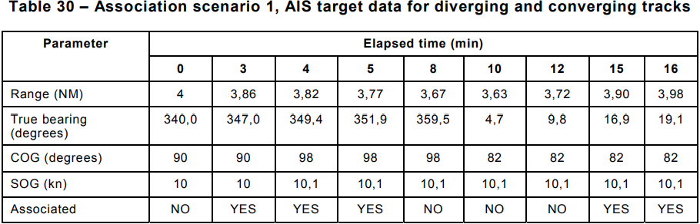
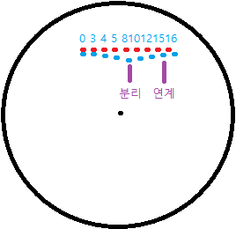
RECOMMENDATION (요구사항)
-표 30은 테스트 시나리오 전반에 걸친 AIS 대상 데이터를 나타냄.
-TT 데이터는 표29에 제공된 대로 테스트 시나리오 동안 일정하게 유지되며 아래처럼 AIS만 각도 변경 (속도는 거의 일정)
-초기 목표 위치에서 4분 후 AIS 목표는 10,1 kn 속도를 유지하면서 98° 방위에서 TT 목표 트랙에서 분기됨.
-초기 표적 위치에서 6분, 9분 이내의 시간이 지나면 표적 사이의 이격 거리로 인해 표적이 분리됨.
-10분이 경과한 후 AIS 표적은 10.1kn 속도를 유지하면서 082° 방위로 진로를 변경해야 다시 만남.
-12분의 경과 시간과 15분 미만의 경과 시간 후에 AIS 및 TT 대상이 연결, 적절한 기호가 표시됨.
-target은 테스트 시나리오의 나머지 부분에 대해 연결된 상태를 유지해야 함.
PPI 화면
잘 보이도록
AIS를 실제보다 내려 그림

Slide 155
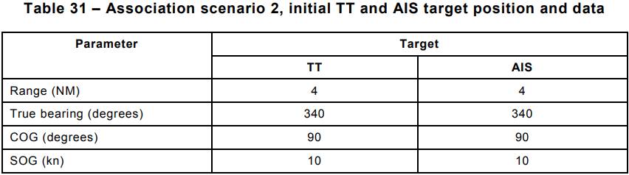
RECOMMENDATION (요구사항)
10.8.2.4 Association 시나리오2
-이 시나리오는 연결 및 분리를 유발하는 속도 변경과 함께 병렬 트랙에서 클래스 A (AIS)표적과 추적 표적(TT)을 제공.
-결과적인 속도 변화는 target 방위 차이로 인해 분리를 유발함.
-시험하는 동안 자선은 정지해 있어야 하며 표 31은 이 테스트의 초기 Target들의 데이터를 나타냄.
자선으로부터 같은 거리/방위, 같은 침로와 속도. 완전 동일 (TT는 COG/SOG를 유지, 당연히 Range와 bearing은 변함)
-Target들은 처음에 이 침로와 속도를 따르고 디스플레이상의 동일한 위치에 나타남.
-약 3분이 경과한 후, 디스플레이는 AIS 표적과 TT 표적이 연계되었고 적절한 기호가 표시되었음을 보여야 함.
(이건 association symbol로 표시되어야 한다는 의미?)

Slide 156
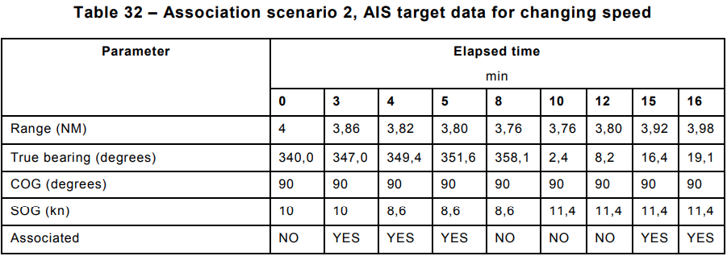
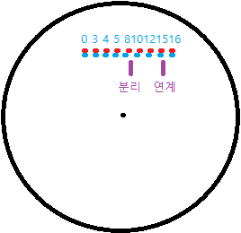
RECOMMENDATION (요구사항)
-표 32은 테스트 시나리오 전반에 걸친 AIS 대상 데이터를 나타냄.
-TT 데이터는 표 31에 제공된 대로 테스트 시나리오 동안 일정하게 유지되며 아래처럼 AIS만 속도 변경
-초기 target의 위치에서 4분 후 AIS target은 8.6 kn으로 속도를 줄이면서 방위는 90°로 유지함.
- 초기 표적 위치에서 5분, 8분 이내의 시간 후에 표적은 방위의 차이로 인해 분리됨.
- 10분 경과 후 AIS 표적은 속도를 11,4 kn으로 변경하고 90° 방위에서 코스를 유지해야 다시 만남.
- 12분의 경과 ~ 15분 미만의 경과 시간 후에 AIS 및 TT 대상이 연계되고 적절한 기호로 표시됨.
-target은 테스트 시나리오의 나머지 부분에 대해 연결된 상태를 유지해야 함.
PPI 화면
잘 보이도록
AIS를 실제보다 내려 그림

Slide 157
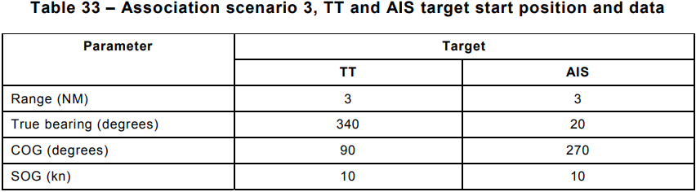
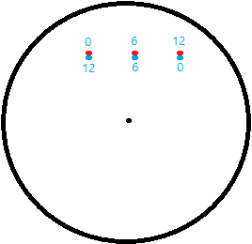
RECOMMENDATION (요구사항)
10.8.2.5 Association 시나리오3
-이 시나리오는 AIS와 TT 타겟이 매우 가깝지만 코스와 속도가 다른 경우 연결을 테스트 함.
-이 시나리오에서 TT 대상과 AIS 대상은 상반되는 경로로 서로 접근.
-테스트 중 자선은 정지 상태 임. 표 33은 이 테스트의 목표 데이터를 나타냄.
자선으로부터 같은 거리, 방위는 360도 기준 mirroring, 침로는 서로 상대방을 향하며 속도는 동일함 (데이터로 보면 충돌)
-Target은 시나리오 전체에 걸쳐 이 침로와 속도를 따르고 둘 다 약 6분의 경과 시간에 CPA에 도달해야 합니다.
-CPA에서 target들에 대한 거리와 방위는 동일함. (두 타겟은 충돌이 아닌가?)
-경과 시간 12분 동안 대상을 모니터링.
-어떤 시점에서도 대상이 연결되지 않음.
* 아마도 이 시나리오에서는 두 타겟이 일시적으로 만나더라도 히스테리시스에 의해서 예외처리됨을 테스트 하는게 아닌가 예상됨.
TT
START
AIS
START

Slide 158
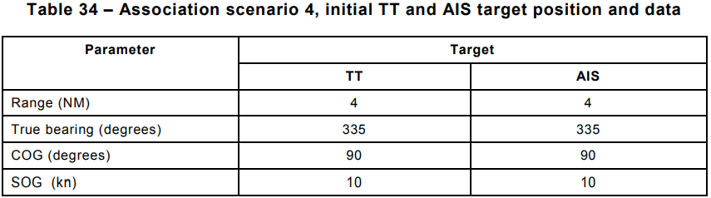
RECOMMENDATION (요구사항)
10.8.2.6 Association 시나리오4
-이 시나리오는 AIS 및 TT 대상이 경로 및 속도 변경의 상황에서 연계를 테스트하고
-AIS 변경에서 보고되는 간격에 따른 연계 상태를 지속적으로 테스트함.
-자선은 테스트 내내 고정. 표 34는 이 테스트의 초기 target들의 데이터를 나타냄.
자선으로부터 같은 거리/방위, 같은 침로와 속도. 완전 동일 (TT는 COG/SOG를 유지, 당연히 Range와 bearing은 변함)
-Target들은 처음에 이 침로와 속도를 따르고 디스플레이상의 동일한 위치에 나타남.
-약 3분이 경과한 후, 디스플레이는 AIS 표적과 TT 표적이 연계되었고 적절한 기호가 표시되었음을 보여야 함.

Slide 159
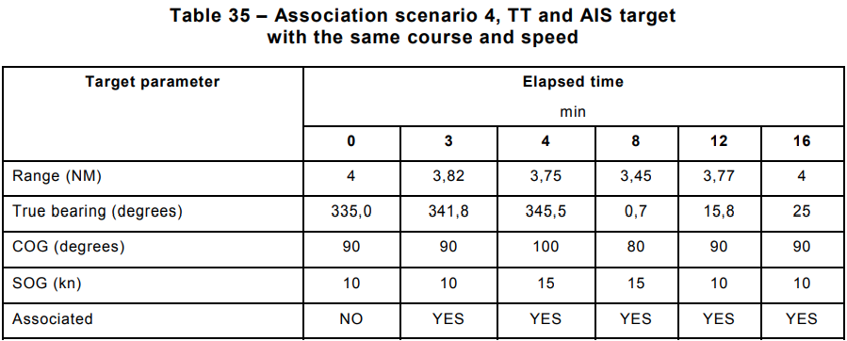
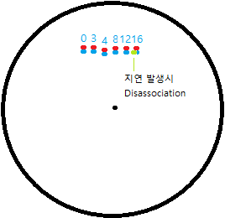
RECOMMENDATION (요구사항)
-표 35은 테스트 시나리오 전반에 걸친 AIS 대상 데이터를 나타냄.
-TT와 AIS target들은 표 35에 나와 있는 것과 같은 경로와 속도를 따름.
-초기 연결 후 target은 테스트의 나머지 기간 동안 연결된 상태로 유지됨.
NOTE
이 시나리오에서 AIS의 보고 속도 변경으로 인해 다른 시간에 도착하는 위치 데이터의 지연 또는 처리 불량이 있는 경우 분리가 발생할 수 있음.
-설계는 대기 시간을 최소화하고 위치 데이터를 동기화해야 함.
PPI 화면

Slide 160
RECOMMENDATION (요구사항)
10.9 시험 기동
10.9.1 일반
* 시험 기동 기능은 자선의 움직임 변화로부터 계산된 예측 상황의 그래픽 평가를 제공. (예측 상황을 육안으로 확인)
10.9.2 시험 기동의 기능
10.9.2.1 요구사항
-(MSC.192/5.31) 시스템은 표 1의 범주에서 요구하는 경우 잠재적인 위협 상황에서 자선이 기동에 따라 예상되는 상황을 시뮬레이션할 수 있어야 하며 자선의 동적 특성을 포함해야 함.
-시험 기동 시뮬레이션이 명확하게 구분되어야 함.
-요구 사항은 다음과 같습니다.
i. 자선의 침로와 속력의 시뮬레이션은 가변적.
ii. 카운트다운과 함께 기동하는 시뮬레이션 시간이 제공.
iii. 시뮬레이션 동안 Target tracking이 계속되어야 하고 실제 Target 데이터가 표시되어야 함.
iv. 시험 기동은 추적된 모든 Target과 최소한 활성화된 모든 AIS target에 적용되어야 함.
v. 시험 기동은 지상 또는 해상 stabilization 모드에서 허용되어야 함.
vi. 사용자 매뉴얼은 시험 기동의 기능을 사용하기 위한 지침을 제공해야 함.

Slide 161
RECOMMENDATION (요구사항)
10.9.2.2 시험방법 및 요구되는 결과
-a) 시험 기동의 기능이 표 1의 장비 범주에 따라 제공되는지 관찰 및 문서 검사를 통해 확인.
-b) 사용자가 자선의 침로 및 속력 변경을 시뮬레이션할 수 있도록 기능이 제공되는지 관찰을 통해 확인.
-c) 기동 시간을 시뮬레이션하는 기능에 대한 규정이 있는지 관찰을 통해 확인.
-d) 시뮬레이션 동안 Target tracking이 계속되고 실제 Target 데이터가 표시되는지 관찰을 통해 확인.
-e) 시험 기동이 모든 Tracking target들과 Activated AIS target들에 적용되는지 관찰을 통해 확인.
-f) 선회 성능 및 속도 변화율 측면에서 자선의 동적 특성이 시험 기능에 포함되어 있는지 관찰하여 확인.
-g) Relative 벡터가 선택될 때 시험 기동이 모든 Tracked target들과 활성화된 AIS targe들에 그래픽으로 적용되고 벡터가 자선의 진로와 동적 특성이 변경됨에 따라 업데이트됨(예: 선회율)을 관찰로 확인.
-h) ＂TRIAL" 기호를 포함하여 시험 기동 판독값과 Operational display 영역 내의 그래픽이 Annex J에 따라 표시되는지 관찰하여 확인.
-i) 시험 기동에 대한 지침이 제공되고 Relative motion 및 해상 stabilization(Water tracking)를 사용하여 더 나은 정보가 제공된다는 권고 메모가 있음을 문서를 검사하여 확인.

Slide 162
RECOMMENDATION (요구사항)
11. Chart radar (Optional classification)

Slide 163
RECOMMENDATION (요구사항)
12. 인체공학적 기준 (기능 제어와 display에 적용)
12.1 일반
12.1.1 운용 제어
12.1.1.1 요구 사항
-(MSC.192/6.1.1) 레이더 시스템은 운용하기 쉽게 설계되어야 함.
-운용 제어는 일관된 사용자 인터페이스를 가져야 하며 식별 및 사용이 간편해야 함.
-(MSC.192/6.1.2) 레이더 시스템은 주 시스템 레이더 디스플레이 또는 관련 제어 위치에서 켜거나 끌 수 있어야 함
-(MSC.192/6.1.3) 제어 기능은 전용 하드웨어, 화면상의 액세스를 위한 Soft 키 또는 이들의 조합일 수 있음.
-주요 제어 기능은 구분되어야 하며 일관되고 직관적인 위치에 관련된 상태 표시와 함께 제공되어야 함.
-(MSC.192/6.1.5) 주요 기능은 주요 컨트롤 외에도 원격 작동 위치에서 작동할 수도 있음.
-국가 당국 및 특정 장비 범주(예: HSC)는 주요 기능에 대한 하드웨어 제어 제공을 요구할 수 있음(12.1.2 참조).
-제조업체는 soft 키 기능과 함께 승인을 위해 선택적 기본 하드웨어 제어를 제출해야 함.
-소프트 키 또는 하드웨어 제어에 의한 이중 작동이 허용됨.
-가능한 한, 각 제어 관련 정보 그룹 내의 정보는 레이더 화면에 함께 배치되어야 함.
Soft key : 화면상의 버튼, 메뉴 등, 제어 관련 UI 일 것으로 보임.
선택적 기본 하드웨어 : 화면상의 버튼 제어를 위해 커서 이동/선택 등을 제어하는 H/W

Slide 164
RECOMMENDATION (요구사항)
12.1.1.2 시험 방법 및 요구되는 결과
-a) 문서 검사를 통해 테스트를 위해 제출된 장비 범주 및 해당 범주에 대한 관련 요구 사항을 확인.
-b) Remote control 모듈을 포함한 모든 선택 가능 하드웨어 제어가 제출되었고 주 장비와 함께 테스트되었음을 ​​문서 검사로 확인.
-c) 주요 제어 기능을 즉시 사용할 수 있는지 관찰하여 확인.
소프트 키(버튼이나 메뉴) 기능의 경우 커서와 하나의 소프트 키 사용이 허용.
하드웨어 제어가 제공되는 경우 전용 또는 관련 기능이 있는지 확인.
-d) 제어 기능에 관련 상태 표시 또는 설명이 적절하게 제공되는지 관찰을 통해 확인.
제공된 모든 소프트 키는 기능 상태 표시 옆에 위치해야 함.
-e) 개별 레이더 위치 및 관련 레이더 센서(트랜시버 및 안테나)에 대한 켜기/끄기 제어 위치가 모든 작동 및 주변 조명 조건에서 눈에 띄고 쉽게 접근할 수 있는지 관찰을 통해 확인.
레이더 켜기/끄기 컨트롤이 레이더 디스플레이 또는 관련 논리적 위치에 정상적으로 장착되어 있는지 확인.
-f) confirm by document inspection of submitted documentation, that the manufacturer has conducted a user performance evaluation with a representative user. .
보고서는 레이더 시스템의 작동이 현재 버전의 IMO STCW 코드(선원을 위한 훈련, 인증 및 당직 유지 표준) 레이더 교육 과정의 항해 안전 요구 사항을 충족할 수 있음을 입증해야 함.
-g) 레이더 제어 표시 정보가 IEC 60945의 인체 공학적 요구 사항에 따라 논리적 기능별로 그룹핑되어 표시되는지 관찰 및 문서 검사를 통해 확인.
가능한 한, 각 제어 관련 정보 그룹 내의 정보는 레이더 화면에 함께 배치되어야 함.
‘레이더 화면에 함께’ 라는 표현 : PPI 상에 표현하라는 의미인가?

Slide 165
RECOMMENDATION (요구사항)
12.1.2 Primary 컨트롤
12.1.2.1 요구 사항
-(MSC.192/6.1.4) 다음은 레이더의 주요 제어 기능으로 정의되며 쉽고 재빨리 접근할 수 있어야 함.
i. 레이더 STANDBY/RUN(Transmit), ii. Range scale 선택, 게인, 튜닝 기능(해당되는 경우),
iii. 비- Clutter 방지 , 바다-clutter 방지,
iv. AIS 기능 켜기/끄기, v. 알람 확인, vi. 커서, vii. EBL/VRM 설정 수단,
viii. 디스플레이 밝기 및 레이더 표적 획득.
12.1.2.2 시험 방법 및 요구되는 결과
-a) 지정된 주요 제어 기능을 사용할 수 있는지 관찰하여 확인.
이 표준의 목적을 위해, 나열된 기능은 직접 액세스할 수 있어야 하며 전용 컨트롤 또는 User dialog 영역 내 디스플레이의 기본 액세스(1 step?)에 의해 즉시 영향을 받음.
기능적인 요구 사항을 충족하는 대체 솔루션이 제공될 수 있음.
-b) 이러한 기능이 소프트 키로 제공되는 경우 제공되는 모든 하드웨어 기반 제어 패널은 EUT와 함께 테스트되어야 함을 관찰하여 확인.
-c) EBL 및 VRM에 대해 개별 제어를 사용할 수 있는 경우 각각 왼쪽 및 오른쪽에 동시 작동을 위해 인체 공학적으로 배치되어 있는지 관찰하여 확인.
-d) 제어 기능이 IEC 60945의 요구 사항에 따라 논리적으로 그룹화되어 있고 그룹화가 가능한 한 이 표준의 부록 I을 준수하는지 관찰을 통해 확인.

Slide 166
RECOMMENDATION (요구사항)
12.1.3 Control 관련 속성(properties)
12.1.3.1 요구 사항
-패널 조명(해당되는 경우)을 제어하고 촉각이나 시각적 수단으로 모니터의 brightness, contrast(해당되는 경우) 및 On/Off를 제어하는 것이 가능해야 함.
-패널 조명이 제공되는 경우 조명은 Night vision도 지원해야 함.
-The following functions shall be continuously variable or in small, quasi-analogue steps: .
(볼륨 다이얼 같은 아날로그적인 컨트롤을 말하는건가?)
- 모니터 밝기/대비;
– VRM, EBL; – 커서; – 튜닝(수동인 경우) – 비, 이득, 바다.
-제어 조명은 IEC 60945에 따라야 함.
12.1.3.2 시험 방법 및 요구되는 결과
-a) 나열된 컨트롤이 촉각이나 시각적 수단을 통해 어두운 환경에 위치할 수 있는지 관찰을 통해 확인.
-b) 조명(제공되는 경우)이 요구 사항을 충족하는지 조명이 없는 상태에서 일몰 상태에 이르는 어두운 환경에서 관찰하여 확인.
-c) 조명이 IEC 60945를 준수하는지 관찰하여 확인.

Slide 167
RECOMMENDATION (요구사항)
13. Interfacing
13.1 일반
* 장비는 센서 및 관련 내비게이션 시스템을 연결하기 위한 입력을 제공하고 다른 내비게이션 디스플레이에 정보를 제공하기 위한 출력 인터페이스를 제공해야 함. (HARDWARE INTERFACE를 의미함)
13.2 입력 인터페이스
13.2.1 입력 데이터 (센서 -> 본 장비)
13.2.1.1 요구 사항
-(MSC.192/8.1) 레이더 시스템은 다음으로부터 필요한 입력 정보를 수신할 수 있어야 함.
i. 자이로 컴퍼스 또는 송신 방향 장치(THD)
ii. 속도 및 거리 측정 장비(SDME)
iii. 전자 위치 고정 시스템(EPFS)
iv. 자동 식별 시스템(AIS)
v. IMO가 허용하는 동등한 정보를 제공하는 기타 센서 또는 네트워크.
-(MSC.192/8.1) 레이더는 공인된 국제 표준에 따라 이러한 성능 표준에서 요구하는 관련 센서에 인터페이스 되어야 함.
H/W간 연결 혹은 커넥션

Slide 168
RECOMMENDATION (요구사항)
13.2.1.2 시험 방법 및 요구되는 결과
-a) 나열된 센서로부터 필요한 입력 정보를 수신하기 위한 조항이 있는지 문서 검사를 통해 확인.
-b) 문서 검사 및 관찰을 통해 소스(SENSOR)와의 인터페이스(통신 등)를 위한 파라미터를 설정하는 수단이 있는지 확인.
인터페이스 구성은 작동중인 모드에서 액세스할 수 없으며 부주의한 조정으로부터 보호되어야 함
(예: 암호를 걸거나 하드웨어 장치로 보호함).
-c) 문서 검사 및 관찰을 통해 설정값이 하드웨어(예: 링크로) 또는 비휘발성 메모리에 유지되고 사용자 설명서에 관련 하드웨어가 장비에서 교체될 때 설정값을 전송될 수 있는 방법이 설명되어 있는지 확인.
(예: 설정값을 메모리 스틱을 이용해서 신규장비로 복사)
-d) 문서 검사를 통해 IEC 61162 인터페이스에 대한 조항이 있고 이것이 제조업체의 문서에 설명되어 있는지 확인.
-e) 제공된 serial 인터페이스의 각 유형의 샘플이 시뮬레이션 된 신호로 테스트되었음을 ​​측정으로 확인.
관련 메시지 목록은 Annex H에 포함되어 있습니다.
-f) 적절한 IEC 61162 인터페이스를 사용할 수 없는 경우 적절한 대체 인터페이스(?)를 사용할 수 있으며 제조업체 정보에 따라 테스트해야 함.
대체 인터페이스가 제공되는 경우 응용 프로그램, 기본 프로토콜 및 연결이 사용자 및 설치 설명서에 설명되어 있는지 확인.

Slide 169
RECOMMENDATION (요구사항)
13.2.2 입력 품질, 무결성 및 지연
13.2.2.1 요구 사항
-(MSC.192/8.2.1) 레이더 시스템은 invalid로 표시된 데이터를 사용해서는 안됨.
입력 데이터의 품질이 좋지 않은 경우 이를 명확하게 표시해야 함.
-(MSC.192/8.2.2) 가능한 한 데이터의 무결성은 사용하기 전에 아래의 방법으로 체크.
i. 연결된 다른 센서와 비교하거나 ii. 유효하고 그럴듯한 데이터 한계에 대한 테스트를 통해
-(MSC.192/8.2.3) 입력 데이터 처리의 지연은 최소화되어야 함.
13.2.2.2 시험 방법 및 요구되는 결과
-a) Invalid 데이터가 있는 serial 메시지가 제공될 때 아래 내용을 확인.
i. 레이더 시스템이 계산에 본 invalid 데이터를 사용하지 않음.
ii. 해당 정보가 유효하지 않은 것으로 표시.
-b) confirm by observation where appropriate and as far as is practical, that the radar system compares input data against implausible limits.
가능한 경우 설계가 다른 센서의 관련 데이터와 비교하여 데이터 무결성을 확인하는지 검증.
예를 들어 두 개의 위치 입력을 사용할 수 있는 경우 이들을 비교할 수 있음.
NOTE
레이더 시스템의 설계는 실행 가능한 경우 입력된 serial 메시지를 처리하는 delay가 1 스캔 또는 1초 중 더 작은 것을 보장해야 함.

Slide 170
RECOMMENDATION (요구사항)
13.3 출력 interfacing
13.3.1 출력 포맷
13.3.1.1 요구 사항
-(MSC.192/8.3.1) 가능한 경우 다른 시스템으로의 레이더 출력 인터페이스에서 제공하는 정보는 국제 표준(공개 IEC 61162)에 따라야 함.
13.3.1.2 시험 방법 및 요구되는 결과
-메시지 내용 및 하드웨어 호환성 측면에서 적절한(appropriate) 출력 인터페이스가 IEC 61162 시리즈를 준수하는지 측정을 통해 확인.
이 경우 “appropriate”이란 실용적이고 사용 가능한 경우를 의미함. (프로토콜을 맞췄단 말인가?)
샘플 출력 메시지를 모니터링하여 적합성을 확인.

Slide 171
RECOMMENDATION (요구사항)
13.3.2 출력 target data
13.3.2.1 요구 사항
-레이더 시스템은 다른 항법 장비로 전송하기 위해 Serial 인터페이스를 통해 target 데이터를 제공해야 함.
13.3.2.2 시험 방법 및 요구되는 결과
-a) 추적 테이블이 IEC 61162를 준수하고 모든 데이터가 출력 메시지 내에서 올바르게 구분되는지 관찰하여 확인.
-b) 장비가 유사한 장비와 target 데이터를 공유하는 경우 각 target 데이터가 고유한 참조를 갖도록 조정되는지 관찰을 통해 확인.
Target 시뮬레이터를 사용하여 중복 대상 메시지가 식별되고 출력 데이터에서 동일한 target과 동일한 ID를 공유하는지 확인.
데이터 내용은 Annex H에 나와 있어야 함.
-c) Target 시뮬레이터를 사용하여 EUT가 해당 범주의 장비에 대해 Tracked RADAR target 및 Activated AIS target의 최대 수에 대한 target 테이블 메시지를 제공할 수 있는지 관찰을 통해 확인.
NOTE
The target data message is not time-referenced (time-stamped) and is unsuitable for external navigation displays to provide target association functions unless associated targets are expressly identified within the data message.
Navigation displays should refer to Annex A for guidance on the use of target data.
The methods given in IEC 61162-1 are too slow for AIS data to be transmitted.

Slide 172
RECOMMENDATION (요구사항)
13.3.3 VDR 인터페이스
13.3.3.1 요구 사항(MSC.192/8.3.2)
-레이더 시스템은 항해 데이터 기록기(VDR)에 대한 디스플레이 데이터의 출력을 제공해야 함.
13.3.3.2 시험 방법 및 요구되는 결과
-a) 최소 아날로그 RGB 형식으로 디스플레이 데이터 인터페이스를 복제하여 별도의 전용 출력이 사용 가능한지 문서 검사를 통해 확인. (병행 출력)
NOTE
현재 RGB 출력의 해상도는 일반적으로 최대 1280 x 1024픽셀로 제한되어 있음.
향후 프레젠테이션은 해당 해상도를 초과할 것으로 예상되며 c)에 지정된 디지털 인터페이스로 처리해야 할 수도 있음.
-b) 레이더 RGB 출력이 VDR 테스트 표준, IEC 61996에 정의된 이미지 테스트를 준수하는지 관찰하여 확인.
-c) 고대역폭의 디스플레이가 사용되거나 디스플레이 성능이 RGB 형식과 호환되지 않는 경우 레이더 프로세서가 전기를 충족하는 디지털 인터페이스를 준수하는 전용 출력을 제공하는지 문서 검사를 통해 확인.디지털 비주얼 인터페이스, DVI(Digital Display Working Group, DDWG) 또는 이더넷 인터페이스의 사양.이더넷 인터페이스는 15초 안에 하나 이상의 화면 캡처의 디지털 파일 전송을 지원해야 함. 무손실 그래픽 알고리즘을 사용해야 함.
-d) 디스플레이 파일을 항해 데이터 레코더로 전달하기 위해 이더넷 출력이 제공되는 경우 데이터 형식이 IEC 61162 시리즈 또는 이 표준의 부록 H.2에 따라 디지털 이더넷 인터페이스를 준수하는지 문서 검사를 통해 확인.
-e) 레이더 디지털 출력이 VDR 표준, IEC 61996에 정의된 이미지 테스트를 준수하는지 관찰을 통해 확인.
-f) VDR에 대한 출력의 결함 조건(예: 출력의 단락)이 레이더 디스플레이의 성능을 저하시키지 않는다는 것을 관찰 또는 설계 문서 검사를 통해 확인.
-g) 사용자가 VDR 출력을 비활성화할 수 없음을 관찰하여 확인.
-h) VDR을 레이더 ​​시스템에 연결하기 위한 지침이 설치 설명서에 포함되어 있는지 문서 검사를 통해 확인.

Slide 173
RECOMMENDATION (요구사항)
14. 설계(Design), 서비스(servicing) and 설치(installation)
14.1 일반
* 다음 설계 및 서비스 정보는 장비의 가용성과 서비스 유용성을 최대한 지원하기 위한 지침을 제공.
14.1.1 고장 진단 및 서비스
14.1.1.1 요구 사항
-(MSC.192/7.1.1) 가능한 한 레이더 시스템은 간단한 오류 진단과 최대 가용성을 용이하게 해야 함.
-(MSC.192/7.1.2) 레이더 시스템은 수명이 제한된 모든 중요 구성 요소에 대한 총 작동 시간을 기록하는 수단을 포함해야 함. (센서류가 주 일거라 예상)
-(MSC.192/7.1.3) 문서는 일상적인 서비스 요구 사항을 설명하고 수명이 제한된 구성 요소와 권장 교체에 대한 세부 정보를 포함해야 함.
14.1.1.2 시험 방법 및 요구되는 결과
-a) 사용자 매뉴얼이 최대 장비 가용성을 유지하기 위한 간단한 오류 진단 및 지침을 위한 최상위 가이드를 제공하는지 문서 검사를 통해 확인.
-b) 사용 설명서에 마그네트론 및 기타 열전자 장치, 벨트, 브러시, 모터, 팬, 기어박스를 위한 윤활유와 같은 기계적 구성 요소와 같이 제한된(짧은) 작동 수명이 있는 구성 요소 목록 그리고 이러한 품목을 수리하기 위한 지침이 포함되어 있는지 문서 검사를 통해 확인.
-c) 장비가 마그네트론과 같이 수명이 제한된 구성 요소의 총 작동 시간에 대한 세부 정보를 제공하고 권장 교체 또는 유지 관리에 대한 정보가 사용자 메뉴얼에 포함되어 있는지 문서 검사를 통해 확인.
제한된 수명 구성 요소의 작동 시간은 관련 디스플레이 또는 alternative indication과 함께 표시될 수 있어야 함.
-d) 제한된 작동 수명을 가진 특정 구성요소의 교체주기에 대해 indication이 제공되거나 최소한 사용자 설명서에 권장 사항이 포함되어 있는지를 관찰이나 문서 검사를 통해 확인.

Slide 174
RECOMMENDATION (요구사항)
14.1.2 디스플레이 디자인
14.1.2.1 요구 사항
-(MSC.192/7.2) 디스플레이 장치에 대한 물리적 요구 사항은 IMO(MSC.191(79))에서 채택한 선박용 항해 디스플레이에 대한 항해 관련 정보 표시에 대한 성능 표준에 지정된 요구 사항 및 지정된 요구 사항을 충족해야 함. (이 표준의 표 1 및 6절에 있음.)
모든 중요 장비, 시스템 및 설치 관련 Parameter들은 비휘발성(전송 가능) 메모리 또는 이에 상응하는장치에 보관해야 함.
14.1.2.2 시험 방법 및 요구되는 결과
-a) 제출된 장비 범주에 대해 표 1에 있는 표준과 Display의 크기를 문서 검사와 자를 이용한 측정을 통해 확인.
-b) 디스플레이가 모든 물리적 요구 사항에 대해 6절을 따른 것인지 확인.
-c) 중요한 매개변수(예: 설치 매개변수)를 유지하기 위한 규정이 있는지 관련 장비 설명서의 문서 검사를 통해 확인. 유지된 매개변수는 제조업체 설명서에 나열되어야 합니다.
문서는 관련 교체 모듈이 장착될 때 교체된 모듈에서 매개변수를 전송할 수 있음을 설명해야 함. (메모리 등을 통해서)
(이러한 요구 사항 중 일부는 이 표준의 다른 곳에서 확인.)
보관된 정보에는 예를 들어 설치, 센서, 인터페이스, 빈 섹터 제한, 지도 및 기본 디스플레이 구성의 설정이 포함될 수 있음.

Slide 175
RECOMMENDATION (요구사항)
14.2 Transceiver 설계
14.3 Antenna 설계
14.4 Inter-switched and multiple radars
14.5 Multiple operational displays
14.6 Safety – antenna and radiation (방사선)

Slide 176
RECOMMENDATION (요구사항)
15. Alarms and failures
15.1 일반
* 레이더는 전체 또는 부분 고장을 나타내는 경보 및 표시를 제공해야 함.
* 경보 표시는 6절 참조.
15.1.1 Alarms and Indications
15.1.1.1 요구 사항
- (MSC.192/5.34) 경보 및 표시는 IMO에서 채택한 선박용 항해 디스플레이에 대한 항해 관련 정보 표시에 대한 성능 표준을 준수해야 함.
15.1.1.2 시험 방법 및 요구되는 결과
-경보 및 표시의 표시가 MSC.191(79)(6.9 참조)에 따라 표시되는지 확인.
15.1.2 Alarm outputs
15.1.2.1 요구 사항
-(MSC.192/8.3.3) 레이더 시스템의 고장을 표시하기 위해 레이더 시스템에 적어도 하나의 상시 폐쇄 절연 접점(?)이 제공.
-(MSC.192/8.3.4) 레이더는 레이더의 경보가 외부 시스템으로 전송되고 레이더의 가청 경보가 외부 시스템에서 음소거되거나 인식될 수 있도록 통신을 용이하게 하는 양방향 인터페이스가 있어야 함.
인터페이스는 관련 국제 표준을 준수.
NOTE.
CPA/TCPA와 같은 중요한 경보는 외부 시스템에서 acknowledged 할 수 없어야 함. (상황을 알았음의 confirm의 의미?)
제조업체는 외부 장비에서 인지할 수 없는 중요한 경보 목록을 제공해야 함. (중요 alarm은 본장비에서만 confirm 함)

Slide 177
RECOMMENDATION (요구사항)
15.1.2.2 시험 방법 및 요구되는 결과
-a) 격리된 상시 폐쇄 접점 쌍이 레이더 고장을 표시하는 데 사용할 수 있고 접점이 최소 100mA를 저항 부하로 전환하도록 정격이 지정되어 있는지 문서 검사를 통해 확인.
-b) 트랜시버, 안테나 회전(해당되는 경우), 전원 공급 장치 또는 프로세서와 같은 오류를 시뮬레이션하여 릴레이 접점이 열리는지 관찰하여 확인.
-c) 외부 시스템과 경보 메시지를 통신하기 위해 관련 IEC 61162 표준을 준수하는 양방향 경보 통신 인터페이스가 제공되는지 관찰을 통해 확인.
레이더 시스템 경보가 외부 시스템으로 전송될 수 있는지, 모든 가청 경보가 외부 시스템에서 음소거 될 수 있는지, 레이더가 외부 경보 패널을 확인하기 위한 출력을 제공할 수 있는지 확인.
-d) 외부 센서의 입력이 없거나 무효인 경우 레이더가 표시를 제공하는지 관찰을 통해 확인. (레이더와 관련 있는 센서?)
레이더가 외부 센서의 입력 데이터 품질에 관한 상태 경보 또는 상태 메시지를 반복하는지 관찰하여 확인.
-e) 외부 센서의 입력이 제거될 때 표시가 제공되는지 관찰하여 확인다.
잘못된 입력에 대해 테스트를 반복하고 잘못된 표시가 나타나는지 확인.
-f) 경보에 대한 이유/원인을 표시하지 않고 외부 장비에서 CPA 및 TCPA와 같은 레이더 임계 경보를 승인할 수 없음을 관찰을 통해 확인.
* 여기서의 상시 폐쇄 절연 접점은 릴레이를 의미하는 듯.
릴레이 TYPE : Normal Open / Normal Close (평소에 접점이 떨어짐 / 평소에 접점이 붙어있음)

Slide 178
RECOMMENDATION (요구사항)
15.1.3 Picture freeze (화면 정지)
15.1.3.1 요구 사항
-(MSC.192/5.34.1) "사진 정지" 사용자에게 경고하는 수단이 제공되어야 함.
15.1.3.2 시험 방법 및 요구되는 결과
-a) 사용자 설명서에 사진 정지가 발생하면 기본 원인이 무엇이든 사용자에게 경고한다고 설명되어 있는지를 문서로 확인.
-디자인에 다음의 조항이 있는지 확인
i. 디스플레이가 작동하는지,
ii. 그래픽 프로세서에 오류가 발생하지 않았는지,
iii. 디스플레이 레이더 콘텐츠가 실시간 정보로 업데이트되고 있는지 (예를 들어 레이더 콘텐츠 또는 클러터가 시각적으로 인지 가능하게 업데이트).
- b) 사용자 설명서가 화면 정지 실패 조건 및 해당 조건에 대한 관련 표시를 설명하는지 문서로 확인.
15.1.4 센서 고장 경보
15.1.4.1 요구 사항
-(MSC.192/5.34.2) 다음과 같은 사용중인 센서나 신호의 고장은 경보 되어야 함.
i. 자이로 ii. 로그 iii. 방위각 iv. 비디오 v. 동기화 및 표제 마커
-시스템 기능은 Fall back 모드(?)로 제한되거나 경우에 따라 디스플레이 표시가 금지됨.
15.1.4.2 시험 방법 및 요구되는 결과
-사용 설명서에 주요 신호 및 센서 고장 모드가 설명되어 있는지 검사를 통해 확인하십시오.
-Fall back 모드는 15.2에서 테스트됩니다.

Slide 179
RECOMMENDATION (요구사항)
15.2 백업 및 대비책 마련 (Backup and fallback arrangements)
15.2.1 요구 사항
* (MSC.192/9) 부분적인 장애가 발생한 경우 및 최소한의 기본 작동을 유지하기 위해 아래 나열된 대비책 조치가 제공.
* 실패한 입력 정보에 대한 영구적인 표시가 있어야 함.
15.2.2 Heading 정보의 실패 (azimuth stabilization 실패)
15.2.2.1 요구 사항
-(MSC.192/9.1.1) 장비는 Non-stabilized Head-up 모드에서 만족스럽게 작동해야 함.
-(MSC.192/9.1.2) 장비는 azimuth stabilization가 ineffective된 후 1분 이내에 Non-stabilized Head-up 모드로 자동 전환되어야 함.
-(MSC.192/9.1.3) 자동 안티 클러터 처리가 적절한 안정화가 없는 상황에서 표적 탐지를 방해할 수 있는 경우,
방위각 안정화가 효과가 없게 된 후 1분 이내에 (자동 안티 클러터)처리가 자동으로 꺼짐.
-(MSC.192/9.1.4) Relative bearing 측정만 사용할 수 있다는 표시가 제공. (azimuth가 안정화 되지 않았으므로 true 불가)
15.2.2.2 시험 방법 및 요구되는 결과
-a) 요구사항의 순서가 충족되는지 관찰을 통해 확인.
-b) 방위각 안정화에 의존하는 모든 기능이 비활성화되고 Relative bearing만 사용할 수 있다는 표시를 관찰하여 확인.

Slide 180
RECOMMENDATION (요구사항)
15.2.3 STW 정보의 고장 (Failure of speed through the water information)
15.2.3.1 요구 사항
-(MSC.192/9.2) 수동 속도 입력 수단이 제공되어야 하며 그 수동입력임이 명확하게 표시되어야 함.
15.2.3.2 시험 방법 및 요구되는 결과
-a) 수동 속도가 제공되고 사용이 명확하게 표시되어 있는지 관찰하여 확인.
-b) 속도가 최소 1kn ~ 70kn 범위에서 조정 가능함을 관찰하여 확인.
-c) 속도가 ± 2 % 또는 1 kn 이내로 정확한지 시뮬레이션 속도 측정을 통해 확인.
15.2.4
15.2.4.1 요구 사항
-(MSC.192/9.3) 장비는 물 통과 정보를 통해 코스와 속도를 운용할 수 있음.
15.2.4.2 시험 방법 및 요구되는 결과
-a) 자선의 COG 및 SOG에 의존하는 모든 기능이 제한되는지 관찰을 통해 확인.
-b) 레이더 시스템이 COG 및 SOG의 고장을 진단하고 자동으로 STW로 변경됨을 관찰을 통해 확인.
(기능이 제공되는 경우 )
-c) SOG 실패 시뮬레이션으로 사용자가 stabilization 변화(ground -> water)에 대해 경고를 받는지 관찰을 통해 확인.

Slide 181
RECOMMENDATION (요구사항)
15.2.5 Position 입력 정보의 고장
15.2.5.1 요구 사항
-(MSC.192/9.4) 단일 참조 targe만을 정의하거나 위치를 수동으로 입력하는 경우
해도 데이터와 지리적으로 참조된 지도의 오버레이를 비활성화 해야 함. (?)
15.2.5.2 시험 방법 및 요구되는 결과
- 단일 참조 targe만을 정의하거나 위치를 수동으로 입력하는 경우 해도 데이터와 지리적으로 참조된 지도의 오버레이가 비활성화 되는지 관찰을 통해 확인.
15.2.6 레이더 영상 입력 정보의 고장
15.2.6.1 요구 사항
- (MSC.192/9.5) 레이더 신호가 없는 경우 장비는 AIS 데이터를 기반으로 Target 정보를 표시해야 함.
정지된(frozen) 레이더 사진은 표시하지 않음.
15.2.6.2 시험 방법 및 요구되는 결과
-a)레이더 비디오 신호의 연결이 끊기거나 비활성화된 경우 정지된(frozen) 레이더 화면이 표시되지 않음을 관찰하여 확인.
-b)레이더 영상이 없을 때 AIS 데이터를 기반으로 Target 정보가 display 됨을 관찰을 통해 확인.
-c) 사용자에게 고장 상태 및 (충돌 회피 평가에 적용하기 위한 결과)제한 사항을 알리기 위한 사용자 메시지가 제공되는지 관찰하여 확인.

Slide 182
RECOMMENDATION (요구사항)
15.2.7 AIS 입력정보의 고장
15.2.7.1 요구 사항
-(MSC.192/9.6) AIS 신호가 없을 경우 장비는 레이더 비디오와 Target 데이터베이스(?)를 표시해야 함.
15.2.7.2 시험 방법 및 요구되는 결과
-관찰을 통해 AIS 신호가 없는 경우 레이더가 레이더 비디오 및 표적 정보를 계속 제공하고 기능이 손상되지 않았는지 확인.
15.2.8 통합 및 네트웍 시스템의 고장
15.2.8.1 요구 사항
-(MSC.192/9.7) 장비는 독립형 시스템과 동등하게 작동할 수 있어야 함. (어떤 부분에서?)
15.2.8.2 시험 방법 및 요구되는 결과
-a) 제출된 장비의 레이더가 독립형 시스템으로 작동할 수 있도록 하는 수단이 제공하는 경우 관찰 및/또는 문서의 검사를 통해 확인. -b) 설정을 독립 실행형 시스템으로 변경하는 것이 설명되었는지 문서 검사를 통해 확인.

Slide 183
RECOMMENDATION (요구사항)
16. Environmental testing

Slide 184
RECOMMENDATION (요구사항)
17. Equipment familiarisation and documentation

